Slide 1






Parlons Climat avec Energie
Passage à
l’action
Énergie
Climat
CC BY-SA

Slide 2

Mentions légales
Tout le contenu de cette présentation a été développé par l’association Avenir Climatique et est édité sous la licence Open Source Creative Commons 6 (CC BY SA) :
ATTRIBUTION : Ce support peut être utilisé, modifié, et diffusé partout à condition de citer Avenir Climatique et d’indiquer les modifications effectuées par rapport au support de base.
PARTAGE DANS LES MEMES CONDITIONS : Toute reproduction, modification, diffusion et partage de ce contenu, doit être effecuté sous les mêmes conditions (CC BY SA) que le contenu original.
Plus d'informations : Creative Commons France
  Ce contenu est disponible gratuitement. Cependant, Avenir Climatique a besoin de soutien pour fonctionner. Si tu apprécies et utilises notre travail, tu peux nous soutenir en devenant adhérent à l’association ou en faisant un don.
  Rendez vous sur : www.helloasso.com/associations/avenir-climatique/
CC BY-SA

Slide 3
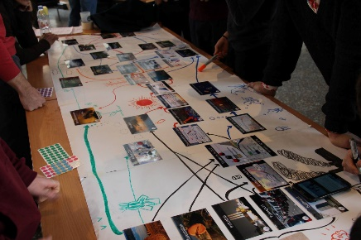
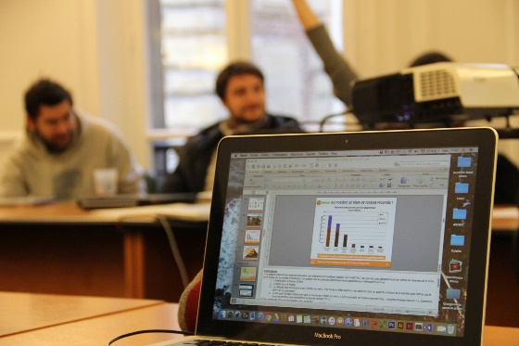
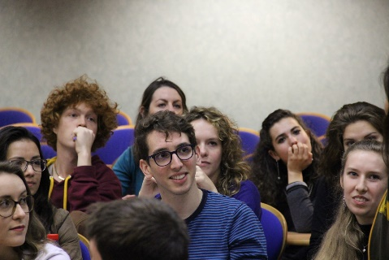
Cékoastrukla ?
La plus grande conférence sur les enjeux énergie climat…
… organisée par des non-experts pour des non –experts !
La conférence dont tu seras l’acteur.trice !
Notes:
Explications :
L’ensemble des données et résultats présentés dans cette présentation sont issus de la littérature scientifique et ont été vérifiés par des experts.
Par contre, cette conférence peut être organisée par n’importe qui. Pas la peine d’être un expert. Chacun peut s’emparer de ces thématiques et en parler autour de soi !
Avenir Climatique a développé un kit pour organiser cette conférence où tu veux. L’ensemble du contenu de cette présentation est disponible gratuitement sur demande sur le site internet de l’association.

Slide 4
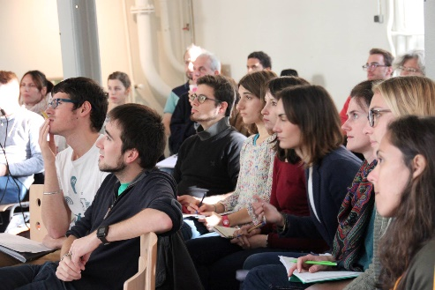




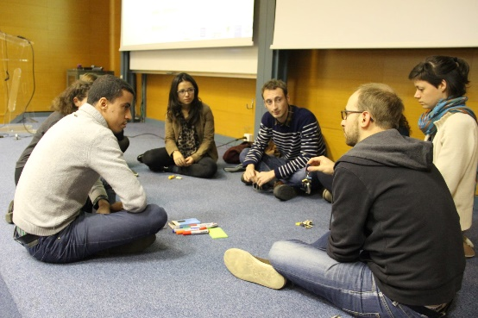





L’Academy d’Avenir Climatique
Révèle le héros du climat qui est en toi !
Organise cette conférence autour de toi !
Une promotion de 80 « super sensibilisateurs »
  >> Rendez vous sur : avenirclimatique.org
Avec le soutien de :
la Fresque du Climat
Notes:
Explications :
Si tu veux aller encore plus loin, sache qu'Avenir Climatique, en plus de l'outil Mic Mac, a mis en place une véritable Academy à laquelle tu peux participer à raison de 4 weekends par an, et sortir avec un diplôme de super-sensibilisateur ou de super-sensibilisatrice ! C’est difficile à dire. Mais plus facile à faire.
Et pour ceux qui veulent agir localement chez eux, tout le contenu de cette conférence est disponible sur le site de l'association et totalement libre de droits. Tu auras tous les outils pour organiser une véritable conférence de sensibilisation au sein de ta famille, dans ton groupe d'amis, dans ta fac ou au bar du coin ! Depuis 2013 des centaines de gens comme toi et moi on organisé cette conférence sensibilisant des milliers de personnes dans toute la France.
Message clé :
Avenir Climatique propose d’autres outils pour révéler le héro du climat qui sommeille en toi !

Slide 5




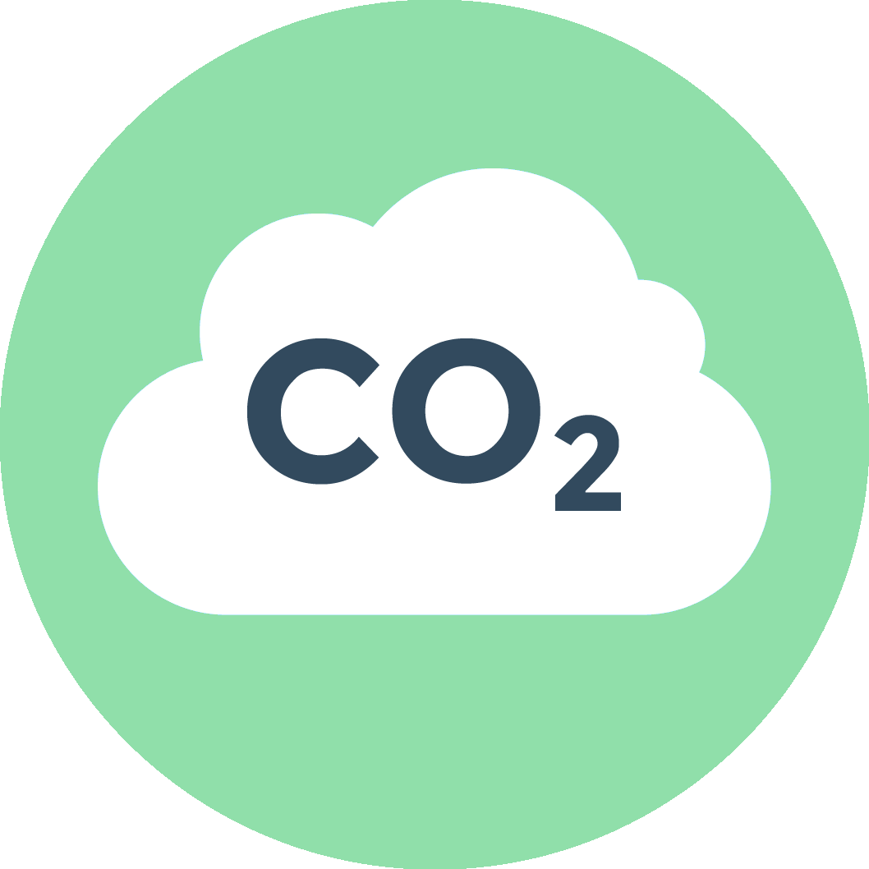

Au programme
5) Qu'est-ce qu'on fait
maintenant ?
1) Nous sommes accros aux énergies fossiles
2) Combien qu’il en reste ?
Climat
Énergie
3) Chaud devant !
4) 2°C : Évitons l’ingérable
Gérons l’inévitable
Passage à
l’action
Notes:
Explications :
Mais retournons à ce qui nous rassemble aujourd’hui. Si tu penses qu’on sauvera le monde en triant nos déchets et en coupant l’eau quand on se lave les dents, tu vas apprendre beaucoup de choses.
D’où vient le changement climatique ? A quoi sert l’énergie ? Comment agir au quotidien ?
La russie, Trump, Accord de Paris, Moyen-Orient. A la fin tu auras toutes les clefs pour comprendre et décrypter ce qu’on dit de tout ça dans les média et tu verras le monde autrement.
La conférence est découpée en 3 parties : Energie → Climat → Passage à l’action !
Déroulé conférencier :
Tu peux proposer à la salle de faire un tour de questions entre chaque partie, à la fin ou tout le temps en levant la main mais fais attention à bien gérer ton temps.

Slide 6

Notes:
Explications :
Aujourd’hui on va parler de grille pain, de vélo, d’esclave, de guerre, de montgolfière, de tricot et de caleçon. Alors t’es content ?

Slide 7
1) L’Énergie__
Notes:
Explications :
Nous allons commencer par aborder les enjeux de l’énergie

Slide 8

Qu’est-ce que l’énergie ?
Votre avis ?
D’après le Petit Larousse, l’énergie est « une grandeur caractérisant un système physique, gardant la même valeur au cours de toutes les transformations internes du système et exprimant sa capacité à modifier l'état d'autres systèmes avec lesquels il entre en interaction. »
Quelqu’un a compris quelque chose ?
Notes:
Explications :
Nous allons essayer de comprendre ce qu’est l’énergie. Et si on commençait par une définition toute simple ?
D’après le Petit Larousse, l’énergie est « une grandeur caractérisant un système physique, gardant la même valeur au cours de toutes les transformations internes du système (loi de conservation) et exprimant sa capacité à modifier l'état d'autres systèmes avec lesquels il entre en interaction. » … Evidemment, personne ne comprend rien à cette définition donc je vous en propose une plus simplifiée.
Déroulé conférencier :
Posez la question de la définition de l’énergie à la salle. Cette slide va avec la suivante, inutile de s’y attarder

Slide 9
Qu’est-ce que l’énergie ?
L’énergie permet de modifier :
  La vitesse
  La température
  La forme d’un objet
  La composition chimique
  L’altitude
  La lumière
  Etc.
L’énergie mesure les transformations du monde
Consommation d’énergie = vitesse à laquelle le monde se transforme
Notes:
Explications :
L’énergie caractérise le changement d’état d’un système. On consomme de l’énergie lorsqu’on …
- change la vitesse (énergie cinétique)
chauffe (ou refroidit) quelque chose (énergie thermique)
déforme quelque chose (énergie de déformation)
- fait une réaction chimique (énergie chimique)
- fait monter ou descendre quelque chose (énergie potentielle de pesanteur)
émet de la lumière (énergie électromagnétique)
etc
Dès que quelque chose change, une énergie est mise en jeu. L’énergie mesure en quelque sorte l’ampleur du changement : notre consommation d’énergie correspond simplement à la vitesse à laquelle nous transformons notre monde !
Messages clés :
L'énergie mesure les transformations du monde
La consommation d’énergie de l’humanité peut être perçue comme la vitesse à laquelle nous transformons la planète, nous donnant de la richesse matérielle, mais ce n'est pas anodin, car trop de transformation fait de la pollution

Slide 10

Différence entre Puissance et Énergie
La Puissance se mesure en kilowatt (kW)
La vitesse du cycliste
L’Énergie se mesure en kilowatt-heure (kWh)
La distance parcourue par le cycliste
Puissance (kW) x Temps (h) Energie (kWh)
Notes:
Explications :
On mesure l’énergie avec le (kilo-watt-heure) kWh. Plus on a besoin d’énergie pour faire fonctionner quelque chose, plus il faut produire de kilowateur.
L’énergie est aussi liée à la notion de Puissance. Celle-ci est mesurée en kilowatt.
Quelle est la différence entre puissance et énergie ? Imaginons un cycliste. La puissance en kW représente la vitesse du cycliste à un instant donné alors que l’énergie en kWh représente la distance parcourue par le cycliste.
On passe de la puissance à l’énergie en multipliant la puissance par un temps.

Slide 11
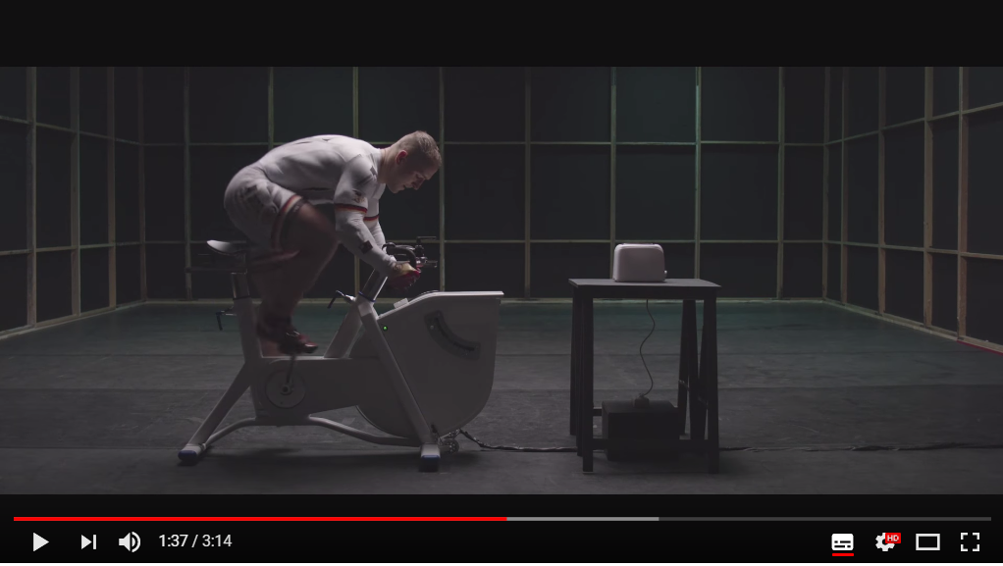
Et toi, tu fais combien de Robert ?
Olympic Cyclist Vs. Toaster: Can He Power It?
https://www.youtube.com/watch?v=S4O5voOCqAQ
Notes:
Déroulé :
Lancer la video et commenter par-dessus.
Explications :
Je vous présente Robert. Robert est un champion olympique de cyclisme sur route. 74 cm de tour de cuisse. Robert est un beau bébé.
A travers cette video, on va faire une petite expérience. On va brancher Robert sur un grille pain et voir si il est de taille pour toaster notre tartine du matin. Je vous laisse regarder tranquille….
…
Ce qu’on voit c’est que notre ami Robert a pas mal de difficultés. Le moins drole dans cette histoire c’est qu’en mangeant sa tartine, notre pauvre Robert ne va pas récupérer autant d’énergie qu’il en a dépensé. Ca en valait bien la peine… A votre avis dans votre vie de tous les jours vous avez besoin de combien de Robert ?
Précisions pour les curieux :
Attention, dans les slides qui suit, nous allons résonner en énergie (kWh). Notre bon vieux Robert s’oppose au grille pain en Watt (700W) il y a donc un facteur temps à prendre en compte.
Dit autrement, la plupart des humains ne sont pas comme robert mais peuvent fournir une puissance de 50 à 100W beaucoup plus longtemps que Robert ne fournit 700W.

Slide 12

L’énergie à quel prix ?
Production d’ 1 kW
pendant 1 h
=
Soit cuire un poulet au four électrique
Combien de cyclistes pédalant à 20km/h pendant 1h faut-il pour produire 1 kWh et cuire le poulet ?
A : 2
B : 5
C :10
D : Lance Armstrong suffit
Notes:
Explications :
Combien coûte donc cette énergie que nous consommons ?
Imaginons qu’il nous faille cuire un poulet dans un four électrique d’une puissance d’un kilowatt pendant 1 heure ! Il nous faudrait pour cela 1 kilowattheure d’énergie. Mais, au moment de cuire notre poulet, survient une coupure de courant nous obligeant alors à brancher notre four à des cyclistes qui pédalent sur des vélos. A votre avis, Combien de cyclistes pédalant à 20km/h pendant 1h faut-il pour produire 1 KWh et cuire le poulet ?

Slide 13
L’énergie à quel prix ?
Production d’ 1 kW
pendant 1 h
=
Soit cuire un poulet au four électrique
Combien de cyclistes pédalant à 20km/h pendant 1h faut-il pour produire 1 kWh et cuire le poulet ?
A : 2
B : 5
C :10
cdcd
D : Lance Armstrong suffit
Notes:
Explications :
Réponse : Un cycliste à 20km/h développe une puissance de 100W. Il faut donc 10 cyclistes pour faire un kilowatt (kW).

Slide 14




Cours toujours !
Production d’ 1 kW
pendant 1 h
=
100 €
=
10 cyclistes
0,10 €
=
Prise électrique
Notes:
Explications :
Seulement, à moins que vous ne disposiez d’une armée d’esclaves, vous vous doutez bien que ces cyclistes ne pédaleront pas gratuitement pendant une heure ! Au smic horaire (9€22 brut de l’heure), vous devrez les rémunérer à hauteur de 100 €. Mais avec une prise électrique, vous n’avez pas ce genre de soucis. Pour information, ce kwh à 100€/10 cyclistes, ne vous coûterait que 10 centimes si vous utilisiez votre prise électrique. De plus, c’est tellement moins encombrant !
Avec toute cette facilité qu’elle nous offre, on comprend pourquoi l’énergie a pris autant de place dans nos vies. On ne s’en rend pas bien compte au quotidien mais c’est ce qui fait la différence entre avant et après la révolution industrielle. Avant, nous utilisions en majorité nos muscles, et donc on ne faisait pas grand-chose. Aujourd’hui avec de l’énergie, tout est permis !
Messages clés :
L’énergie qu’on utilise tous les jours est très concentrée par rapport à l’énergie humaine.
Les énergies modernes sont 1000 fois moins chères que l’énergie musculaire.
Ce n'est pas l'énergie humaine, nos muscles, qui nous permet notre richesse actuelle, mais d'autres énergies
Pour aller plus loin
Le but de cette partie est de montrer que l’énergie abondante et bon marché est l’essence même, sans jeu de mots, de notre société « moderne ». Cette planche a pour but de nous faire sentir un peu les ordres de grandeurs auxquels nous ne sommes pas du tout habitués. Par exemple, un Français moyen consomme plusieurs milliers de kWh électrique par an. Posons-nous donc la question de savoir déjà ce que représente UN kWh. Cela permet de faire fonctionner un appareil de x kilowatts pendant 1/x heures. Par exemple : cuire un poulet 1h au four ou 1h d’aspirateur (1 kW), laisser la télé ou une lampe allumée 10h (100 W), utiliser son PC portable pendant 20h (50 W), etc.
Pour info, le poulet cuit à se partager à 10 ne permettra pas aux cyclistes de récupérer les calories dépensées. Il faut retenir que dans toute transformation énergétique, il y a des pertes, ici notamment sous forme de chaleur.
Transition
Quelles sont ces énergies ?

Slide 15
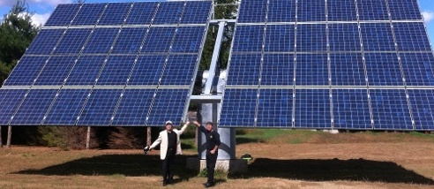
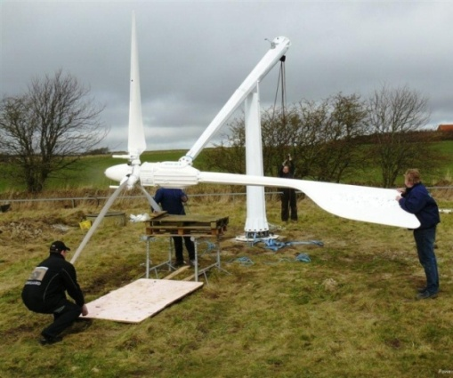
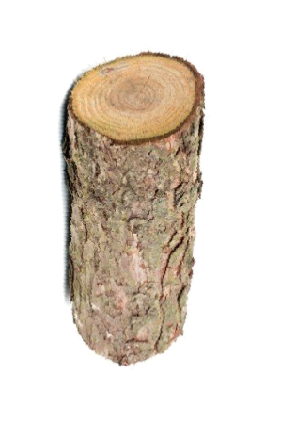


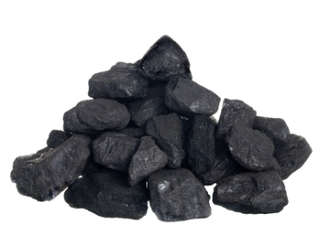

Pour fournir 1 kWh, on peut utiliser…
Productions variables pas encore stockables…
Une éolienne de 5 m de diamètre pendant 1h*
50m² de panneaux solaires pendant 1h*
A travers un barrage
de 50 m de haut…
Dans une centrale thermique
Energies fossiles
Uranium
Une pincée
Bois
1 bûche
Gaz
1,5L**
Charbon
Un petit tas
Pétrole
33cl
8 000 L d’eau
*Sous conditions climatiques moyennes en France - **A 200 bar
Notes:
Explications :
Nous allons faire une petite comparaison de différentes sources d’énergie pour fournir au final 1 kWh à la prise. On aurait pu au choix utiliser : 50m2 de panneaux solaires ou Une éolienne de 5m de diamètre
Ces deux sources d’énergie sont variables car elles dépendent du vent ou du soleil, qui ont rarement la bonne idée de suivre le besoin du consommateur. Et sincèrement, vous attendriez que le vent se lève pour pouvoir regarder la télé ? Il faut donc stocker l’électricité produite quand il y a beaucoup de vent pour la redistribuer quand il en manque. Malheureusement, on ne sait pas encore le faire à grande échelle.
A travers la turbine d’un barrage de 50 m de haut, il faudrait déverser dans les 8 000 L pour fournir 1 kWh à la prise. Cela représente à peu près le volume de cette piscine. Mais se déplacer avec une piscine de 8000 l c’est pas très évident.
Regardons maintenant les ressources qu’il faudrait brûler dans une centrale thermique.
4. Avec du bois, il faut brûler une bûche. Mais il faut au préalable faire pousser le bois, le couper, le sécher et le transporter. Trop long !
Energie solaire, éolienne, hydraulique et bois sont appelées énergies renouvelables.
5. Avec du gaz, il faut brûler 335 L. En comprimant à 200 bar, on réduit ce volume à 1,4 L, soit la taille d’une grande bouteille d’eau minérale. Mais à 200 bar, il faut faire attention aux fuites et risques d’explosion !
6. Avec du charbon, il faut brûler ce petit tas de charbon.
7. Avec du pétrole, il faut brûler l’équivalent d’une canette de pétrole.
Gaz, charbon et pétrole constituent ce qu’on appelle les combustibles ou énergies fossiles parce qu’ils sont issus de la fossilisation d’anciens être vivants.
8. L’uranium n’a jamais été vivant, ce n’est donc pas un combustible fossile. Il suffit de quelques atomes d’Uranium pour fournir 1kWh car l’énergie nucléaire est une ressource 1 million de fois plus concentrée que les énergies fossiles. Cependant, et sans rentrer dans le débat sur le nucléaire, il est très délicat à mettre en œuvre et se limite à la production d’électricité.
Après l’animation (ou slide suivante) :
Les différentes images ont été mises à l’échelle pour pouvoir les comparer. Le résultat est sans appel : rien n’est actuellement aussi pratique que les combustibles fossiles, pétrole en tête. Le charbon est plus difficile à extraire (il faut le miner en continu) et à mettre en œuvre (du fait qu’il soit solide et non liquide) et émet 30% de plus de CO2 que le pétrole. Le gaz émet 20% de CO2 de moins que le pétrole mais est 100 fois moins dense, sauf si on le comprime mais du coup il y a des pertes par fuite et ça devient dangereux et compliqué à mettre en œuvre.
Messages clés :
Les sources d’énergie fossile (pétrole, gaz et charbon) sont beaucoup plus concentrées, polyvalentes ou simples à mettre en œuvre que toutes les autres.
Précisions pour les curieux
Uniquement en cas de question pointue (à ne pas apprendre par cœur donc), voici les détails du calcul :
Les valeurs tiennent compte d’une moyenne de vent et d’ensoleillement en France sur une année (et comme l’ensoleillement dépend de l’heure, que les panneaux ne sont idéalement orientés qu’à midi, qu’il y a parfois des nuages, etc, ça fait tout de suite beaucoup).
En France, les panneaux solaires ne fournissent en moyenne qu’1/10è de la puissance maximale qu’ils sont capables de délivrer (on appelle ça le facteur de charge). Cela est dû au fait qu’il y a parfois des nuages et que les panneaux fixes ne sont idéalement orientés qu’à midi, heure solaire. Pour fournir une puissance d’1 kW (qu’on utilisera pendant 1h pour cuire le poulet), il faut donc une installation de 10 kW, qui est celle représentée sur la photo. Autre moyen de calcul : la puissance moyenne reçue en France au niveau du sol est de 114 W/m². Avec un rendement de 18%, les panneaux solaires peuvent donc espérer y produire en moyenne 21 W/m², soit 50 m² pour produire 1 kW. Précisions sur le solaire, le facteur de charge dépend: de la latitude/longitude - de l'horizon lointaine - de l'ombrage proche - de la météo (facteur d'ensoleillement) - de l'inclinaison (parfois de la toiture) - de l'orientation par rapport au soleil - des pertes électriques de l'électronique de puissance - de la taille de l'installation.
Une éolienne ne fournit en moyenne qu’1/5è de sa puissance maximale. Il faut donc une éolienne de 5 kW (cf. photo)
La quantité d’énergie libérée par 8000 L d’eau qui chutent de 50 m de haut est de 3924 kJ = 1,1 kWh. Avec un rendement de 90%, nous retrouverons donc bien 1 kWh à la prise.
En moyenne, seul 1/3 de l’énergie contenue dans un combustible brûlé dans une centrale thermique arrive à la prise sous forme d’électricité. Il faudra donc brûler dans la centrale pour 3 kWh d’énergie. Le gaz naturel (méthane) contient 50 000 kJ/kg, ce qui nous donne dans les 200 g pour fournir 3 kWh, qui prennent 335 L sous forme gazeuse à pression et température ambiante (0,67 g/L), 1,4L sous 200 bar (le gaz est dans un état critique à 1,6 kg/L, http://www.gazdebordeaux.fr/professionnels/caracteristiques-gaz-naturel-vehicule.php) et seulement 0,5 L sous forme liquide à -162°C (423 g/L)
D’après la définition de la Tonne Equivalent Pétrole (tep), le pétrole contient 41 868 kJ/kg. Sa masse volumique est d’environ 800 g/L. 32 cL (le contenu d’une canette donc) suffisent donc à produire les 3 kWh nécessaires

Slide 16
Pour fournir 1 kWh, on peut utiliser…
Productions variables pas encore stockables…
Une éolienne de 5 m de diamètre pendant 1h*
50m² de panneaux solaires pendant 1h*
A travers un barrage
de 50 m de haut…
Dans une centrale thermique
Energies fossiles
Uranium
Une pincée
Bois
1 bûche
Gaz
1,5L**
Charbon
Un petit tas
Pétrole
33cl
8 000 L d’eau
*Sous conditions climatiques moyennes en France - **A 200 bar
Notes:
Explications :
Les différentes images ont été mises à l’échelle pour pouvoir les comparer. Le résultat est sans appel : rien n’est actuellement aussi pratique que les combustibles fossiles, pétrole en tête. Le charbon est plus difficile à extraire (il faut le miner en continu) et à mettre en œuvre (du fait qu’il soit solide et non liquide) et émet 30% de plus de CO2 que le pétrole. Le gaz émet 20% de CO2 de moins que le pétrole mais est 100 fois moins dense, sauf si on le comprime mais du coup il y a des pertes par fuite et ça devient dangereux et compliqué à mettre en œuvre.
Messages clés :
Les sources d’énergie fossile (pétrole, gaz et charbon) sont beaucoup plus concentrées, polyvalentes ou simples à mettre en œuvre que toutes les autres.
Précisions pour les curieux
Uniquement en cas de question pointue (à ne pas apprendre par cœur donc), voici les détails du calcul :
Les valeurs tiennent compte d’une moyenne de vent et d’ensoleillement en France sur une année (et comme l’ensoleillement dépend de l’heure, que les panneaux ne sont idéalement orientés qu’à midi, qu’il y a parfois des nuages, etc, ça fait tout de suite beaucoup).
En France, les panneaux solaires ne fournissent en moyenne qu’1/10è de la puissance maximale qu’ils sont capables de délivrer (on appelle ça le facteur de charge). Cela est dû au fait qu’il y a parfois des nuages et que les panneaux fixes ne sont idéalement orientés qu’à midi, heure solaire. Pour fournir une puissance d’1 kW (qu’on utilisera pendant 1h pour cuire le poulet), il faut donc une installation de 10 kW, qui est celle représentée sur la photo. Autre moyen de calcul : la puissance moyenne reçue en France au niveau du sol est de 114 W/m². Avec un rendement de 18%, les panneaux solaires peuvent donc espérer y produire en moyenne 21 W/m², soit 50 m² pour produire 1 kW
Une éolienne ne fournit en moyenne qu’1/5è de sa puissance maximale. Il faut donc une éolienne de 5 kW (cf. photo)
La quantité d’énergie libérée par 8000 L d’eau qui chutent de 50 m de haut est de 3924 kJ = 1,1 kWh. Avec un rendement de 90%, nous retrouverons donc bien 1 kWh à la prise.
En moyenne, seul 1/3 de l’énergie contenue dans un combustible brûlé dans une centrale thermique arrive à la prise sous forme d’électricité. Il faudra donc brûler dans la centrale pour 3 kWh d’énergie. Le gaz naturel (méthane) contient 50 000 kJ/kg, ce qui nous donne dans les 200 g pour fournir 3 kWh, qui prennent 335 L sous forme gazeuse à pression et température ambiante (0,67 g/L), 1,4L sous 200 bar (le gaz est dans un état critique à 1,6 kg/L, http://www.gazdebordeaux.fr/professionnels/caracteristiques-gaz-naturel-vehicule.php) et seulement 0,5 L sous forme liquide à -162°C (423 g/L)
D’après la définition de la Tonne Equivalent Pétrole (tep), le pétrole contient 41 868 kJ/kg. Sa masse volumique est d’environ 800 g/L. 32 cL (le contenu d’une canette donc) suffisent donc à produire les 3 kWh nécessaires

Slide 17
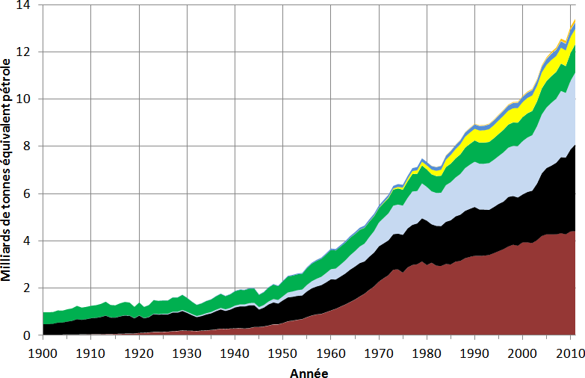
Les sources d’énergie primaire dans le monde
Le monde repose sur les énergies fossiles
1% autres dont renouvelables
On consomme toujours + de chaque source
2% hydro-élec
5% nucléaire
10% biomasse et déchets
En 2014, c’était l’équivalent de 180 milliards de cyclistes pédalant 7/7j - 24/24h
1/5
Gaz
1/4
81%
Charbon
Population mondiale (milliards)
Pétrole
1/3
Source : Avenir Climatique, BP Statistical Review, IEA
Notes:
Explications :
C’est si beau l’énergie. Mais, combien en consomme-t-on ?
Ce graphique représente la consommation d’énergie dans le monde.
- L’axe horizontal représente le temps et l’axe vertical la consommation de différentes sources d’énergie pour l’année considérée. On parle bien de sources d’énergie ou d’« énergie primaire », ce qui correspond à ce qu’on trouve directement dans la nature. On ne trouvera donc pas l’électricité ou l’essence sur ce graphique car il n’existe pas de gisements d’électricité ou d’essence dans la nature. Electricité ou essence sont des formes d’énergie utilisées par le consommateur on les appelle des énergies finales.
En revanche, sur ce graphique on trouve l’uranium, le vent, le pétrole, etc.
Le pétrole étant la principale source d’énergie utilisée actuellement, toutes les autres formes d’énergie lui sont rapportées. Par exemple, on considère que brûler une tonne de charbon libère la même énergie que brûler 0,66 tonne de pétrole. La consommation s’exprime ainsi en Tonnes Equivalent Pétrole (prononcez « tèpe »), en l’occurrence ici, en milliards de tep.
La consommation du monde en 2014, s’élevait à environ 13,7 Gigatep soit 13,7 milliards de tonnes équivalent pétrole. C’est l’équivalent de 180 milliards de cyclistes pédalant 7/7j - 24/24h.
Le pétrole représente à lui seul 1/3 de la consommation d’énergie mondiale. Il est essentiellement utilisé pour le transport car il est liquide et très facile à transporter.
Le charbon représente 1/4 de la consommation. Il est principalement utilisé pour la production d’électricité.
Le gaz pèse pour 1/5 des consommations mondiales. Il sert majoritairement à se chauffer et est également utilisé pour produire de l’électricité.
A elles seules, les énergies fossiles que sont le pétrole, le gaz et le charbon représentent plus de 80% de l’énergie consommée par toute l’humanité.
Le bois est utilisé depuis longtemps mais ne représente que 9% de la consommation mondiale.
Le nucléaire compte pour 5% des consommations.
Les énergies renouvelables (la géothermie, le solaire ou l’éolien) sont en plein développement mais ne comptent que pour 1% des sources d’énergie consommées dans le monde.
Aujourd’hui le monde repose en grande partie sur les énergies fossiles. Sur ce graphique on voit qu’à chaque fois qu’on a découvert une nouvelle sorte d’énergie, celle-ci n’a pas remplacé une ancienne source d’énergie mais est venue se superposer à toutes les autres ! On consomme ainsi de plus en plus d’énergie.
Messages clés :
Le monde repose sur les énergies fossiles
On consomme toujours plus de chaque ressource.
Pour l’instant, aucune énergie ne se substitut à une autre
Déroulé conférencier :
Voici le 1er graphique de la présentation. Il est très important de bien expliquer à chaque fois les axes, que tout le monde vous suive bien.
Précisions pour les curieux
NB : 1 tep = 11 630 kWh
Avant de commencer, n’hésitez pas à demander à la salle : « Pouvez-vous me rappeler quelles sont les 3 énergies fossiles ? » : pétrole, charbon et gaz. Puis « De toutes les ressources d’énergie que l’Humanité utilise, en comptant vraiment tout comme le bois de chauffage, brûler les ordures pour faire de l’électricité, les panneaux solaires, les éoliennes, les barrages, le nucléaire, la géothermie, etc., combien les 3 énergies fossiles représentent en pourcents ? Tout le monde lève la main. Ceux qui pensent que les énergies fossiles fournissent 100% de l’énergie de l’Humanité, baissez la main. Ceux qui pensent que les énergies fossiles fournissent plus de 80% de l’énergie de l’Humanité, baissez la main. Plus de 60%, baissez la main. 40%, baissez la main. 20%, baissez la main. »
Le pétrole représente à lui seul 1/3 de la consommation d’énergie de l’humanité. Sa consommation n’a jamais baissée. Il sert essentiellement à faire rouler les voitures et voler les avions.
Il est suivi du charbon, avec 1/4 de la consommation d’énergie de l’humanité. Au passage, la quantité de charbon consommée à une année correspond à l’épaisseur noire à l’année considérée (c’est un graphiques d’aires empilées). On remarque ainsi que la consommation de charbon n’a jamais baissée non plus… Il sert essentiellement à produire de l’électricité.
Vient ensuite le gaz, pour 1/5 (même principe, la quantité de gaz consommée à une année correspond à l’épaisseur bleue pâle de l’année considérée). Sa consommation n’a pas baissée non plus… Il sert surtout à se chauffer et produire de l’électricité
Pétrole, charbon et gaz = 1/3, 1/4 et 1/5, facile à retenir non ? Le total donne dans les 83%. La réponse à la question du début est donc plus de 80%. L’humanité utilise donc essentiellement des ressources fossiles.
Vient ensuite le bois, encore largement utilisé dans le monde pour se chauffer. Sa consommation semble a peu près constante, probablement qu’on ne saurait pas en consommer plus sans faire disparaître les forêts (cela demande confirmation, d’où l’emploi de « probablement » et du conditionnel).
Vient ensuite le nucléaire, uniquement pour produire de l’électricité
Viennent ensuite les barrages, encore pour produire de l’électricité
Viennent enfin toutes les autres énergies renouvelables (« EnR », prononcé « E - N - R »), à savoir par ordre décroissant d’importance (d’après BP Statistical Review 2009) :
Géothermie
Brûler les ordures (oui M’sieurs-Dames, c’est compté dans renouvelables et ça en représente même 20% !)
Biocarburants
Biogaz
Solaire thermique
Eolien (10% du total des renouvelables)
Photovoltaïque (donc les panneaux solaires. Ca ne fait qu’1% des renouvelables)
Energie des marées
Bref, ces 8 sources d’énergies, ensemble, font moins de 2% de la consommation d’énergie de l’humanité en 2011… Alors que juste le pétrole tout seul fait 1/3 ! Par ailleurs, il a fallu plus de 50 ans pour qu’il atteigne cette taille, et il est de très très loin plus pratique que toutes les autres sources d’énergie renouvelables citées. Pensez-vous donc que ces dernières soient capables de le remplacer à court terme ?
Depuis la révolution industrielle (1860 environ), la population a été multipliée par 7, et la consommation d’énergie par 15. Chaque humain consomme donc en moyenne plus de 2 fois plus d’énergie. Par ailleurs, chaque « nouvelle » source d’énergie s’ajoute aux précédentes, sans la remplacer. Par exemple, le pétrole n’a jamais remplacé le charbon, le nucléaire et les EnR n’ont jamais remplacé les énergies fossiles, etc.
Hormis le nucléaire et le photovoltaïque (panneaux solaires), toutes les sources d’énergies sont connues depuis la haute antiquité. Par exemple, le mot « pétrole » vient du latin « Petra Oleum » qui signifie « huile de roche ». Finalement, on n’a « seulement » découvert de nouveaux moyens (comme la machine à vapeur ou le moteur à combustion) d’utiliser les sources d’énergies connues depuis toujours. Pas très encourageant pour trouver une super nouvelle source d’énergie miracle tout ça…
Le graphe a été construit par Avenir Climatique (Julien Marcinkowski) sur la base des données de l’outil The Shift Project Data Portal (http://www.tsp-data-portal.org/Energy-Production-Statistics.aspx) qui résultent elles-mêmes de la compilation de nombreuses sources reconnues. La courbe pour le bois a été reconstituée sur la base de l’Exxon Mobil 2013’s Outlook for Energy, http://www.exxonmobil.com/Corporate/Files/news_pub_eo2013.pdf, page 48

Slide 18

Le monde repose sur les énergies fossiles
De toutes les sources d’énergie, le pétrole est de loin la plus polyvalente et pratique
10 cyclistes
Notes:
Explications :
Le monde d’aujourd’hui repose en grande partie sur les énergies fossiles.
De toutes les sources d’énergie, le pétrole est de loin la plus polyvalente et la plus pratique.
C’est pour ça que nous en consommons 35 milliards de barils par an !
Et s’il fallait remplacer une canette de pétrole, il nous faudrait 10 esclaves cyclistes !
Messages clés :
Bruler une canette de pétrole c’est beaucoup plus facile et pratique que d’avoir 10 cyclistes esclaves

Slide 19

1) Nous sommes accros aux énergies fossiles
Notes:
Explications :
Et oui ! Nous sommes tous dépendants des énergies fossiles. Et nous allons voir ensemble pourquoi.
Variante : Nous sommes en état d’ébriété énergétique.

Slide 20
À boire, à boire !
[…] « Historique », c’est ainsi qu’avait été saluée la découverte de pétrole au large de la Guyane […] Selon les dernières données de Shell, le bassin pétrolier guyanais comporterait 700 millions de barils
Libération, 28/06/2012
En combien de temps l’humanité consomme-t-elle cette quantité de pétrole actuellement ?
A : 10 ans
B : 1 an
C : 1 mois
D : 1 semaine
Notes:
20
Messages clés
Avec 31 milliards de baril/an, le pétrole est la 1ère ressource énergétique consommée par l’humanité
Ne vous laissez pas abuser par les « gros » chiffres des journaux
Explications
Petit exercice : tout le monde lève la main. Ceux qui pensent que l’Humanité met plus de 10 ans pour consommer ce gisement (700 millions de barils), baissez la main. Ceux qui pensent que l’Humanité met plus de 9 ans pour consommer ce gisement, baissez la main. 8 ans, baissez la main. 7 ans ? 6 ans ? 5 ? 4 ? 3 ? 2 ? 1 ? 6 mois ? 3 mois ? 1 moins ? 2 semaines ? Une semaine ? Un jour ?
La bonne réponse est « une semaine » (8 jours pour être précis).
Le pétrole est la 1ère ressource énergétique par l’humanité
On consomme plus de 90 millions de barils/jour, ça fait 5L de pétrole/jour/français (on en consomme plus que la moyenne).
Précisions pour les curieux
En juin 2012, Nicole Bricq, ministre de l'écologie, du développement durable et de l'énergie, qui interdisait alors la poursuite des forages du bassin guyanais, a été mutée par Jean-Marc Ayrault. Les forages ont alors été à nouveau autorisés. Depuis 2011, 5 forages ont été menés sur la zone dont seul le 1er a donné des résultats positifs mais insuffisants pour déclencher une exploitation. Les pétroliers relativisent, arguant que ces 5 forages ne sont « qu’un timbre-poste sur la carte postale » que représente les 24.000 kilomètres carrés du permis d’exploration (qui court jusque mi-2016). Ils consacreront donc 2014 à analyser les échantillons des 5 forages et des données sismiques pour éventuellement demander d'autres autorisations de forages. « Il faut être patient. En mer du Nord, il a fallu une vingtaine de forages avant d’avoir une découverte commerciale », relativise Shell. Cependant, il y a fort à parier que les pétroliers ont commencé par forer les zones les plus susceptibles de contenir du pétrole et que les 700 millions de barils n’auront finalement été qu’un effet d’annonce. En tout état de cause, on les cherche encore… Pour mémoire, 700 millions de barils c'est effectivement un très gros gisement qu'on ne découvre plus tous les jours : on en a découvert pas mal dans les années 60, actuellement on en découvre plutôt un tout les 10 ans en moyenne.
31 milliards de barils/an = 2 L/pers./jour (1 baril = 159 L, 7 milliards de personnes), c’est a priori moins que l’eau dans tous ses usages (2 000 L/pers./jour) mais plus que l’alimentation (environ 4 milliards de tonnes/an d’après la FAO, soit 1,6 kg/pers./jour) ou la somme de tous les métaux (environ 2 milliards de tonnes/an, soit 0,8 kg/pers./jour). Le pétrole est donc a priori la 2ème ressource consommée par l’Humanité après l’eau mais arrive en tête si on ne considère que les ressources énergétiques.
20
Explications :
En 2012, un gisement de 700 millions de barils de pétroles a été découvert. Cette découverte avait été qualifiée d’historique ! Petite question pour ceux qui suivent, en combien de temps l’humanité consomme t-elle cette quantité d’énergie ?
Déroulé conférencier :
Petit exercice : tout le monde lève la main. Ceux qui pensent que l’Humanité met plus de 10 ans pour consommer ce gisement (700 millions de barils), baissez la main. Ceux qui pensent que l’Humanité met plus de 9 ans pour consommer ce gisement, baissez la main. 8 ans, baissez la main. 7 ans ? 6 ans ? 5 ? 4 ? 3 ? 2 ? 1 ? 6 mois ? 3 mois ? 1 moins ? 2 semaines ? Une semaine ? Un jour ?
La bonne réponse est « une semaine » (8 jours pour être précis).
Le pétrole est la 1ère ressource consommée par l’humanité, devant l’eau, la nourriture, les métaux, …

Slide 21
À boire, à boire !
[…] « Historique », c’est ainsi qu’avait été saluée la découverte de pétrole au large de la Guyane […] Selon les dernières données de Shell, le bassin pétrolier guyanais comporterait 700 millions de barils
Libération, 28/06/2012
En combien de temps l’humanité consomme-t-elle cette quantité de pétrole actuellement ?
A : 10 ans
B : 1 an
C : 1 mois
cdcd
D : 1 semaine
Notes:
21
Messages clés
Avec 31 milliards de baril/an, le pétrole est la 1ère ressource énergétique consommée par l’humanité
Ne vous laissez pas abuser par les « gros » chiffres des journaux
Explications
Petit exercice : tout le monde lève la main. Ceux qui pensent que l’Humanité met plus de 10 ans pour consommer ce gisement (700 millions de barils), baissez la main. Ceux qui pensent que l’Humanité met plus de 9 ans pour consommer ce gisement, baissez la main. 8 ans, baissez la main. 7 ans ? 6 ans ? 5 ? 4 ? 3 ? 2 ? 1 ? 6 mois ? 3 mois ? 1 moins ? 2 semaines ? Une semaine ? Un jour ?
La bonne réponse est « une semaine » (8 jours pour être précis).
Le pétrole est la 1ère ressource énergétique par l’humanité
On consomme plus de 90 millions de barils/jour, ça fait 5L de pétrole/jour/français (on en consomme plus que la moyenne).
Précisions pour les curieux
En juin 2012, Nicole Bricq, ministre de l'écologie, du développement durable et de l'énergie, qui interdisait alors la poursuite des forages du bassin guyanais, a été mutée par Jean-Marc Ayrault. Les forages ont alors été à nouveau autorisés. Depuis 2011, 5 forages ont été menés sur la zone dont seul le 1er a donné des résultats positifs mais insuffisants pour déclencher une exploitation. Les pétroliers relativisent, arguant que ces 5 forages ne sont « qu’un timbre-poste sur la carte postale » que représente les 24.000 kilomètres carrés du permis d’exploration (qui court jusque mi-2016). Ils consacreront donc 2014 à analyser les échantillons des 5 forages et des données sismiques pour éventuellement demander d'autres autorisations de forages. « Il faut être patient. En mer du Nord, il a fallu une vingtaine de forages avant d’avoir une découverte commerciale », relativise Shell. Cependant, il y a fort à parier que les pétroliers ont commencé par forer les zones les plus susceptibles de contenir du pétrole et que les 700 millions de barils n’auront finalement été qu’un effet d’annonce. En tout état de cause, on les cherche encore… Pour mémoire, 700 millions de barils c'est effectivement un très gros gisement qu'on ne découvre plus tous les jours : on en a découvert pas mal dans les années 60, actuellement on en découvre plutôt un tout les 10 ans en moyenne.
31 milliards de barils/an = 2 L/pers./jour (1 baril = 159 L, 7 milliards de personnes), c’est a priori moins que l’eau dans tous ses usages (2 000 L/pers./jour) mais plus que l’alimentation (environ 4 milliards de tonnes/an d’après la FAO, soit 1,6 kg/pers./jour) ou la somme de tous les métaux (environ 2 milliards de tonnes/an, soit 0,8 kg/pers./jour). Le pétrole est donc a priori la 2ème ressource consommée par l’Humanité après l’eau mais arrive en tête si on ne considère que les ressources énergétiques.
21
Explications :
Réponse : Réponse D : 1 semaine
700 millions de barils c'est effectivement un très gros gisement qu'on ne découvre plus tous les jours mais ce n’est pas grand-chose par rapport à la consommation mondiale de 35 milliards de barils par an.
Messages clés :
On consomme vraiment beaucoup de pétrole (une découverte historique ne fait que 8 jours de consommation).
Attention aux grands chiffres dans le domaines de l’énergie : beaucoup de zéros ne veut pas dire « gros ».
Pour les curieux :
Ce gisement est un très gros gisement qu'on ne découvre plus tous les jours : on en a découvert pas mal dans les années 60, actuellement on en découvre un tout les 10 ans.

Slide 22


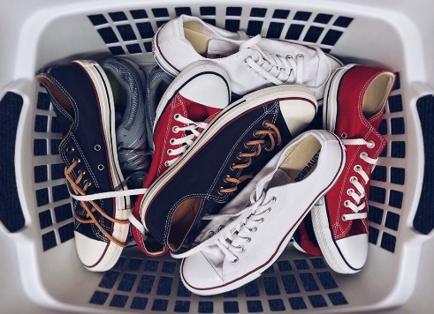

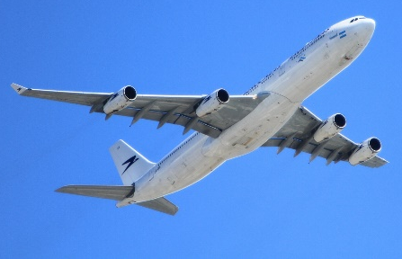
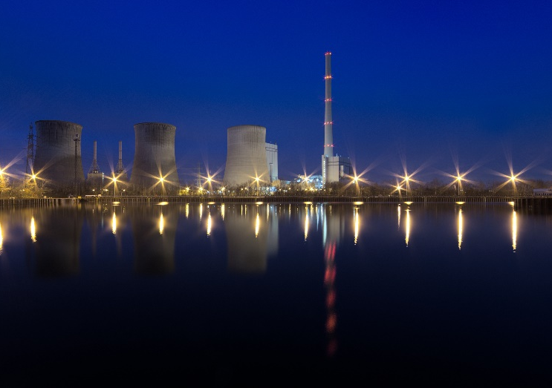
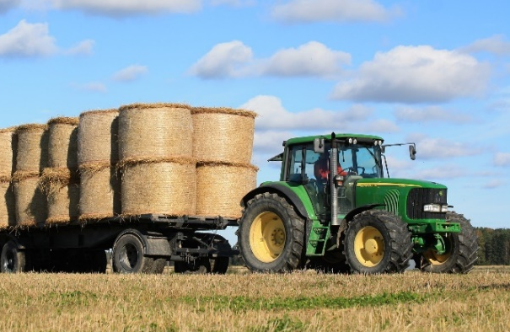

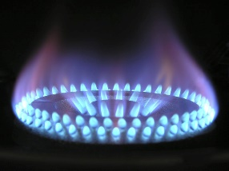

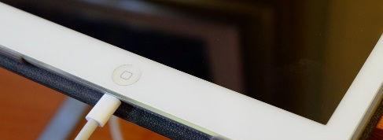

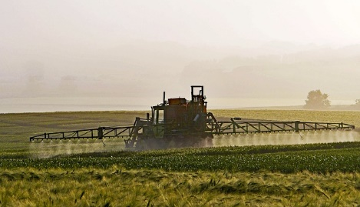
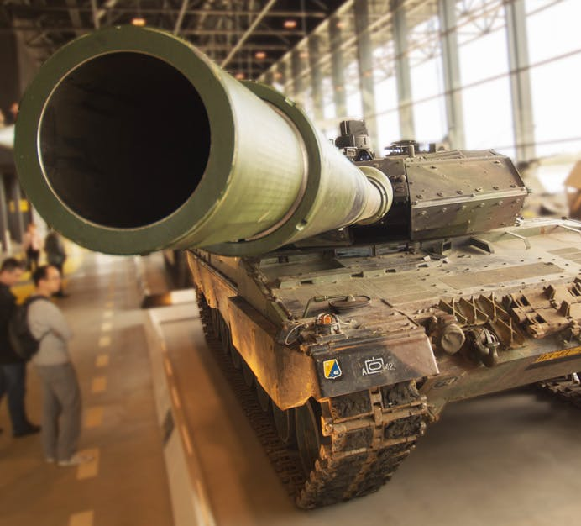
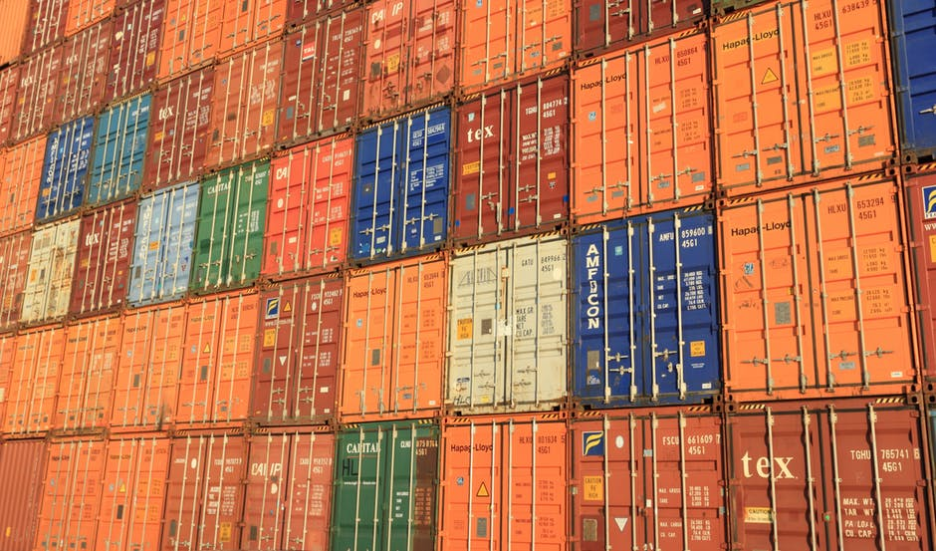
Notre dépendance aux énergies fossiles
Pour tout ça, nous consommons 35 milliards de barils de pétrole par an !
Notes:
Explications :
LE PÉTROLE EST PARTOUT !
1. A commencer dans notre assiette ! Car sans pétrole, pas d’engins agricoles, et sans gaz naturel, pas d’engrais. Et sans tout ça, on nourrit difficilement 7 milliards d’humains avec les modes de productions actuels... Les engrais minéraux azotés sont pour la plupart produits à partir de l'Ammoniac (NH₃)obtenu par synthèse de l'azote de l'air (N) et de l'hydrogène (H) du gaz naturel. Aujourd’hui il faut 13 calories énergétiques pour produire une calorie alimentaire !
2. La plupart des objets de notre quotidien sont en plastique (un dérivé du pétrole) ou en métal (qui nécessite de brûler plus que leur poids en combustibles fossiles pour les extraire, les fondre, les usiner, etc.). Tous ces objets ont ensuite besoin d’énergie pour être transportés entre leur lieu de production et le consommateur.
3. Toutes les nouvelles technologies (écrans plats, ordinateurs, téléphones, etc.) consomment ENORMEMENT d’énergie fossile lors de leur production (pensez à la quantité de terre qu’il faut retourner aux 4 coins du monde pour sortir les quelques métaux précieux qu’il y a l’intérieur).
4. La plupart des cosmétiques contiennent des dérivés du pétrole !
5. On trouve aussi du pétrole dans nos médicaments. Le paracétamol par exemple est le médicament le plus consommé en France et est fabriqué à partir d’un dérivé du pétrole !
6. Les fibres synthétiques dans nos vêtements ? encore du pétrole !
7. Si l’électricité française est aux 3/4 d’origine nucléaire il en est tout autrement pour le monde. En effet, en 2012, 68% de l’électricité mondiale provient de centrales thermiques brûlant des combustibles fossiles, charbon en tête puis gaz naturel et un peu de pétrole.
8. On consomme aussi beaucoup d’énergie fossile pour se chauffer : On compte plus de 10 millions de logements chauffés au gaz en France et 1 million de logement chauffés au fioul.
9. Le pétrole c’est enfin le carburant de la mobilité (essence, diesel, kérosène, etc.). Grâce à lui, on peut aller à l’autre bout de la Terre en un rien de temps !
Messages clés :
Les énergies fossiles (notamment pétrole) sont présentes dans tous les aspects de notre vie. On les retrouve partout ! Tous nos gestes usuels et habituels reposent sur la consommation d'énergie, et notamment d'énergie fossile, pétrole en tête
Déroulé conférencier :
Donnez 30 secondes au public pour vous citer un de leurs gestes usuels qui ne consomme pas des sources d’énergie moderne. Tout ce qui nécessite un objet manufacturé est exclu car ils sont quasi toujours produits à partir d'énergie électrique ou fossile. Et si on vous propose « réfléchir, jouer, etc. », vous pourrez toujours dire que les personnes ont le temps pour, car les sources d’énergie moderne leur évite de passer leur vie à travailler dans les champs (grâce aux sources d’énergie modernes, seuls 2% de la population active permettent de nourrir tout le reste, alors que jadis tout le monde étaient aux champs ou presque)

Slide 23
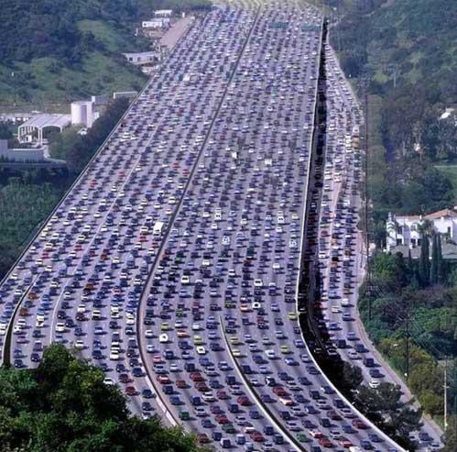
Notre dépendance aux énergies fossiles
Notes:
… ou passer des heures dans les bouchons. Pour la petite histoire, l’embouteillage de la photo est celui de la route nationale chinoise 110 Beijing (Pékin) –Tibet et qui détient actuellement le titre de pire embouteillage de toute l’Histoire : d’une longueur de 100 km, il a duré 10 jours à partir du 14 août 2010 et a ralenti les conducteurs jusqu’à la vitesse de seulement 1 km… par jour !
Donc si vous prévoyez de faire de la voiture à Pekin, pensez à prendre un bon bouquin.
Variante blague :
Dans ce cas là le pétrole c’est le carburant de l’immobilité!

Slide 24
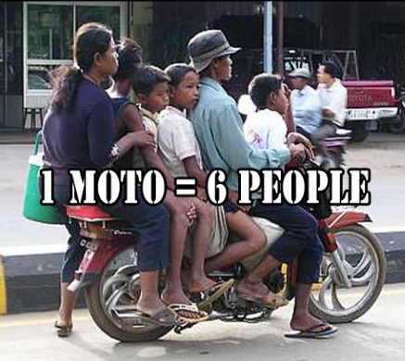

Les inégalités énergétiques dans le monde
x20
De nombreux pays aspirent à consommer plus d’énergie !
x10
x5
Il y a peut être un équilibre à trouver entre confort de vie, sécurité pour tous et gaspillage énergétique !
Source : IEA 2014
Notes:
Explications :
On va vu que nous consommions beaucoup d’énergie. Est-ce le cas dans tous les pays ? Et bien pas tant que ça. En dehors des pays développés, peu de pays consomment autant d’énergie que nous.
Prenons un pays en voie de développement comme le Cambodge. On y consomme 0,4 tonne équivalent pétrole par habitant.
Dans le monde, la moyenne de consommation d’énergie par habitant est de 1,9 tonnes équivalent pétrole soit déjà 5 fois plus ! Cela s’explique par les consommations des pays développés qui tirent la moyenne vers le haut. Par exemple, en France, on consomme 4 tonnes équivalent pétrole par habitant soit 10 fois plus qu’au Cambodge.
Aux USA c’est 7 tonnes équivalent pétrole soit 20 fois plus !
Au Cambodge, peu de gens ont accès à l’électricité ou à un confort énergétique de base. On peut donc se dire que pour les pays en voie de développement, c’est normal d’aspirer à consommer plus d’énergie. Disposer d’un accès à l’énergie c’est un droit humain !
Cependant, il y a surement un équilibre à trouver entre cette situation précaire et le gaspillage énergétique qu’on observe dans les pays développés. Un des enjeux à venir c’est d’aider les pays en voie de développement à accéder aux services de bases dont ils ont besoin sans reproduire nos modèles de développement fortement énergivores.
Messages clés :
En dehors des pays développés, peu de pays consomment autant d’énergie que nous.
Pour les pays en voie de développement, c’est normal d’aspirer à consommer plus d’énergie. Disposer d’un accès à l’énergie de base c’est un droit humain !
Il y a un équilibre à trouver entre cette situation précaire et le gaspillage énergétique qu’on observe dans les pays développés. Un des enjeux à venir c’est d’aider les pays en voie de développement à accéder aux services de bases dont ils ont besoin sans reproduire nos modèles de développement fortement énergivores.

Slide 25

Ce qu’il faut retenir
L’énergie mesure la transformation du monde. Sans elle, on ne ferait pas grand-chose !
Tous nos gestes et nos objets du quotidien dépendent de l’énergie que nous consommons !
Toutes les sources d’énergie ne se valent pas. Certaines sont plus pratiques, moins chères ou moins polluantes que d’autres !
Depuis le début de l’ère industrielle au XIXe siècle, les consommations d’énergie augmentent !
Notes:
Explications :
Voyons ce qu’il y a à retenir de tout cela :
L’énergie mesure la transformation du monde, sans elle, nous ne ferions pas grand-chose.
Tous nos gestes et nos objets du quotidien dépendent de l’énergie pour leur fabrication, leur transport ou leur utilisation.
Toutes les sources d’énergie ne se valent pas, certaines sont plus pratiques, d’autres moins chères ou moins polluantes.
En presque 200 ans, notre consommation d’énergie a explosé et ça risque de ne pas s’arrêter là car beaucoup de pays en voie de développement aspirent à consommer autant d’énergie que nous aujourd’hui !
Déroulé conférencier :
Lire la slide ou reformuler avec ses mots, Bien décomposer chaque point et prendre le temps de vérifier que tout le monde a bien compris.

Slide 26
Chapitre suivant :
Combien qu’il en reste ?
5) Et maintenant, qu'est-ce qu'on fait ?
1) Nous sommes accros aux énergies fossiles
2) Combien qu’il en reste ?
Passage à
l’action
Énergie
3) Chaud devant !
Climat
4) 2°C : Évitons l’ingérable
Gérons l’inévitable
CC BY-SA
Notes:
Explications :
Maintenant que nous savons combien d’énergie nous consommons, découvrons combien il nous en reste…

Slide 27
2) Et combien qu'il en reste ?
Notes:
Transition : Alors, nous avons vu que tous nos objets du quotidien, nos transports, notre alimentation, la construction et le chauffage de nos logements, ... bref, que tout notre mode de vie, dépend à plus de 80% de la consommation des 3 énergies fossiles : pétrole en tête puis charbon et enfin gaz. Souvenez-vous, l’humanité consomme 35 milliards de barils de pétrole/an ! Du coup, devant la dépendance de notre société aux énergies fossiles, nous pouvons nous demander pour combien de temps encore il nous en reste. C’est la question centrale de ce chapitre.

Slide 28
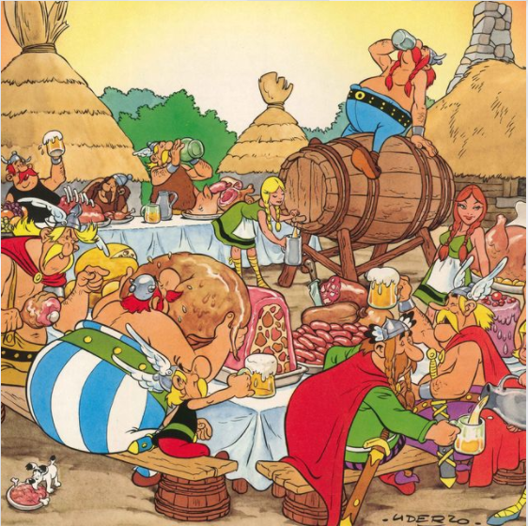
Du puits à la pompe, quels paramètres clés ?
4) Le propriétaire des réserves
2) La capacité et le rendement de production
1) Les réserves
3) Le besoin des consommateurs
Source : Astérix chez les Belges, © 2017 LES ÉDITIONS ALBERT RENÉ / GOSCINNY-UDERZO
Notes:
Explications :
Pour y répondre, imagine-toi un instant que tu es invité.e à ce banquet. Pendant combien de temps peux-tu encore boire de la cervoise qui se trouve dans le tonneau au centre ? Réfléchissons ensemble aux paramètres à prendre en compte pour répondre à cette question.
Un 1er élément de réponse est la quantité restante dans le tonneau. Plus il y a de réserves, plus la pénurie est loin. Au passage, remarquons pour le pétrole que les réserves ne se renouvellent pas. En effet, le pétrole nécessite plusieurs dizaines de millions d’années pour se former naturellement. Nous avons donc, à notre échelle, un tonneau qui ne fait que se vider.
Le deuxième paramètre, c’est la capacité de production : si tu as soif, c’est un problème si le robinet ne coule qu’au goutte-à-goutte ou si la personne qui sert en renverse la moitié par terre.
Le 3ème paramètre est le besoin des consommateurs et consommatrices : en effet, si le tonneau est presque vide ou que le robinet ne coule qu’au goutte-à-goutte, tu peux quand même boire si tu es le seul ou la seule à te servir ou si chacun chacune ne boit que très très peu. Pour éviter une pénurie d’énergies fossiles, nous pourrions donc en réduire notre consommation, soit en les remplaçant par d’autres énergies, soit en réduisant notre consommation d’énergie en général et en revoyant ainsi le principe même de la société de consommation.
Enfin, le 4ème et dernier paramètre important, c’est le ou la propriétaire du tonneau. Peut-être que cette personne ne voudra plus partager avec les autres quand il n’en restera plus beaucoup.
Nous allons voir chacun de ces 4 paramètres en détail l’un après l’autre dans la suite de la vidéo. Commençons donc par les réserves.
Messages clés :
Des ressources fossiles, pour combien de temps ? Le 1er élément de réponse est la quantité des réserves qui restent
Après la taille des réserves, le 2ème paramètre clé est la facilité à extraire ces réserves
Après la taille des réserves et la capacité à les extraire, le 3ème paramètre clé est le besoin des consommateurs. Sans besoin, pas de pénurie. Le besoin est donc aussi un levier d'action : on peut réduire notre besoin pour échapper au problème (alors qu'on a plutôt tendance à être dans une logique de l’offre qui consiste à accroitre la production)
Le propriétaire des réserves voudra-t-il toujours partager en cas de pénurie ?
Précisions pour les curieux
La pénurie d'énergie fossile est un problème de rareté. Or, la rareté, c'est l'écart entre une disponibilité d'une ressource et le besoin en cette ressource.
Exemple : l'air respirable n'est pas rare : on en a un grand besoin, mais il est disponible en encore plus grande quantité.
Les bijoux en or sont rares : on n'en a pas grand besoin, mais ils ne sont pas disponibles en grande quantité.
Généralement, le prix est un indicateur de rareté. Le fait que le prix de l'énergie augmente indique qu'elle devient plus rare (soit qu'on voudrait en consommer de plus en plus, soit que la production devient moins importante).
Pour résoudre un problème de rareté, on peut agir sur les 2 plans :
- soit tenter d'accroitre la disponibilité de la ressource (logique de l’offre)
- soit tenter de réduire le besoin (logique de la demande)
28

Slide 29
Du puits à la pompe, quels paramètres clés ?
1) Les réserves
Source : Astérix chez les Belges, © 2017 LES ÉDITIONS ALBERT RENÉ / GOSCINNY-UDERZO
Notes:
Explications :
Un 1er élément de réponse est la quantité restante dans le tonneau. Plus il y a de réserves, plus la pénurie est loin. Au passage, remarquons pour le pétrole que les réserves ne se renouvellent pas. En effet, le pétrole nécessite plusieurs dizaines de millions d’années pour se former naturellement. Nous avons donc, à notre échelle, un tonneau qui ne fait que se vider.
Le deuxième paramètre, c’est la capacité de production : si tu as soif, c’est un problème si le robinet ne coule qu’au goutte-à-goutte ou si la personne qui sert en renverse la moitié par terre.
Le 3ème paramètre est le besoin des consommateurs et consommatrices : en effet, si le tonneau est presque vide ou que le robinet ne coule qu’au goutte-à-goutte, tu peux quand même boire si tu es le seul ou la seule à te servir ou si chacun chacune ne boit que très très peu. Pour éviter une pénurie d’énergies fossiles, nous pourrions donc en réduire notre consommation, soit en les remplaçant par d’autres énergies, soit en réduisant notre consommation d’énergie en général et en revoyant ainsi le principe même de la société de consommation.
Enfin, le 4ème et dernier paramètre important, c’est le ou la propriétaire du tonneau. Peut-être que cette personne ne voudra plus partager avec les autres quand il n’en restera plus beaucoup.
Nous allons voir chacun de ces 4 paramètres en détail l’un après l’autre dans la suite de la vidéo. Commençons donc par les réserves.
Messages clés :
Des ressources fossiles, pour combien de temps ? Le 1er élément de réponse est la quantité des réserves qui restent
Après la taille des réserves, le 2ème paramètre clé est la facilité à extraire ces réserves
Après la taille des réserves et la capacité à les extraire, le 3ème paramètre clé est le besoin des consommateurs. Sans besoin, pas de pénurie. Le besoin est donc aussi un levier d'action : on peut réduire notre besoin pour échapper au problème (alors qu'on a plutôt tendance à être dans une logique de l’offre qui consiste à accroitre la production)
Le propriétaire des réserves voudra-t-il toujours partager en cas de pénurie ?
Précisions pour les curieux
La pénurie d'énergie fossile est un problème de rareté. Or, la rareté, c'est l'écart entre une disponibilité d'une ressource et le besoin en cette ressource.
Exemple : l'air respirable n'est pas rare : on en a un grand besoin, mais il est disponible en encore plus grande quantité.
Les bijoux en or sont rares : on n'en a pas grand besoin, mais ils ne sont pas disponibles en grande quantité.
Généralement, le prix est un indicateur de rareté. Le fait que le prix de l'énergie augmente indique qu'elle devient plus rare (soit qu'on voudrait en consommer de plus en plus, soit que la production devient moins importante).
Pour résoudre un problème de rareté, on peut agir sur les 2 plans :
- soit tenter d'accroitre la disponibilité de la ressource (logique de l’offre)
- soit tenter de réduire le besoin (logique de la demande)
29

Slide 30
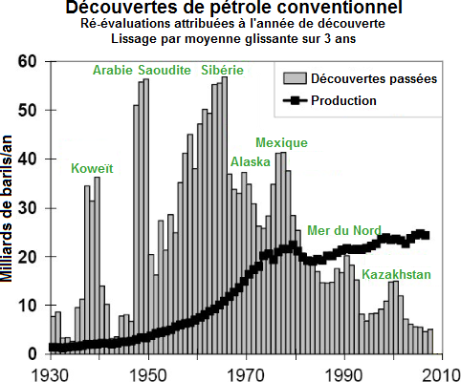
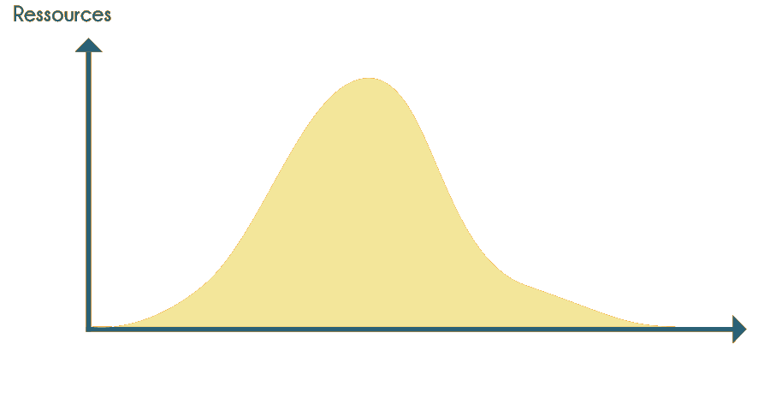
Les réserves de pétrole : ça commence à piquer…
PIC
(=maximum) de production
Production
Temps
On aurait actuellement découvert
presque toutes les ressources
On se rapproche du pic global de production
Source : Association for the Study of Peak Oil (ASPO)
Notes:
Explications :
Ce graphique a été construit en 2009 par le géologue Colin Campbell. Chaque barre grise représente le nombre de milliards de barils de pétrole conventionnel découverts l’année correspondante. Il y a plusieurs choses intéressantes à remarquer. D’abord, la technologie évolue et permet de trouver de plus en plus facilement le pétrole. Pourtant, l’Humanité en découvre de moins en moins… comme si elle avait bientôt découvert tout ce qu’il y a à découvrir. Par ailleurs, la courbe noire présente le nombre de milliards de barils de pétrole conventionnel extraits chaque année. L’Humanité consomme de plus en plus de pétrole tout en en découvrant de moins en moins. On remarque même qu’elle en consomme plus qu’elle n’en découvre depuis les années 80. Bref, nous vivons uniquement sur les découvertes passées. Tu sens venir le problème ?
D’une manière plus théorique, le deuxième graphique, à droite, représente la production d’une ressource non renouvelable au cours du temps. Nous commençons logiquement par exploiter les gisements les plus faciles, ce qui permet d’augmenter la production. Mais du coup, si on prend toujours ce qui est le plus facile, ça veut dire que ce qui reste est de plus en plus difficile, non ? Hé oui, et c’est ce que les économistes appellent la loi des rendements décroissants. En général, lorsque la moitié de la ressource a été consommée, la production passe par un pic, c’est-à-dire qu’elle plafonne. Puis elle décroît inexorablement jusqu’à arriver à 0, quand toute la ressource est consommée ou que ce n’est plus du tout intéressant de grapiller ce qu’il reste.
Si tu regardes attentivement le graphique de gauche, il montre que nous avons justement à peu près consommé la moitié du pétrole conventionnel découvert. Le pic de production pétrolière, ou peak oil en Anglais, est probablement très proche. Aussi difficile à croire que cela puisse paraître, l’Humanité va donc devoir apprendre à diminuer la consommation de la ressource dont elle est le plus dépendante !
Messages clés :
On découvre chaque année de moins en moins de pétrole conventionnel.
Pourtant la production et la consommation augmentent chaque année : aujourd’hui, on vit sur les découvertes d’hier.
On consomme de plus en plus d’énergie pour en produire. En 1900 produire on consommait 1 baril pour produire 100 barils. Aujourd’hui avec les sables bitumineux on produit 3 barils en consommant 1 baril. Il est intéressant de produire une énergie uniquement si on en récupère plus que ce qu’on en consomme pour la produire.

Slide 31
Du puits à la pompe, quels paramètres clés ?
3) Le besoin des consommateurs
Source : Astérix chez les Belges, © 2017 LES ÉDITIONS ALBERT RENÉ / GOSCINNY-UDERZO
Notes:
Explications :
Un 1er élément de réponse est la quantité restante dans le tonneau. Plus il y a de réserves, plus la pénurie est loin. Au passage, remarquons pour le pétrole que les réserves ne se renouvellent pas. En effet, le pétrole nécessite plusieurs dizaines de millions d’années pour se former naturellement. Nous avons donc, à notre échelle, un tonneau qui ne fait que se vider.
Le deuxième paramètre, c’est la capacité de production : si tu as soif, c’est un problème si le robinet ne coule qu’au goutte-à-goutte ou si la personne qui sert en renverse la moitié par terre.
Le 3ème paramètre est le besoin des consommateurs et consommatrices : en effet, si le tonneau est presque vide ou que le robinet ne coule qu’au goutte-à-goutte, tu peux quand même boire si tu es le seul ou la seule à te servir ou si chacun chacune ne boit que très très peu. Pour éviter une pénurie d’énergies fossiles, nous pourrions donc en réduire notre consommation, soit en les remplaçant par d’autres énergies, soit en réduisant notre consommation d’énergie en général et en revoyant ainsi le principe même de la société de consommation.
Enfin, le 4ème et dernier paramètre important, c’est le ou la propriétaire du tonneau. Peut-être que cette personne ne voudra plus partager avec les autres quand il n’en restera plus beaucoup.
Nous allons voir chacun de ces 4 paramètres en détail l’un après l’autre dans la suite de la vidéo. Commençons donc par les réserves.
Messages clés :
Des ressources fossiles, pour combien de temps ? Le 1er élément de réponse est la quantité des réserves qui restent
Après la taille des réserves, le 2ème paramètre clé est la facilité à extraire ces réserves
Après la taille des réserves et la capacité à les extraire, le 3ème paramètre clé est le besoin des consommateurs. Sans besoin, pas de pénurie. Le besoin est donc aussi un levier d'action : on peut réduire notre besoin pour échapper au problème (alors qu'on a plutôt tendance à être dans une logique de l’offre qui consiste à accroitre la production)
Le propriétaire des réserves voudra-t-il toujours partager en cas de pénurie ?
Précisions pour les curieux
La pénurie d'énergie fossile est un problème de rareté. Or, la rareté, c'est l'écart entre une disponibilité d'une ressource et le besoin en cette ressource.
Exemple : l'air respirable n'est pas rare : on en a un grand besoin, mais il est disponible en encore plus grande quantité.
Les bijoux en or sont rares : on n'en a pas grand besoin, mais ils ne sont pas disponibles en grande quantité.
Généralement, le prix est un indicateur de rareté. Le fait que le prix de l'énergie augmente indique qu'elle devient plus rare (soit qu'on voudrait en consommer de plus en plus, soit que la production devient moins importante).
Pour résoudre un problème de rareté, on peut agir sur les 2 plans :
- soit tenter d'accroitre la disponibilité de la ressource (logique de l’offre)
- soit tenter de réduire le besoin (logique de la demande)
31

Slide 32
Les réserves : ça commence à piquer…
Les 3 énergies fossiles connaîtront un pic
Une transition énergétique est indispensable…
… surtout si on fait sans charbon
Mix énergétique mondial en 2014
Fossiles : 81 %
Biomasse et déchets: 10 %
Nucléaire : 5 %
Hydro-élec : 2,5 %
Autres : 1,5 %
… -
… -
… -
… -
15 -
10 -
5 -
0 -
Besoin en autres énergies ?
Milliards de Tonnes Equivalent Pétrole
Charbon
Charbon
Gaz
Pétrole
Source : Avenir Climatique
Notes:
Explications :
Du coup, 2 options se présentent à nous : soit remplacer le pétrole par d’autres énergies, soit nous organiser de manière à consommer moins d’énergie. Regardons chacune des 2 options en détail. Nous l’avons vu, le pétrole va connaître un pic de production prochainement et décroître. C’est ce que nous voyons sur le graphique de principe ci-dessous. De la même manière, gaz et charbon, qui sont aussi des ressources fossiles non renouvelables, vont connaître un pic et décroître, très probablement d’ici 2030 pour le gaz et 2050 pour le charbon. Il y aura donc nécessairement une transition énergétique, des énergies fossiles vers d’autres énergies. Cette transition sera d’autant plus nécessaire qu’on prendra rapidement la décision de ne plus consommer de charbon pour préserver le climat. Nous en reparlerons justement dans les prochaines vidéos sur le climat.
Messages clés :
Il y aura un pic de pétrole, puis de gaz et enfin de charbon.
Beaucoup de gens considère que le pic de pétrole c’est maintenant, le pic de gaz dans 10 ans, le pic de charbon peu après le milieu du siècle.
Il y aura nécessairement une transition énergétique puisqu’on consommera forcément moins d’énergie fossiles après le pic.
On peut se demander si les autres énergies permettront de combler le vide entre une attente croissante d’énergie et des ressources fossiles à la baisse.
Précisions pour les curieux
Si les énergies fossiles viennent à diminuer, quelle(s) énergie(s) peut/peuvent compenser ?
Le bois ? Sa consommation semble à peu près stable depuis 150 ans. Probablement qu’on ne saurait pas en consommer plus sans faire disparaître les forêts. En tout cas, il ne semble pas envisageable de lui faire remplacer une part significative des énergies fossiles, d’autant qu’il est bien plus compliqué à mettre en œuvre.
Le nucléaire ? Par décision politique, il est en léger déclin depuis 2 ans et de toute façon les ressources en combustible sont aussi limitées de sorte qu’il ne pourrait pas non plus remplacer une part significative des énergies fossiles. Quant à la fusion, les experts n’envisagent pas un déploiement commercial avant 50 ans.
Les barrages ? La plupart des grands fleuves du monde en possèdent déjà et l’Humanité semble proche du potentiel maximal de l’hydro-électrique. Peut-être en exploitant l’énergie des vagues et des marées ?
Les renouvelables ? Quand on pense que les combustibles fossiles ont mis 50 ans à se développer de la sorte alors qu’ils sont beaucoup plus pratiques, on voit difficile comment les renouvelables, qui ne couvrent qu’1% de notre consommation, pourraient relever le défi dans un laps de temps identique… Et on ne pourra pas forcément attendre plus…
Une source d’énergie miracle ? Hormis le photovoltaïque et le nucléaire, toutes les autres sources d’énergie sont connues depuis la Haute Antiquité. Il semblerait que trouver quelque chose de nouveau, sans même parler de miraculeux, soit assez compliqué en la matière…

Slide 33
Du puits à la pompe, quels paramètres clés ?
2) La capacité et le rendement de production
Source : Astérix chez les Belges, © 2017 LES ÉDITIONS ALBERT RENÉ / GOSCINNY-UDERZO
Notes:
Explications :
Un 1er élément de réponse est la quantité restante dans le tonneau. Plus il y a de réserves, plus la pénurie est loin. Au passage, remarquons pour le pétrole que les réserves ne se renouvellent pas. En effet, le pétrole nécessite plusieurs dizaines de millions d’années pour se former naturellement. Nous avons donc, à notre échelle, un tonneau qui ne fait que se vider.
Le deuxième paramètre, c’est la capacité de production : si tu as soif, c’est un problème si le robinet ne coule qu’au goutte-à-goutte ou si la personne qui sert en renverse la moitié par terre.
Le 3ème paramètre est le besoin des consommateurs et consommatrices : en effet, si le tonneau est presque vide ou que le robinet ne coule qu’au goutte-à-goutte, tu peux quand même boire si tu es le seul ou la seule à te servir ou si chacun chacune ne boit que très très peu. Pour éviter une pénurie d’énergies fossiles, nous pourrions donc en réduire notre consommation, soit en les remplaçant par d’autres énergies, soit en réduisant notre consommation d’énergie en général et en revoyant ainsi le principe même de la société de consommation.
Enfin, le 4ème et dernier paramètre important, c’est le ou la propriétaire du tonneau. Peut-être que cette personne ne voudra plus partager avec les autres quand il n’en restera plus beaucoup.
Nous allons voir chacun de ces 4 paramètres en détail l’un après l’autre dans la suite de la vidéo. Commençons donc par les réserves.
Messages clés :
Des ressources fossiles, pour combien de temps ? Le 1er élément de réponse est la quantité des réserves qui restent
Après la taille des réserves, le 2ème paramètre clé est la facilité à extraire ces réserves
Après la taille des réserves et la capacité à les extraire, le 3ème paramètre clé est le besoin des consommateurs. Sans besoin, pas de pénurie. Le besoin est donc aussi un levier d'action : on peut réduire notre besoin pour échapper au problème (alors qu'on a plutôt tendance à être dans une logique de l’offre qui consiste à accroitre la production)
Le propriétaire des réserves voudra-t-il toujours partager en cas de pénurie ?
Précisions pour les curieux
La pénurie d'énergie fossile est un problème de rareté. Or, la rareté, c'est l'écart entre une disponibilité d'une ressource et le besoin en cette ressource.
Exemple : l'air respirable n'est pas rare : on en a un grand besoin, mais il est disponible en encore plus grande quantité.
Les bijoux en or sont rares : on n'en a pas grand besoin, mais ils ne sont pas disponibles en grande quantité.
Généralement, le prix est un indicateur de rareté. Le fait que le prix de l'énergie augmente indique qu'elle devient plus rare (soit qu'on voudrait en consommer de plus en plus, soit que la production devient moins importante).
Pour résoudre un problème de rareté, on peut agir sur les 2 plans :
- soit tenter d'accroitre la disponibilité de la ressource (logique de l’offre)
- soit tenter de réduire le besoin (logique de la demande)
33

Slide 34
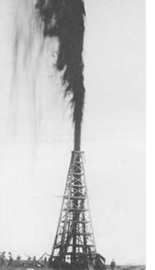
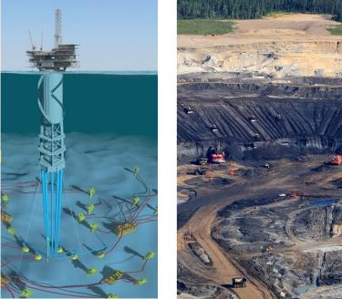

Le robinet : Le pétrole est de plus en plus difficile à extraire
De 1900….
…. À aujourd’hui
On utilise du pétrole de plus en plus difficile à extraire
1
= 100
1
= 3
Pétrole conventionnel
Pétroles non conventionnels
(offshore profond, sables bitumineux, …)
Notes:
Explications :
Pour le moment, revenons à l’énergie. Au départ, le pétrole conventionnel est sous pression dans le sol. Du coup, dès qu’on perce une poche, il jaillit tout seul. Tu as d’ailleurs probablement en tête des images comme celle de gauche. Or à mesure que le puits se vide, la pression baisse et pour extraire le pétrole, on a besoin de pompes. Pour fonctionner, ces pompes consomment de l’énergie. Il faut aussi de l’énergie pour construire toutes les infrastructures et transporter le pétrole vers les lieux où il sera raffiné et consommé. Ainsi, en 1930, pour l’équivalent d’énergie d’un baril de pétrole investi, on arrivait à en récupérer 100. C’était donc très intéressant. Ce type de pétrole, très facile d’accès et bon marché, est dit « pétrole conventionnel ».
Le temps passe et il faut sans cesser aller chercher du pétrole plus profond et plus difficile. C’est la fameuse loi des rendements décroissants dont je vous parlais plus tôt. Les forages records sur continent et offshore, c’est-à-dire sous les océans, dépassent les 12 km. T’imagine un peu ? Du coup, aujourd’hui, chaque équivalent en énergie d’un baril de pétrole investi ne permet plus que de récupérer une dizaine de barils. C’est 10 fois moins qu’au début de l’ère pétrolière. Et ça continue encore à baisser, surtout avec les pétroles dits non conventionnels comme les huiles de schiste ou encore les sables bitumineux.
Prenons par exemple les sables bitumineux. Il s’agit de pétrole mélangé à du sable. Ici, plus question de tuyaux et de pompes, mais des engins de chantier qui creusent et remplissent des camions. Les sables bitumineux sont alors transportés jusqu’à une usine où on sépare le pétrole du sable avec de l’eau brûlante. Ce lourd procédé d’extraction peut conduire à ne récupérer que 3 barils d’énergie pour chaque baril investi, sans parler de l’eau polluée dont on ne sait que faire.
En définitive, on pourrait dire que peu importe la quantité de pétrole non conventionnel qui existe sur terre, car ce dernier est limité par une faible capacité de production. Pour reprendre notre métaphore du banquet et de la cervoise, peu importe la taille du tonneau, car le robinet ne peut couler qu’au goutte-à-goutte. Et si on s’intéresse pourtant à ces pétroles, c’est très probablement un autre indice que le pic de production pétrolière et que le moment où la production déclinera arrivent ! Te voilà prévenu.e !
Messages clés :
Plus on avance, plus le pétrole devient coûteux à extraire (en argent mais aussi en énergie).
En 1900, on avait besoin d’un baril pour en extraire 100
Aujourd’hui les nouvelles techniques de pétrole non conventionnels permettent de produire 3 barils en en consommant 1.
Pour aller plus loin :
Nos économistes nomment joliment cette fatalité la « théorie des rendements décroissants ». Mais au fait, pourquoi est-ce que « plus difficile » signifie « plus cher » ? N’hésitez pas à demander à la salle. La réponse, à la fin de la diapositive (toujours ménager le suspense ;-) :
Si difficile = cher, c’est parce qu’il faut mobiliser plus d’infrastructures pour une quantité finalement extraite moindre.
Le forage record sur continent est de 12’376 m (Exxon, août 2012, en Russie) ! Sous l’océan, 12’289 m sous la surface (on parle de forage offshore profond).

Slide 35



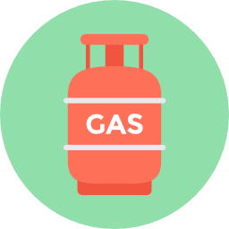





Par quoi substituer les énergies fossiles ?
Facile à exploiter
Peu concentré
Très concentré
Difficile à exploiter
Source : Avenir Climatique
Notes:
Explications :
Du coup, par quoi pourrait-on bien remplacer les énergies fossiles ? Nous allons voir ça sur ce schéma sur lequel nous t’avons placé 2 axes : l’axe horizontal représente la « concentration » d’une énergie, en gros c’est la puissance que peut fournir cette source d’énergie divisée par la surface utilisée au sol par les infrastructures qui l’utilisent. Plus une source est concentrée, plus elle fournit une puissance élevée sur une toute petite surface, ce qui la rend d’autant plus intéressante. L’axe vertical représente quant à lui la « facilité » d’exploitation. Cette échelle est subjective et s’utilise plutôt pour classer les énergies les unes par rapport aux autres. Nous vous proposons donc de placer les différentes sources d’énergie sur ce graphique. Plus une énergie est située à droite et en haut, plus c’est une bonne candidate pour remplacer les énergies fossiles.
Commençons par l’énergie solaire. Dans la vidéo précédente, on vous a expliqué que la taille d’un terrain de tennis de panneaux solaires fournissait en moyenne en France la même puissance électrique que brûler 33 cl de pétrole chaque heure. Même si en moyenne dans le monde c’est un peu meilleur, l’énergie solaire est relativement peu concentrée. Par ailleurs, les panneaux solaires produisent de l’électricité, or on ne sait absolument pas la stocker à grande échelle ni la transporter sur de très longues distances. Du coup, comment faire pour avoir de l’électricité la nuit ou par temps nuageux ? La question reste entière et l’énergie solaire semble finalement plutôt difficile à mettre en œuvre.
L’énergie éolienne produit de même de l’électricité de manière variable, uniquement lorsqu’il y a du vent. Même combat que le solaire. Et compte tenu de l’espace qu’il faut laisser entre les éoliennes, elle peut même être moins concentrée.
Concernant l’énergie hydraulique, elle est aussi très peu concentrée et je vous invite vraiment à voir la 1ère vidéo sur l’énergie si ce n’est pas déjà fait. Les barrages permettent cependant de produire de l’électricité à la demande, c’est très pratique. On peut encore en construire dans le monde, pour peu qu’on accepte de sacrifier l’écosystème des futures vallées inondées et de déplacer la population qui y vit.
La géothermie se place à peu près comme les barrages et n’est pas disponible partout.
Concernant la biomasse, symbolisée par les sapins, nous avons plusieurs choses : d’abord le bois, qui est déjà globalement surexploité dans le monde. Ensuite, le biogaz, produit à partir de fermentation de matière organique. Le biogaz est limité par le volume de déchets agricoles qu’on peut rassembler. Enfin, les agro-carburants, qui sont limités par les surfaces agricoles qu’ils demandent et peuvent rentrer en conflit avec les besoins alimentaires et favoriser la déforestation. Certains agro-carburants ont également des rendements très limités : ils produisent à peine plus d’énergie que l’énergie qu’il a fallu utiliser pour les cultiver. En bref, la biomasse est une énergie plutôt concentrée mais difficile à exploiter.
Nous avons enfin le nucléaire, qui est l’énergie la plus concentrée que nous connaissons. Cependant, à la différence du solaire et de l’éolien dont la production varie trop, ici c’est l’inverse, elle ne varie pas assez et s’adapte mal à la demande. Du coup, là aussi il faut stocker et on ne sait toujours pas faire. De plus la gestion des déchets ajoute des contraintes. Au final, elle reste relativement difficile à mettre en œuvre. Enfin, le principal combustible utilisé, l’uranium, est lui aussi une ressource non renouvelable en quantité encore plus limitée que les combustibles fossiles.
En parlant de combustibles fossiles, plaçons les 3 sur ce schéma de principe : gaz, charbon et pétrole. Il y a certes un lobby pétrolier, mais s’il s’est établi à un tel niveau sur cette énergie, et pas une autre, alors par exemple que l’hydraulique était connue depuis l’Egypte Antique, c’est bien que c’est l’énergie qui présente le meilleur compromis, non ?
Messages clés :
Les ressources fossiles, pétrole en tête, semblent être les énergies les plus polyvalentes et pratiques que l’on connaît, et AUCUNE autre énergie n’est actuellement capable de rendre le même service.
Précisions pour les curieux
Solaire à concentration : Le solaire à concentration consiste à utiliser des miroirs pour concentrer l’énergie solaire reçue sur un terrain vers un tuyau ou une tour contenant un liquide qui va ainsi être chauffée. Si ce liquide est de l’eau, on produit de la vapeur qui sert à faire tourner une turbine et produire de l’électricité. On peut également chauffer d’autres types de liquides qui permettent de stocker la chaleur et de vaporiser ensuite de l’eau à la demande pour produire l’électricité.
Avantage de ces systèmes : ils peuvent s’implanter dans des déserts où ils ne dérangent pas grand monde, ils sont moins soumis à l’intermittence car peuvent stocker une partie de la chaleur reçue.
Pour produire l’électricité consommée en France, il faudrait couvrir de miroirs 0,2 % du Sahara environ.
Déforestation : La foret mondiale est déjà en régression. On peut donc penser qu’il n’y a pas beaucoup de marge pour accroitre la quantité de bois utilisable comme énergie. Ce constat est toutefois à nuancer par le fait qu’une partie significative de la déforestation vient de défrichage agricole (le bois est brûlé pour faire de la place à des champs mais pas utilisé comme chauffage) : si le défrichage s’arrête, peut-être y a-t-il possibilité d’utiliser un peu plus de bois pour le chauffage ? Dans certains pays toutefois, c’est déjà l’utilisation du bois pour le chauffage ou la cuisson qui génère de la déforestation.
- on ne pourra jamais récolter l’intégralité du bois qui pousse en France : cela demanderait de rammasser la moindre brindille et surtout, une part des forêts est située dans des endroits peu accessibles ou d’exploitation difficile (en montagne notamment).
- on ne brûlera pas tout le bois. L’essentiel du bois récolté en forêt est utilisé comme matériaux : certains sont sciés pour faire diverses planches ou madriers (charpentes de maisons, meubles massifs, tonneaux, palettes, parquets, caisses, etc.), d’autres sont broyés pour faire des panneaux (aggloméré, OSB, MDF, qui servent beaucoup en construction, dans les meubles, pour le parquet) ou de la pâte à papier. Très peu de bois est directement brûlé en bois énergie après la récolte, l’essentiel provient des déchets des scieries (“produits connexes” : chutes, sciures, écorces).
Hydraulique : il y a 2 type de manière de produire de l’électricité :
- Avec un barrage qui retient l’eau d’une vallée : l’eau est canalisé par un tuyau qui récupère l’eau du réservoir et l’amène à une turbine électrique située en contrebas du barrage (plus la turbine est basse par rapport au barrage, plus on a de puissance). Généralement, le barrage ne fonctionne pas en continu : on l’allume et on l’arrête à la demande et il faut parfois lui laisser le temps de se remplir.
- Avec des installations “fil de l’eau” : il s’agit de centrales installées en bord de fleuve ou de rivière avec une turbine entraînée en permanence par l’eau. Ce système produit de plus faibles quantités d’électricité que les barrages (moins de pression) mais en permanence.
Par rapport au potentiel théorique de l’hydraulique (récupérer la moindre goutte d’eau qui tombe sur les montagne), le potentiel réaliste est beaucoup plus faible. L’installation de barrage nécessite de pouvoir installer un barrage dans une vallée (qu’on inonde) avec une bonne pente en bout de vallée pour pouvoir faire descendre l’eau en contrebas avant la turbine. Le centrale fil de l’eau sont beaucoup plus souples mais produisent beaucoup moins d’énergie (l’essentiel de l’énergie de l’eau se situe dans les zones où il y a de fortes différences d’altitudes : les montagnes).
De plus, il serait difficile actuellement d’implanter un barrage sans avoir d’opposition au projet (on innonde une vallée).
Pour toutes ces raisons, on estime que la production hydroélectrique est aujourd’hui en France quasiment à son maximum pratique.
Eolien et photovoltaïque : la première limite est la place : on ne mettra pas des éoliens et du photovoltaïque partout en France. Cela dit, il suffirait de couvrir quelques pour cent du territoire français pour produire l’équivalent de la consommation électrique (couvrir tous les toîts de photovoltaïque par exemple), sachant toutefois que toutes les zones ne sont pas également intéressantes : il y a des zones avec très peu de vent et d’autres avec très peu de soleil.
L’autre soucis est l’intermittence de la production, le fait que l’on ne produit que quand il y a du soleil ou du vent. Cela oblige les électriciens à avoir également en place des centrales électriques qui peuvent compenser cette intermittence en produisant de l’électricité de manière opposée pour “lisser” la production. Si l’éolien produit un jour 2, le lendemain 5 et le surlendemain 1 et qu’on consomme 6 par jour, il faut une centrale en face qui produise, sur commande, 4 le premier jour, puis 1 puis 5. Ce type de centrale qui produisent sur commande ce sont les barrages hydroélectriques et les centrales à énergie fossile (qu’on cherche à limiter pour le climat). En ce sens, la capacité du photovoltaïque et de l’éolien est limitée vraisemblablement à entre 10 et 20 % de la production actuelle par le potentiel des barrages en France (qui font 10 % de l’électricité). Pour produire plus que cela, il faut envisager du stockage, ce qui est coûteux et génère des pertes (environ un tiers de pertes).
Agro carburants : la première limite est la surface agricole qu’on leur alloue. Avec les agrocarburants de 1re génération (qui utilisent les graines) même en utilisant toutes les terres cultivables françaises, on arrivera à peine à couvrir les besoins en carburant du transport en France.
Une deuxième limitation vient de leur rendement énergétique : pour produire un 1 L d’agrocarburant, il a fallu utiliser de l’énergie fossile (engrais, tracteurs, etc.) ; or, c’est le surplus d’énergie qui nous intéresse.
Par exemple, avec l’éthanol de betterave, utiliser toutes les surfaces cultivées françaises permet théoriquement de couvrir les besoins du transport (c’est la valeur théorique prise dans la slide précédente), mais pour faire 10 L d’éthanol, il faut utiliser l’équivalent de 8 L de pétrole en énergie pour faire pousser les betteraves ! L’énergie vraiment produite n’est donc pas 10 L mais 2 L (20 %). Et on ne fait pas rouler tout le transport en France en ne cultivant que des agrocarburants mais seulement 20 % !
Ceci est valable pour les agrocarburants de 1re génération (qui utilisent les graindes des plantes). Les agrocarburants de 2e génération peuvent avoir un potentiel un peu supérieur car ils utilisent les dêchets de culture et qu’on peut donc envisager d’en produire sur de plus grandes surfaces (cependant les agriculteur ont également besoin d’une partie des déchets de cultures : pailles, compost, etc.).
Les agrocarburants de 3e génération à base d’algues ont peut être encore plus de potentiel mais ils sont tout juste en cours de développement. Ils ont également besoin de soleil et donc de place au sol pour récupérer la lumière du soleil.
Géothermie et solaire thermique :
Globalement, la géothermie demande d’installer des tuyaux souterrains sur une surface double de celle à chauffer dans la maison, ce n’est donc envisageable qu’en campagne, à moins de faire de la géothermie profonde (tuyaux descendant à plusieurs dizaines de mètres dans le sous sol), beaucoup plus chère et lourde (l’eau chaude profonde est très corrosives et c’est dur à gérer).
Il faut installer des équipements relativement lourds chez le particulier : système de régulation/contrôle et système de transfert de chaleur entre l’eau souterraine ou l’eau du panneau solaire et l’eau chaude sanitaire, tuyaux souterrains pour la géothermie, panneaux sur le toît pour le solaire.
Biocarburants : Ils sont produits à partir de déchets organiques : en l’absence d’air, des bactéries sont capables de manger la matière organique en rejetant du méthane (c’est le gaz naturel). Si on stocke les déchets dans un réservoir étanche et sans air, on peut ainsi produire du méthane et le récupérer pour le brûler et produire de l’énergie.
Pour cela, on est limité par la production de déchets organiques, principalement de l’agriculture (fumiers notamment). Il faut aussi être en mesure de collecter ces déchets.

Slide 36






Le robinet : la problématique des métaux
Produire plus d’énergie renouvelable demande plus de métaux rares
Produire des métaux rares demande beaucoup d’énergie
GAME OVER ?
Notes:
Explications :
En bref, les autres énergies ne devraient pas permettre de remplacer les énergies fossiles à notre niveau de consommation actuel. De plus, augmenter ces énergies nécessitent souvent plus de métaux précieux et ressources rares, par exemple pour les aimants des éoliennes ou les batteries. Or plus de ces ressources rares nécessite plus d’énergie pour les extraire. C’est une sorte de cercle vicieux dont nous n’arrivons pas à sortir.
En définitive, la transition énergétique consiste très probablement à organiser la société de manière à consommer le moins d’énergie possible. Et pour l’énergie que nous consommerons encore, remplacer les énergies fossiles par d’autres formes.
Message clef :
Les ENR ne seront pas la solution pour tout.

Slide 37
Du puits à la pompe, quels paramètres clés ?
4) Le propriétaire des réserves
Source : Astérix chez les Belges, © 2017 LES ÉDITIONS ALBERT RENÉ / GOSCINNY-UDERZO
Notes:
Explications :
Un 1er élément de réponse est la quantité restante dans le tonneau. Plus il y a de réserves, plus la pénurie est loin. Au passage, remarquons pour le pétrole que les réserves ne se renouvellent pas. En effet, le pétrole nécessite plusieurs dizaines de millions d’années pour se former naturellement. Nous avons donc, à notre échelle, un tonneau qui ne fait que se vider.
Le deuxième paramètre, c’est la capacité de production : si tu as soif, c’est un problème si le robinet ne coule qu’au goutte-à-goutte ou si la personne qui sert en renverse la moitié par terre.
Le 3ème paramètre est le besoin des consommateurs et consommatrices : en effet, si le tonneau est presque vide ou que le robinet ne coule qu’au goutte-à-goutte, tu peux quand même boire si tu es le seul ou la seule à te servir ou si chacun chacune ne boit que très très peu. Pour éviter une pénurie d’énergies fossiles, nous pourrions donc en réduire notre consommation, soit en les remplaçant par d’autres énergies, soit en réduisant notre consommation d’énergie en général et en revoyant ainsi le principe même de la société de consommation.
Enfin, le 4ème et dernier paramètre important, c’est le ou la propriétaire du tonneau. Peut-être que cette personne ne voudra plus partager avec les autres quand il n’en restera plus beaucoup.
Nous allons voir chacun de ces 4 paramètres en détail l’un après l’autre dans la suite de la vidéo. Commençons donc par les réserves.
Messages clés :
Des ressources fossiles, pour combien de temps ? Le 1er élément de réponse est la quantité des réserves qui restent
Après la taille des réserves, le 2ème paramètre clé est la facilité à extraire ces réserves
Après la taille des réserves et la capacité à les extraire, le 3ème paramètre clé est le besoin des consommateurs. Sans besoin, pas de pénurie. Le besoin est donc aussi un levier d'action : on peut réduire notre besoin pour échapper au problème (alors qu'on a plutôt tendance à être dans une logique de l’offre qui consiste à accroitre la production)
Le propriétaire des réserves voudra-t-il toujours partager en cas de pénurie ?
Précisions pour les curieux
La pénurie d'énergie fossile est un problème de rareté. Or, la rareté, c'est l'écart entre une disponibilité d'une ressource et le besoin en cette ressource.
Exemple : l'air respirable n'est pas rare : on en a un grand besoin, mais il est disponible en encore plus grande quantité.
Les bijoux en or sont rares : on n'en a pas grand besoin, mais ils ne sont pas disponibles en grande quantité.
Généralement, le prix est un indicateur de rareté. Le fait que le prix de l'énergie augmente indique qu'elle devient plus rare (soit qu'on voudrait en consommer de plus en plus, soit que la production devient moins importante).
Pour résoudre un problème de rareté, on peut agir sur les 2 plans :
- soit tenter d'accroitre la disponibilité de la ressource (logique de l’offre)
- soit tenter de réduire le besoin (logique de la demande)
37

Slide 38
Le propriétaire : Qui possède les réserves fossiles prouvées ?
Posséder des ressources énergétiques est un pouvoir d’influence sur les pays sans ressources
L'Europe a le plus à perdre d'une transition énergétique ratée
Source : Avenir Climatique à partir des données BP Statistical Review
Notes:
38
Message clé
Définition ; les réserves prouvées sont les réserves économiquement et techniquement viables
L’Europe est actuellement entièrement dépendante du reste du monde car elle ne possède presque aucune ressource fossile.
Le reste du monde continuera-t-il à nous donner une part de ses ressources ?
Contrairement à certaines idées reçues, la France n’est pas indépendante au niveau de sa consommation d’énergie.
Explications
Le graphe présente les réserves prouvées des différents combustibles fossiles PAR HABITANT par grande zone géographique (on prend les réserves de la zone et on divise par le nombre d’habitants). Ce graphe donne quelques éclaircissements géopolitiques intéressants comme :
L’intérêt pour le Moyen-Orient
L’intérêt pour la Russie
La difficulté des Américains à se « mettre au vert ». Pas facile en effet quand on est assit sur plus du quart du charbon de la planète pour même pas le 20ème de sa population
Le fait que l’Europe insiste le plus pour que le monde se « mette au vert ». Facile de demandez aux autres de réduire quand on ne possède rien. « S’il-vous-plaît, ne consommez pas trop… et surtout laissez-nous en ! ». Comment, nous ne sommes pas simplement de bonne volonté ?!? ;-)
Oui, parce que l’Europe ne possède rien, ou si peu…
En 2009, la France importait 91% de ses ressources d’énergie
Précisions pour les curieux
Le graphique a été construit par Avenir Climatique en prenant les réserves prouvées sur la BP Statistical Review 2010 et en recalculant la population pour la zone géographique concernée.
Quelques anecdotes sur les explications :
Il est très facile aux pays qui n’ont rien (Europe) de demander à ceux qui ont tout (Etats-Unis par exemple) de faire un effort, et à ces derniers de refuser (non ratification du protocole de Kyoto par exemple). Par ailleurs, fait majeur dont on n’a pas parlé en France : le 21/01/2010, la Cour Suprême américaine a supprimé le plafond de financement des campagnes électorales par les sociétés privées (loi en vigueur depuis 1907) malgré l’opposition d’Obama et de 70% des américains. Les pétroliers participent d’ailleurs activement aux soutiens des candidats. De nombreux autres exemples tendent à faire penser que les sociétés font la pluie et le beau temps en politique américaine, et notamment les compagnies qui exploitent le pétrole et le charbon américain.
En 2010, la France a reçu en grande pompe la Russie dans le cadre de l’année France-Russie qui a été au passage l’occasion de vendre des bateaux de guerre et négocier des accords pour le gaz.
Pour l’Europe, l’ensemble des ressources fossiles prouvées (qui sont les seules déclarées, mais il y a encore les probables et possibles) représente 49 tep/habitant, avec une consommation annuelle moyenne de plus de 4 tep/ha. Alors, combien de temps ? Il n’y a plus qu’à espérer que les autres soient prêteurs, ou plutôt qu’on en ait pas besoin pour éviter les rapports de force.
Pour le monde, une moyenne de 108 tep/ha et une consommation annuelle de 1,7 tep/ha (mais toute la planète aspire à consommer au moins autant qu’un Européen). Il pourrait y avoir du sport !
38
Explications :
L’Europe a d’ailleurs tout à gagner à une telle transition énergétique et ce n’est pas un hasard si elle pousse en ce sens. Cela se comprend bien sur le graphique suivant qui montre la quantité de ressources fossiles disponibles par personne pour chaque grande zone géographique du monde. On voit tout de suite que l’Europe est parmi les régions les plus pauvres en ressources fossiles. Elle a donc 2 options. Première option, elle peut importer de l’énergie et la France a ainsi fait venir en 2016 près de 90% de ses ressources d’énergie, à savoir 50% de combustibles fossiles et 40% de combustibles nucléaires ! En 2ème option, l’Europe peut développer d’autres énergies qui comme nous venons de le voir, sont moins compétitives. C’est donc dans son intérêt que le reste du monde réduise sa consommation d’énergies fossiles pour lui en laisser le temps que tout le monde reparte ensemble sur de nouvelles énergies.
Ce graphique permet aussi de comprendre en un clin d’œil pourquoi il y a autant d’intérêt et donc de tensions géopolitiques et de guerres au Moyen-Orient. En effet, le Moyen-Orient arrive en tête des ressources fossiles par personne, avec beaucoup de pétrole qui est la ressource fossile la plus pratique.
On voit ensuite pourquoi les Européens jouent sur du velours avec la Russie, qui arrive en 2ème position, avec beaucoup de charbon et un peu de gaz que l’Europe lui achète.
Arrive en 3ème l’Amérique du Nord qui possède à elle seule plus du quart du charbon mondial. Ceci explique la volonté de Donald Trump de sortir de l’Accord de Paris pour utiliser toute cette énergie, ce qui encore une fois serait une catastrophe pour le climat, nous y reviendrons.
Messages clés :
L’Europe est actuellement entièrement dépendante du reste du monde car elle ne possède presque aucune ressource fossile.
Le reste du monde continuera-t-il à nous donner une part de ses ressources ?
Précisions pour les curieux
Le graphique a été construit par Avenir Climatique en prenant les réserves prouvées sur la BP Statistical Review 2010 et en recalculant la population pour la zone géographique concernée.
Quelques anecdotes sur les explications :
Il est très facile aux pays qui n’ont rien (Europe) de demander à ceux qui ont tout (Etats-Unis par exemple) de faire un effort, et à ces derniers de refuser (non ratification du protocole de Kyoto par exemple). Par ailleurs, fait majeur dont on n’a pas parlé en France : le 21/01/2010, la Cour Suprême américaine a supprimé le plafond de financement des campagnes électorales par les sociétés privées (loi en vigueur depuis 1907) malgré l’opposition d’Obama et de 70% des américains. De nombreux autres exemples tendent à faire penser que les sociétés font la pluie et le beau temps en politique américaine, et notamment les compagnies qui exploitent le pétrole et le charbon américain.
En 2010, la France a reçu en grande pompe la Russie dans le cadre de l’année France-Russie qui a été au passage l’occasion de vendre des bateaux de guerre et négocier des accords pour le gaz
Pour l’Europe, l’ensemble des ressources fossiles prouvées (qui sont les seules déclarées, mais il y a encore les probables et possibles) représente 49 tep/habitant, avec une consommation annuelle moyenne de plus de 4 tep/ha. Alors, combien de temps ? Il n’y a plus qu’à espérer que les autres soient prêteurs, ou plutôt qu’on en ait pas besoin pour éviter les rapports de force.
Pour le monde, une moyenne de 108 tep/ha et une consommation annuelle de 1,7 tep/ha (mais toute la planète aspire à consommer au moins autant qu’un Européen). Il va y avoir du sport !

Slide 39
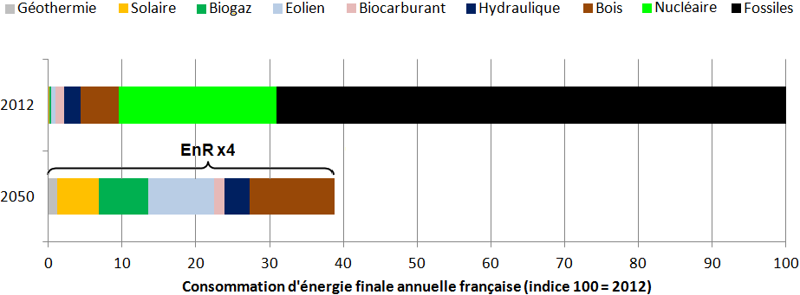
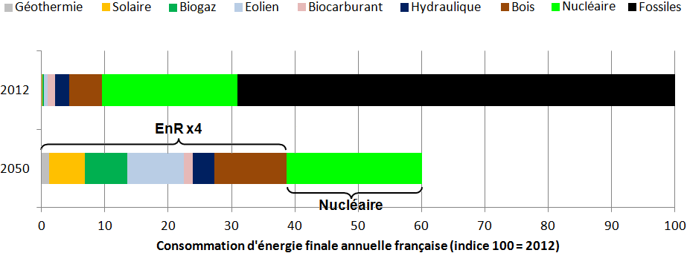
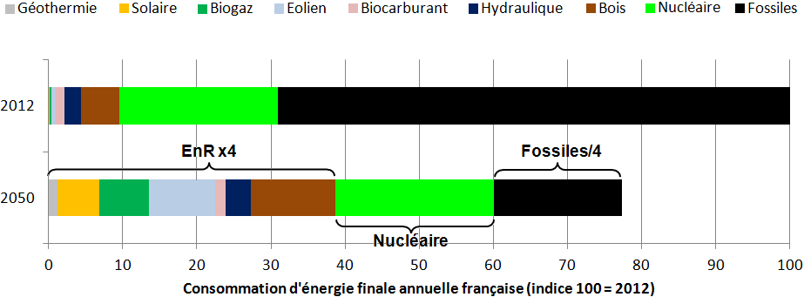
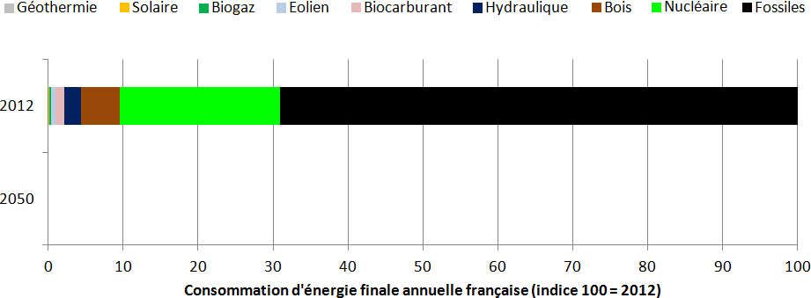
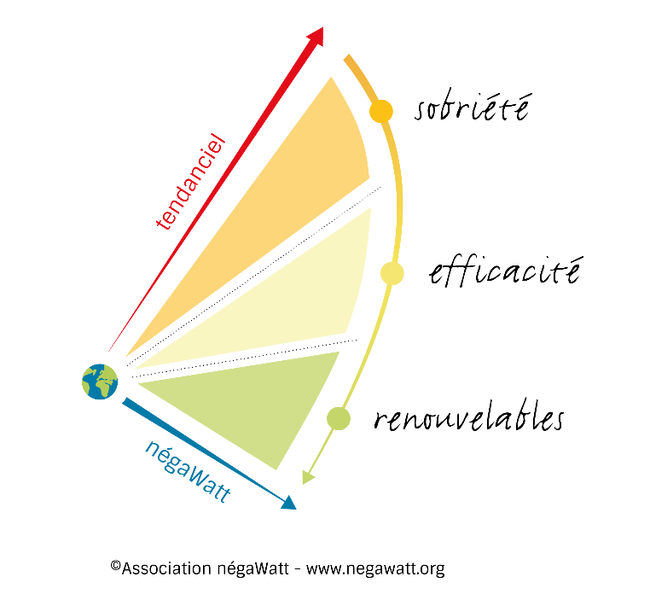



En France, beaucoup de débats, quelques pistes
Plusieurs scénarios sont sur la table. Le débat politique est intense
Il faut faire des économies d’énergie ET développer les EnR
Source : Avenir Climatique, SOeS, chiffres clés de l'énergie ; EnR 2050 d’après négaWatt, LTECV
Notes:
39
Message clé
D’ici 2050, les EnR semblent incapables de se substituer aux non renouvelables.
Explications
Le graphique présente la composition du mix énergétique final (en énergie finale = commerciale donc) français. La longueur de chaque barre représente donc la part de chaque source d’énergie dans la production de l’énergie finale. Ainsi, contrairement à une idée reçue, le nucléaire ne représente pas plus de 75% de l’énergie que l’on consomme en France (c’est plus de 75% de l’ELECRICITE et pas de toute l’énergie finale) et les fossiles y sont bien dominants (près de 70% de l’énergie finale).
Voyons maintenant à quoi pourrait ressembler ce même mix énergétique à l’horizon 2050 :
D’après l’association négaWatt, qui produit des scénarios énergétiques prospectifs qui passent pour être ambitieux tout en se voulant techniquement (et économiquement ?) réalistes, on pourrait multiplier par 4 la quantité absolue des EnR. négaWatt souhaitant qu’on se passe des autres énergies, non renouvelables, il faudrait alors se débrouiller en 2050 avec un peu moins de la moitié de l’énergie finale actuelle.
Nous avons souhaité ajouter à ce scénario, très ambitieux en matière de développement des EnR, du nucléaire. Une promesse de campagne de François Hollande était de ramener de 78% à 50% la part du nucléaire dans la production d’électricité en 2025, ce qui correspond à une division par 1,6 à production électrique constante. Cependant, les EnR augmenteront vraisemblablement la production électrique, de sorte que l’engagement pourrait éventuellement être tenu sans rien changer à la quantité absolue d’électricité nucléaire. Nous avons donc laissé le nucléaire inchangé, mais encore une fois, c’est très optimiste.
Nous avons aussi souhaité ajouter des combustibles fossiles. La France a pris en 2003 l’engagement devant la communauté internationale de « diviser par un facteur 4 les émissions nationales de Gaz à Effet de Serre (GES) du niveau de 1990 d'ici 2050 ». Cet objectif a été validé par le « Grenelle de l'environnement » en 2007 et est généralement appelé « facteur 4 ». L’essentiel des GES provenant des énergies fossiles, nous les avons divisé par 4 en absolu par rapport à 2012.
Si la France tient ses engagements par rapport à la réduction du nucléaire et des combustibles fossiles, et même si elle réussit à être très ambitieuse et pro-active dans le développement des EnR, il faudra réduire notre consommation d’énergie finale de près d’1/4. Espérons donc que nous serons très proactifs et pas beaucoup plus nombreux.
Il faut donc développer au maximum nos EnR (et ainsi changer la composition de notre mix énergétique, ce qu’on appelle la transition énergétique) ET apprendre à être un peu plus sobres et économes (même si ce n’est paradoxallement pas ce que l’économie et la société de consommation nous disent).
Précisions pour les curieux
Vous trouverez plein de détails sur le scénario négaWatt sur le site de l’association négaWatt : http://www.negawatt.org/scenario-negawatt-2011-p46.html
Ce scénario met l’accent prioritairement sur la sobriété et l’efficacité énergétique. Après avoir estimé les gains potentiels sur ces 2 approches par secteurs économiques (résidentiel, tertiaire, transport, industrie, agriculture), il propose une manière de répondre à la demande d’énergie résiduelle en recourant presque uniquement à des énergies renouvelables (à 90 %) : ce sont les chiffres présentés dans ce graphique.
Une de ses forces est de se baser uniquement sur des technologies actuellement existantes : il ne table pas sur un “miracle technologique” ou même une amélioration continue des techniques actuelles.
Sur les énergies renouvelables, ce scénario prévoit notamment :
- un doublement du bois énergie en France
- une généralisation de la méthanisation des déchets agricoles
- un très fort développement de l’éolien “onshore” et “offshore”.
- un fort développement du photovoltaïque.
Pour gérer la variabilité de production électrique des énergies éolienne et photovoltaïque, le scénario propose de recourir à la méthanation : quand on produit trop d’électricité, on électrolyse de l’eau pour produire de l’hydrogène qu’on utilise ensuite pour produire du méthane, c’est-à-dire du gaz naturel. Ce méthane peut ensuite être stocké dans le réseau de gaz ou dans le sous sol pour combler les creux de production électrique ou surtout pour servir de combustible pour les transports et pour les usages « chaleur » dans le bâtiment (chauffage) et l’industrie (séchage du papier, énergie de raffinage, etc.).
Le scénario propose aussi diverses mesures pour diminuer les pics de demande d’électricité.
Sur le nucléaire, le scénario Négawatt propose une sortie totale du nucléaire en 2030. Dans le graphique, nous indiquons une division par 2 de cette production par rapport à 2010, sur la base des politiques actuellement envisagées.
Sur les énergies fossiles, le scénario Négawatt propose une division par 15 d’ici 2050. Dans le graphique, nous indiquons simplement une division par 4, ce qui correspond grossièrement à une réduction par 4 des émissions de gaz à effet de serre dues à ces énergies ; ceci pour se caller sur les lois Grenelle qui prévoient une division par 4 des émissions françaises en 2050 (en grande partie, mais pas uniquement, dues aux énergies fossiles).
NégaWatt est une ONG d’une vingtaine d’experts et praticiens de l’énergie et du bâtiment qui ont choisi de répondre au défi énergétique. Leur démarche consiste en premier lieu à la sobriété, suivi de l’augmentation de l’efficacité et enfin des renouvelables. L’association produit en outre des scénarios énergétiques prospectifs (à horizon 2050) dont la première version est parue en 2003.
Pourquoi la sobriété en premier lieu ? Imaginons que vous mettiez une chaudière très performante chez vous pour réduire les émissions de GES induites par le chauffage. Si vous voulez encore les réduire, vous pourrez par exemple baisser la température chez vous (on réduit en moyenne de 7% sa facture et ses émissions de GES du chauffage par °C de moins). Mais du coup, vous aurez construit une chaudière trop grosse et gaspillé de l’argent et des ressources. Et pourquoi pas l’efficacité en premier ? A cause de l’effet rebond qui se définit en économie comme « l’augmentation de consommation dès qu’une limite saute ». Par exemple, les voitures consomment de moins en moins, donc les gens roulent de plus en plus, tant et si bien d’ailleurs que la consommation de carburant globale augmente. Les gens utilisent plus de papier quand il est recyclé ou laissent plus allumées les lampes basse consommation, etc. Donc, la sobriété en premier, suivi de l’efficacité et en tout dernier, pour le minimum de ressources qu’il faudra utiliser, on essaye de prendre le plus possibles des renouvelables, recyclées et/ou recyclables.
39
Explications :
Après avoir parlé des enjeux de la transition énergétique dans différentes zones du monde, voyons comment la France pourrait assurer la sienne.
Si on se réfère à 2012, contrairement à une idée reçue, le nucléaire ne représente pas 75% de l’énergie que l’on consomme mais 75% de l’électricité que l’on consomme ! Si on considère toutes les formes d’énergie, et donc aussi le carburant qu’on met dans les voitures, bus et camions ou le bois pour se chauffer, les ressources fossiles sont à l’origine de près de 70% de l’énergie consommée en France.
Voyons donc maintenant à quoi pourrait ressembler l’énergie à l’horizon 2050. D’après l’association négaWatt, qui produit des scénarios énergétiques prospectifs qui passent pour être ambitieux, on pourrait multiplier par 4 la quantité d’énergie renouvelable en France. Si on ne garde que ces énergies, il faudrait se débrouiller en 2050 avec seulement 40% de l’énergie actuelle.
Si on ajoute en plus la même quantité d’énergie nucléaire qu’aujourd’hui, on atteint les 60% de l’énergie actuelle. Si on ajoute enfin des combustibles fossiles divisés par 4 par rapport à aujourd’hui pour préserver le climat, on atteint presque les 80% de l’énergie actuelle.
Cet exercice a pour but de montrer que même avec un développement très ambitieux des énergies renouvelables, elles ne suffisent pas seules à se substituer aux énergies non renouvelables, et de loin. La transition énergétique, que ce soit en France ou dans le monde, nécessite donc de repenser notre mode de vie pour économiser de l’énergie et cela se fait en 3 étapes dans un ordre bien précis schématisé à droite.
En tout premier lieu, l’économie d’énergie passe par la sobriété. Si on prend l’exemple du chauffage en hiver, la sobriété consiste à chauffer à 18°C et mettre un vêtement chaud. Chaque degré Celsius de réduction baisse ta consommation et ta facture d’environ 7%. Tu peux aussi isoler ton logement et ainsi réduire le besoin de chauffer.
En deuxième étape, tu peux améliorer l’efficacité de tes installations. Pour le chauffage, cela passe par l’installation d’une chaudière performante par exemple.
En 3ème et dernier lieu, tu peux utiliser des ressources renouvelables, comme du bois pour la chaudière.
Tu te demandes peut-être pourquoi l’ordre est si important ? Si tu passes aux renouvelables ou à des technologies plus efficaces en premier, lorsque tu réduiras encore ta consommation par sobriété, tes installations seront surdimensionnées et auront ainsi consommé plus d’argent et de ressources que si tu avais commencé par la sobriété. Logique, non ?
Messages clés :
En France, même constat d’ici 2050, les EnR semblent incapables de se substituer complétement aux non renouvelables. De toute façon, il va falloir réduire notre consommation totale d’énergie. Pour arriver à ce résultat, plusieurs choix politiques sont sur la table.
Précisions pour les curieux
Vous trouverez plein de détails sur le scénario négaWatt sur le site de l’association négaWatt : http://www.negawatt.org/scenario-negawatt-2011-p46.html
Ce scénario met l’accent prioritairement sur la sobriété et l’efficacité énergétique. Après avoir estimé les gains potentiels sur ces 2 approches par secteurs économiques (résidentiel, tertiaire, transport, industrie, agriculture), il propose une manière de répondre à la demande d’énergie résultante en recourant presque uniquement à des énergies renouvelables (à 90 %) : ce sont les chiffres présentés dans ce graphique.
Une de ses forces est de se baser uniquement sur des technologies actuellement existantes : il ne table pas sur un “miracle technologique” ou même une amélioration continue des techniques actuelles.
Sur les énergies renouvelables, ce scénario prévoit notamment :
- un doublement du bois énergie en France
- une généralisation de la méthanisation des déchets agricoles
- un très fort développement de l’éolien “onshore” et “offshore”.
- un fort développement du photovoltaïque.
Pour gérer la variabilité de production électrique des énergies éolienne et photovoltaïque, le scénario propose de recourir à la méthanation : quand on produit trop d’électricité, on électrolyse de l’eau pour produire de l’hydrogène qu’on utilise ensuite pour produire du méthane, c’est-à-dire du gaz naturel. Ce méthane peut ensuite être stocké dans le réseau de gaz ou dans le sous-sol pour combler les creux de production électrique ou surtout pour servir de combustible pour les transports et pour les usages « chaleur » dans le bâtiment (chauffage) et l’industrie (séchage du papier, énergie de raffinage, etc.).
Le scénario propose aussi diverses mesures pour diminuer les pics de demande d’électricité.
Sur le nucléaire, le scénario Négawatt propose une sortie totale du nucléaire en 2030. Dans le graphique, nous indiquons une division par 2 de cette production par rapport à 2010, sur la base des politiques actuellement envisagées.
Sur les énergies fossiles, le scénario Négawatt propose une division par 15 d’ici 2050. Dans le graphique, nous indiquons simplement une division par 4, ce qui correspond grossièrement à une réduction par 4 des émissions de gaz à effet de serre dues à ces énergies ; ceci pour se caler sur les lois Grenelle qui prévoient une division par 4 des émissions françaises en 2050 (en grande partie, mais pas uniquement, dues aux énergies fossiles).
NégaWatt est une ONG d’une vingtaine d’experts et praticiens de l’énergie et du bâtiment qui ont choisi de répondre au défi énergétique. Leur démarche consiste en premier lieu à la sobriété, suivi de l’augmentation de l’efficacité et enfin des renouvelables. L’association produit en outre des scénarios énergétiques prospectifs (à horizon 2050) dont la première version est parue en 2003.
Pourquoi la sobriété en premier lieu ? Imaginons que vous mettiez une chaudière très performante chez vous pour réduire les émissions de GES induites par le chauffage. Si vous voulez encore les réduire, vous pourrez par exemple baisser la température chez vous (on réduit en moyenne de 7% sa facture et ses émissions de GES du chauffage par °C de moins). Mais du coup, vous aurez construit une chaudière trop grosse et gaspillé de l’argent et des ressources. Et pourquoi pas l’efficacité en premier ? A cause de l’effet rebond qui se définit en économie comme « l’augmentation de consommation dès qu’une limite saute ». Par exemple, les voitures consomment de moins en moins, donc les gens roulent de plus en plus, tant et si bien d’ailleurs que la consommation de carburant globale augmente. Les gens utilisent plus de papier quand il est recyclé ou laissent plus allumées les lampes basse consommation, etc. Donc, la sobriété en premier, suivi de l’efficacité et en tout dernier, pour le minimum de ressources qu’il faudra utiliser, on essaye de prendre le plus possibles des renouvelables, recyclées et/ou recyclables.
Il faut actualiser avec la loi de transition énergétique et la PPE

Slide 40



Petite remise en perspective
Les énergies fossiles n’auront été qu’une parenthèse dans l’Histoire de l’Humanité
25 -
20 -
10 -
5 -
0 -
Milliards de tonnes équivalent pétrole
Gaz
Pétrole
-10 000 -8000 -6000 -4000 -2000 0 2000 4000
1800 2000 2100 ?

Slide 41
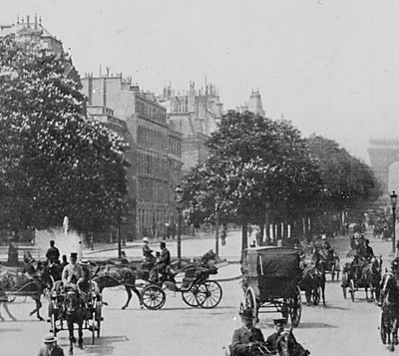
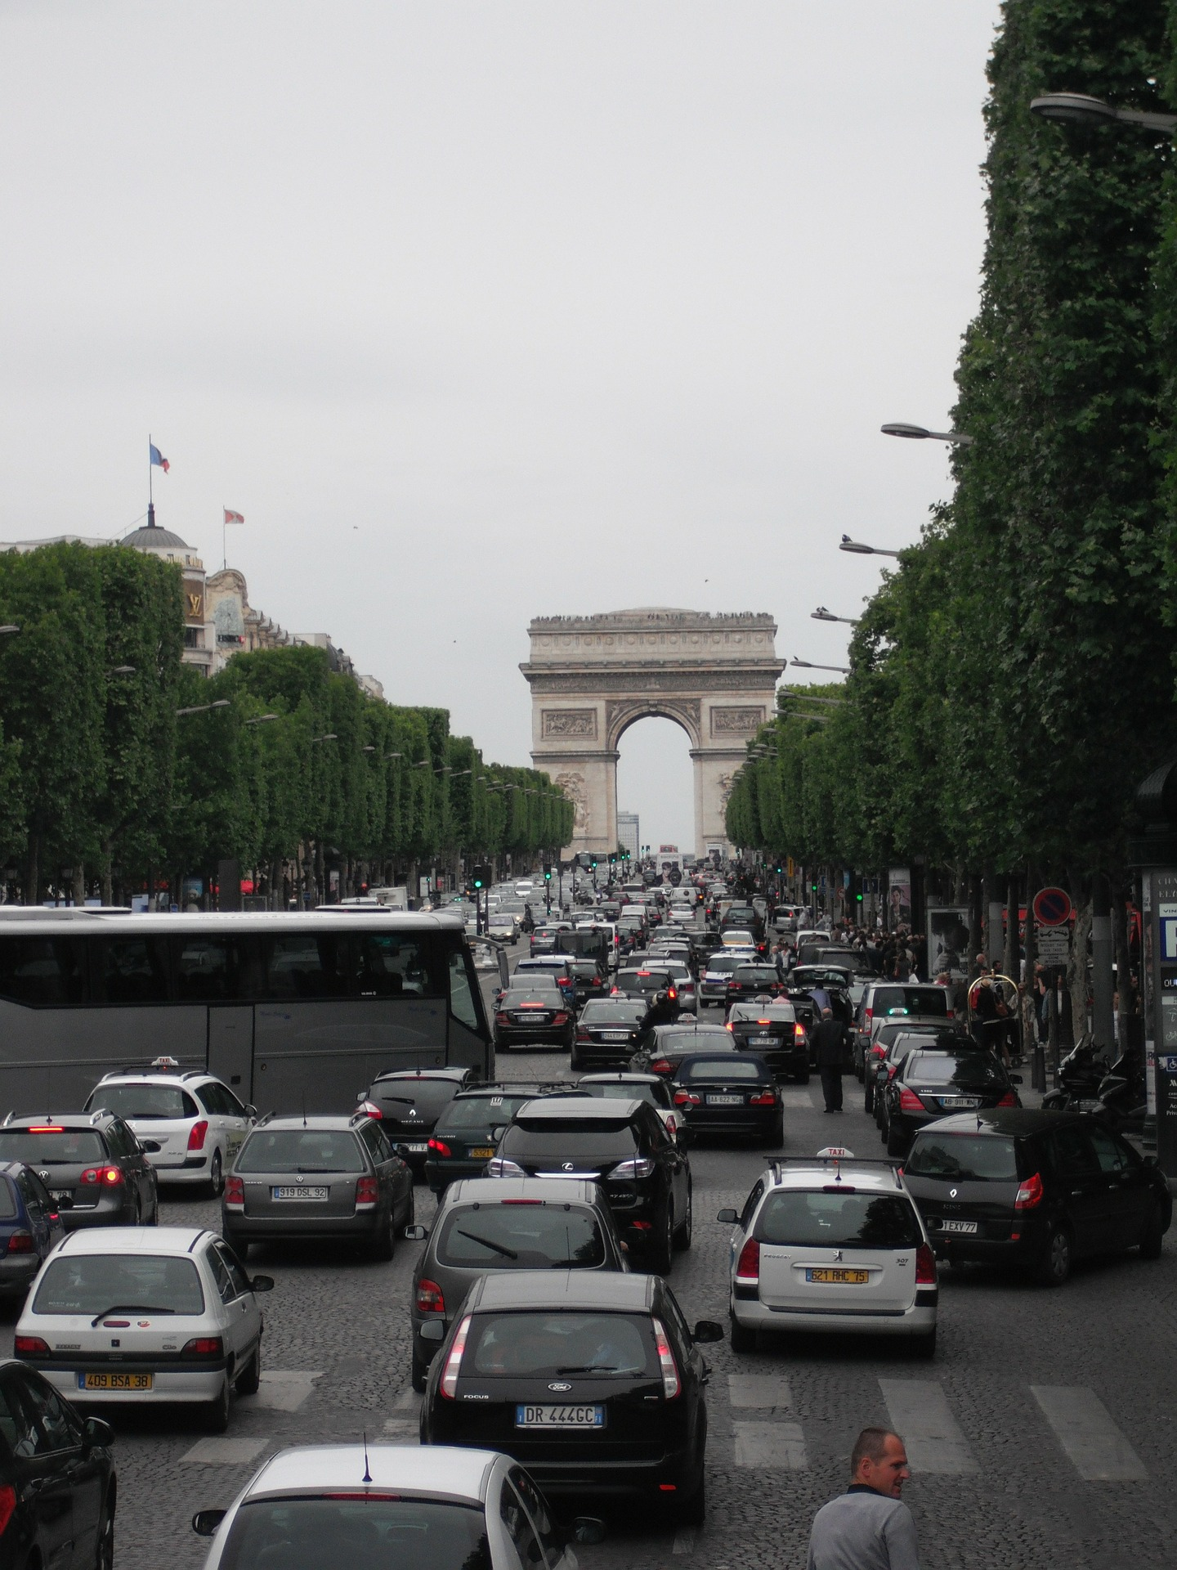
Une aventure qui s’annonce passionnante !
Paris 1900
Aujourd’hui
Demain ?
L’avenir sans pétrole sera différent du
passé sans pétrole
Un avenir à construire
Du travail pour tou.te.s !
Notes:
Explications :
La bonne nouvelle dans tout cela, c’est que nous pouvons maintenant opérer en quelques décennies un changement de même ampleur que celui qui s’est produit depuis 1900, si nous le décidons ! Tout notre mode de vie actuel s’est construit sur l’idée d’une énergie surabondante et inépuisable qui aurait permis une croissance économique infinie. C’est évidemment une illusion et tout est donc à réinventer, repenser et construire, de l’agriculture à l’habitat, des modes d’organisation du travail à l’urbanisme, etc. Bref, cette aventure s’annonce passionnante et un tel chantier est propice à donner du travail à tout le monde ! Alors, qu’est-ce qu’on attend ?

Slide 42
Ce qu’il faut retenir
Les énergies fossiles vont se raréfier.
Les énergies renouvelables ne résoudront pas tous les problèmes
Les économies d’énergies sont obligatoires
Ressource
PIC
Toujours plus
Toujours mieux
Temps
Sobriété → Efficacité énergétique → Energie renouvelables et dans cet ordre !
Lutte contre la précarité et les crises sociales, accès à l’énergie pour tous : La société du toujours plus n’est plus, il est souhaitable de se diriger vers le toujours mieux !
Notes:
Explications :
Pour résumer les points principaux de cette partie:
L’énergie mondiale provient à 80% des combustibles fossiles qui, comme toutes les énergies non renouvelables, sont amenées à décroître dans un avenir proche. Une transition vers les énergies renouvelables semble donc indispensable. Et comme ces dernières ne pourront pas fournir autant d’énergie, nous devons d’abord apprendre à faire preuve de sobriété et repenser toute l’organisation de notre société. La société de consommation, basée sur la quantité et le « toujours plus », pourra alors faire place à la société de la qualité de vie et du « toujours mieux ».
Déroulé conférencier :
Lire la slide ou reformuler avec ses mots, Bien décomposer chaque point et prendre le temps de vérifier que tout le monde a bien compris.
Messages clés :
Les énergies fossiles vont se raréfier (pour des raisons physiques), et les pays les moins garnis par dame nature (l’UE en tête) sont les premiers concernés.
Les énergies renouvelables ne permettront pas de substituer 100% de la production des énergies fossiles à notre niveau de consommation actuel ;
Nous devons repenser notre modèle de développement, en intégrant impérativement la notion de sobriété (consommer moins) et d’efficacité (consommer mieux) dans nos mode de vie ;
La société du toujours plus n’est plus, il est souhaitable de se diriger vers le toujours mieux !

Slide 43
Chapitre suivant :
Chaud devant !
5) Et maintenant, qu'est-ce qu'on fait ?
1) Nous sommes accros aux énergies fossiles
2) Combien qu’il en reste ?
Passage à
l’action
Énergie
3) Chaud devant !
Climat
4) 2°C : Évitons l’ingérable
Gérons l’inévitable
CC BY-SA
Notes:
Explications :
C’est tout pour cette partie sur l’énergie. On enchaine sur le climat ?

Slide 44
3) Changement climatique :___ Chaud devant !___
Notes:
Transition : Dans cette partie on va s’intéresser au climat. C’est quoi le climat ? Quel est l’impact de l’Homme ? Quelles conséquences aura le changement climatique ?

Slide 45
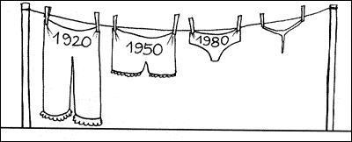
Principes physiques du changement climatique : Chaud devant !
Vivement 2020 !
Notes:
Messages clés :
Toujours un peu de théorie avant la pratique.
Dans ce premier chapitre consacré au climat, on va parler de Climat et de Météo ; du système climatique; de l’effet de serre; et de l’Age de glace

Slide 46
Climat VS Météo
Météo
Climat
Temps
Notes:
Explications :
Commençons par nous intéresser à la différence entre météo et climat. Météo et Climat ne s’intéressent pas aux mêmes échelles spatio-temporelles.
1.La météo c’est l’évolution locale de l’atmosphère sur quelques jours alors que le climat c’est l’étude de grandes zones géographiques, comme des pays ou des continents, sur de longues périodes.
2.Pour faire une analogie, prenons une classe de collège par exemple. Eh bien, la météo correspond à la note d’un élève à un devoir là où le climat correspond à la moyenne annuelle de la classe toute matière confondue.
3.Des paramètres qui peuvent être vus comme constants pour prévoir la météo comme la position et l’orientation de la terre par rapport au soleil ou la composition de l’atmosphère, ne peuvent plus l’être concernant l’étude du climat.
4.La météo, c’est le temps qu’il fait « tout de suite », ou dans pas très longtemps, et « devant ma porte ». Elle se traduit par des valeurs instantanées et locales de la température, des précipitations, de la pression, de la nébulosité, etc. Pour faire de la météo, il suffit, pour l’essentiel, de regarder ce qui se passe dans l’atmosphère.
5.La climatologie étudie de grandes zones géographique (pays, continent, voir la Terre entière) sur de longue périodes (une ou plusieurs décennies),
6.Pour prévoir un climat, il ne suffit pas de regarder ce qui se passe dans l’atmosphère, il faut aussi s’intéresser à l'astre solaire, aux océans, aux glaces polaires, aux volcans, à la dérive des continents, à la végétation et à l‘Humain qui est devenu depuis peu un nouvel agent de perturbation du climat en modifiant de manière très rapide la composition chimique de l'atmosphère.
En schématisant, le système climatique est l'ensemble Terre-atmosphère. Il évolue au cours du temps sous l'effet de processus internes et de contraintes externes. Ces contraintes pouvant être d'origines naturelles ou humaines. Les modèles de climat s'efforcent de simuler au mieux son fonctionnement.
Messages clés
Météo et Climat ne s’intéressent pas aux mêmes échelles spatio-temporelles
La météo c’est l’évolution locale de l’atmosphère sur quelques jours
Le climat c’est l’étude de grandes zones géographiques (pays, continent, système Terre) sur de longues périodes

Slide 47






Le système climatique
Surfaces continentales
Hydrosphère
Atmosphère
Biosphère
Cryosphère
Notes:
Explications :
L'étude des changements climatiques nécessite de définir le système climatique. C’est un ensemble complexe constitué de cinq composantes principales :
•les surfaces continentales
•l'atmosphère bien sûr
•l'hydrosphère (il s’agit des océans, des lacs, des rivières, des nappes d'eau souterraines…)
•la cryosphère (c’est-à-dire les glaces terrestres ou marines, le manteau neigeux)
•Et enfin la biosphère (tous les organismes vivants dans l'air, sur terre et dans les océans)
Ces 5 composantes sont liées entre elle par un système d’engrenages complexes qu’il serait difficile de décrire ici. Ce qu’il faut retenir c’est que toute action sur une des composantes peut avoir des répercussions sur toutes les autres !
Messages clés :
Le système climatique est un ensemble d’engrenages qui sont interconnectés et dépendent du mouvement des autres.
Sans l’intervention de l’homme, ce système est stable ou évolue très lentement.
Précisions pour les curieux :
Les échanges au sein du système climatique
La lumière du soleil est la seule source d'énergie apportée au système climatique. Les composantes du système interagissent entre elles en échangeant eau, chaleur, mouvement et composés chimiques.
En tout point de la Terre, le climat est la résultante de ces interactions. Même sans changement de l'intensité solaire, du volcanisme, ou de la composition de l'atmosphère, le climat varie d'une année sur l'autre ou suivant des cycles pluriannuels (El Ninõ dans le Pacifique sud, oscillation Nord-Atlantique…). C'est la conséquence de la variabilité interne (ou intrinsèque) du système climatique. Les modèles de climat reproduisent correctement cette variabilité interne.
Les forçages externes
Le comportement de l'ensemble du système climatologique est influencé ou contraint par l'évolution de certains paramètres extérieurs que l'on appelle forçages externes.
Parmi ces forçages, on distingue des mécanismes naturels et des mécanismes liés aux activités humaines.
Les mécanismes naturels :
- l'activité volcanique. Les volcans rejettent des composés chimiques qui peuvent refroidir la terre pendant quelques années dans le cas des éruptions les plus violentes.
- les variations de l'énergie solaire reçue par la Terre. Elles peuvent être dues au Soleil lui-même ou aux variations de l'orbite terrestre (variations à très long terme, de l'ordre de la dizaine de milliers d'années).
Source: http://www.meteofrance.fr/climat-passe-et-futur/comprendre-le-climat-mondial/le-systeme-climatique

Slide 48














Le système climatique
Surfaces continentales
Hydrosphère
Atmosphère
Biosphère
Activités Humaines
Cryosphère
Notes:
Explications :
Quand à l’Homme, il a, depuis peu, une influence sur ces engrenages et est en train de rajouter un petit grain de sable qui détraque un peu la machine.
•Industries, transports, élevages... émettent des gaz (comme le dioxyde de carbone ou le méthane...) qui accentuent l'effet de serre naturel.
•L'industrie émet aussi des aérosols (c’est-à-dire des particules liquides ou solides en suspension dans l'atmosphère) qui atténuent le rayonnement solaire et modifient les propriétés des nuages
•Enfin, l'activité humaine (par les villes, l’agriculture ou encore la déforestation…) modifie également les écosystèmes et donc leur capacité à s'échauffer ou se refroidir; à retenir l'eau ou la laisser ruisseler…etc
En résumé : on fout un peu le bordel !
!
Messages clés :
L’homme a une influence sur ces engrenages depuis peu et est en train de rajouter un petit grain de sable qui détraque toute la machine.

Slide 49
Atmosphère, atmosphère…
Quelle serait la température de la Terre sans atmosphère ?
A : - 50°C
B : -18°C
C : 0°C
D : 15°C
Notes:
Explications :
Petite question en passant :
Quelle serait la température de la Terre sans atmosphère ?

Slide 50
Atmosphère, atmosphère…
Quelle serait la température de la Terre sans atmosphère ?
A : - 50°C
cdcd
B : -18°C
C : 0°C
D : 15°C
Notes:
Explications :
Et la bonne réponse est la réponse B : -18°C. Là on parle de température moyenne, sur toute la surface du globe pendant une année complète. Cette température moyenne serait donc de-18°C, c’est relativement froid. Bref, on peut dire merci à l’atmosphère et surtout merci à l’effet de serre, parce que sans ça on ne serait pas là pour discuter climat !
Alors, voyons un peu comment fonctionne ce fameux effet de serre qui nous permet de vivre sur Terre :

Slide 51


Principe de l’effet de serre
Gaz à effet de serre
Une partie de ce rayonnement est piégée par les gaz à effet de serre
Le rayonnement solaire traverse en partie l’atmosphère
La terre s’échauffe et rayonne à son tour
Notes:
Explications :
Pour bien le comprendre, il faut se rappeler que la gamme de longueur d’ondes d’un rayonnement dépend de la température du corps émetteur.
Bon ok, cette phrase est un peu barbare, mais en gros :
Le soleil dont la température est très chaude (environ 5800 °C), émet un rayonnement visible. Ca, on le constate tous. Ce rayonnement traverse l’atmosphère et est capté par la Terre. La Terre, dont la température moyenne est de 15°C, émet un rayonnement alors à grande longueur d’ondes qu’on appelle rayonnement infra-rouge.
Certains gaz présents dans l’atmosphère (comme le CO2, la vapeur d’eau, ou le méthane…) sont plus transparents au rayonnement du soleil qu’au rayonnement infra rouge de la Terre. Il produise ainsi un effet de serre : le rayonnement est en partie piégé et rebondit sur l’atmosphère, pour revenir sur la Terre, ce qui provoque un échauffement.
L’effet de serre est comme une couverture pour la Terre : il lui permet de garder la chaleur fournie par le Soleil.
Messages clés :
L’atmosphère diffuse une partie du rayonnement solaire dans toutes les directions mais une forte proportion est transmise vers la Terre.
Celle-ci s’échauffe, et émet à son tour un rayonnement.
Ce rayonnement est renvoyé vers la terre par les gaz à effet de serre présents dans l’atmosphère.
Précisions pour les curieux
20% du rayonnement solaire est absorbé par les nuages et les différentes couches de l’atmosphère, 30% est réfléchi (albédo, nuages, air et aérosols), et enfin 50% est absorbé par la Terre.
Le rayonnement émis par la surface de la Terre provient essentiellement du soleil.
En effet, malgré un noyau à une température variant de 3800 °C à 5500 °C (suivant la profondeur), cette énergie ne représente que 0,01% du bilan radiatif de la Terre.
La Terre émet 390 W/m², dont 10% sont directement réémis vers l’espace le reste étant absorbé par les nuages et l’atmosphère. A leur tour, les nuages et l’atmosphère émettent 50% des infrarouges vers l’espace portant la part totale d’IR émis vers l’espace à 60%.
La différence entre le rayonnement infrarouge émis par le Terre (390W/m²) et le rayonnement infrarouge émis vers l’espace (235W/m²), correspond au forçage radiatif (390 – 235 = 155 W/m²).
Ce forçage radiatif additionné au rayonnement absorbé par l’atmosphère et les nuages (24+78+67 = 169 W/m²) porte le rayonnement infrarouge émis par les gaz à effet de serre à 155 +169 = 324 W/m².
Plus la concentration en gaz à effet de serre dans l’atmosphère augmente, plus le forçage radiatif augmentera, entrainant une élévation de la température moyenne globale de la surface de la Terre.

Slide 52
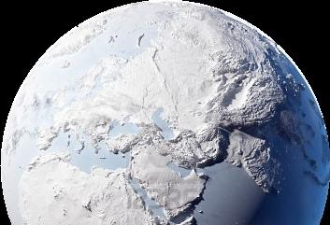
La température moyenne sur Terre
Sans effet de serre, la terre serait entièrement gelée
Absence d’effet de serre : -18°C
Notes:
Explications :
Sans effet de serre, la température moyenne serait de -18°C comme nous l’avons vu tout à l’heure. Car toute la chaleur du soleil serait évacuée dans l’espace.
Mais en fait, à cette température, les glaces des pôles s’étendraient progressivement vers l’équateur. Elles joueraient alors le rôle de miroir renvoyant la lumière du Soleil et la Terre se refroidirait d’autant plus. Le phénomène s’arrêterait lorsque toute la planète serait couverte d’une bonne couche de glace. Il ferait alors en moyenne dans les -110°C ! La Vie telle que nous la connaissons ne serait très certainement pas apparue. Finalement, l’effet de serre est donc indispensable à la Vie, et c’est ça qu’il faut retenir.
Maintenant, voyons comment s’est comportée la Terre dans le dernier million d’année.
Message clés :
Sans effet de serre, la terre serait entièrement gelée et la vie impossible.
Déroulé conférencier :
Les 4 prochaines slides sont associées. N’hésitez pas à revenir un peu en arrière pour que tout le monde voit bien les changements se produire sur la Terre.
Pour commencer, vous pouvez demander ce qu’est l’effet de serre et si c’est plutôt quelque chose de bien ou non

Slide 53
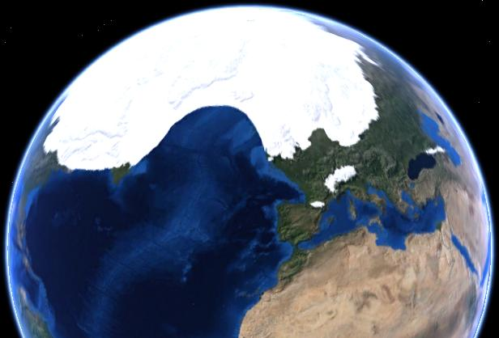
La température moyenne sur Terre
Ere Glacière :
Glaciers épais de plusieurs km
Niveaux des mers 120m plus bas
Rayonnement solaire et effet de serre naturel faibles : 10°C
Absence d’effet de serre : -18°C
Notes:
Explications :
Si on ajoute l’effet de serre naturel et le fait que le rayonnement solaire perçu par la terre est dans une phase de basse activité, ce qui a été le plus souvent le cas dans le dernier million d’année, la température moyenne monte à 10°C environ.
La Terre est alors dans une période glaciaire, dont la durée est de l’ordre de 100 000 ans.
L’hémisphère nord se couvre de glaciers de plusieurs kilomètres d’épaisseur et qui descendent jusqu’en Grande Bretagne. Toute cette glace vient des océans qui sont alors de 120 m plus bas qu’actuellement. Il est alors possible de passer à Pied par la Manche. En hiver, neige et banquise s’étendent vers l’équateur.
Périodiquement il y a une modification des conditions d’exposition de la Terre aux rayonnements solaires, la Terre se réchauffe un peu.
Messages clés :
Avec l’effet de serre naturel, la température moyenne de la terre est de 9°C.
On appelle ces périodes des ères glacières dont la durée est de l’ordre de 100 000 ans.

Slide 54
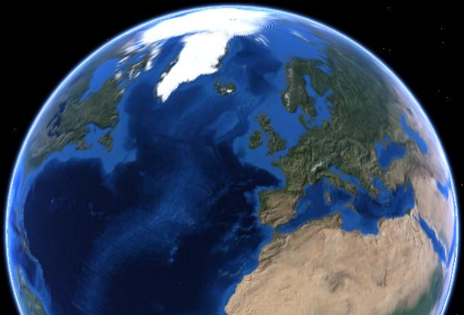
La température moyenne sur Terre
Période interglacière :
Développement des sociétés humaines
Rayonnement solaire et effet de serre naturel forts : 15°C
10 000 ans
0,05°C / siècle
Rayonnement solaire et effet de serre naturel faibles : 10°C
Absence d’effet de serre : -18°C
Notes:
Explications :
La Terre entre alors dans une ère inter-glaciaire (comme c’est le cas aujourd’hui), dont la durée est de l’ordre de 10 000 ans, soit 10 fois moins que les ères glaciaires, qui finalement, ont plutôt été la norme sur Terre, durant le dernier million d’année.
Sur Terre, les ères glaciaires et inter-glaciaires s’enchaînent successivement, et il faut quelques milliers d’années pour passer de l’une à l’autre.
La température moyenne globale des ères inter-glacières est de 15°C. C’est cette période qui a permis le développement des sociétés humaines notamment car elle a facilité le développement agricole et la sédentarisation. En fait, l’Homme tel que nous le connaissons actuellement, c’est-à-dire un être essentiellement sédentaire qui cultive son alimentation, n’existe que depuis le début de la dernière ère interglaciaire. Si nous nous sommes autant développé, c’est que nous disposions des conditions climatiques idéales pour cela
Messages clés :
Périodiquement il y a une modification des conditions d’exposition de la Terre aux rayonnements solaires.
La Terre entre alors dans une ère inter-glaciaire (c’est le cas aujourd’hui), dont la durée est de l’ordre de 10 000 ans
Précisions pour les curieux :
Lorsque la Terre se réchauffe, les océans rejettent un peu des gaz à effet de serre qu’ils contiennent dissous (chauffez du soda et vous verrez sortir les petites bulles). De même, les glaces fondent un peu et rejettent des petites bulles d’air avec des gaz à effet de serre qu’elles avaient emprisonnées en se formant. Et la surface de glace réduisant, l’effet miroir diminue et la Terre absorbe plus d’énergie du Soleil.
Le réchauffement dû à l’augmentation d’activité solaire aurait été de 1°C environ mais il est amplifié par ces 3 phénomènes naturels jusqu’à 6°C (2°C sont imputables à l’augmentation de l’effet de serre).

Slide 55
La température moyenne sur Terre
Effet de serre fort lié aux activités humaines: 20°C ?
Changement climatique :
Adaptation des sociétés humaines ?
100 ans
5°C / siècle ?
Rayonnement solaire et effet de serre naturel forts : 15°C
10 000 ans
0,05°C / siècle
Rayonnement solaire et effet de serre naturel faibles : 10°C
Absence d’effet de serre : -18°C
Notes:
Explications :
Depuis la Révolution Industrielle, l’Homme a rejeté énormément de gaz à effet de serre dans l’atmosphère, principalement sous forme de CO2 en brûlant des combustibles fossiles. Cette augmentation d’effet de serre a ainsi enclenché un réchauffement global de la planète. Ce réchauffement, qui est en cours, à déjà atteint 1°C.
Si nos émissions de gaz à effet de serre continuent à croître au rythme actuel les prévisions nous donnent une température moyenne de près de 20°C en 2100.
Cette différence ne parait pas importante mais il s’agit d’une température moyenne globale. D’une part certaines zones du globe vont connaitre une augmentation supérieure à ces 4°C, c’est notamment le cas de l’arctic, et d’autre part, c’est le même ordre de grandeur que le passage d’une ère glaciaire à une ère inter-glaciaire.
En plus de ça, le réchauffement global actuel serait alors de 4°C en 100 ans, soit environ 100 fois plus rapide qu’un changement naturel d’ère. Ce qui craint dans le changement climatique c’est la vitesse du changement bien plus que l’écart de température !
Messages clés :
Le réchauffement climatique actuel pourrait être de 5°C en quelques centaines d’années.
Le problème dans le changement actuel, c’est sa vitesse inédite (près de 100 fois plus rapide que les changements naturels) : l’écosystème, dont nous faisons parti, arrivera-t-il à suivre ?

Slide 56
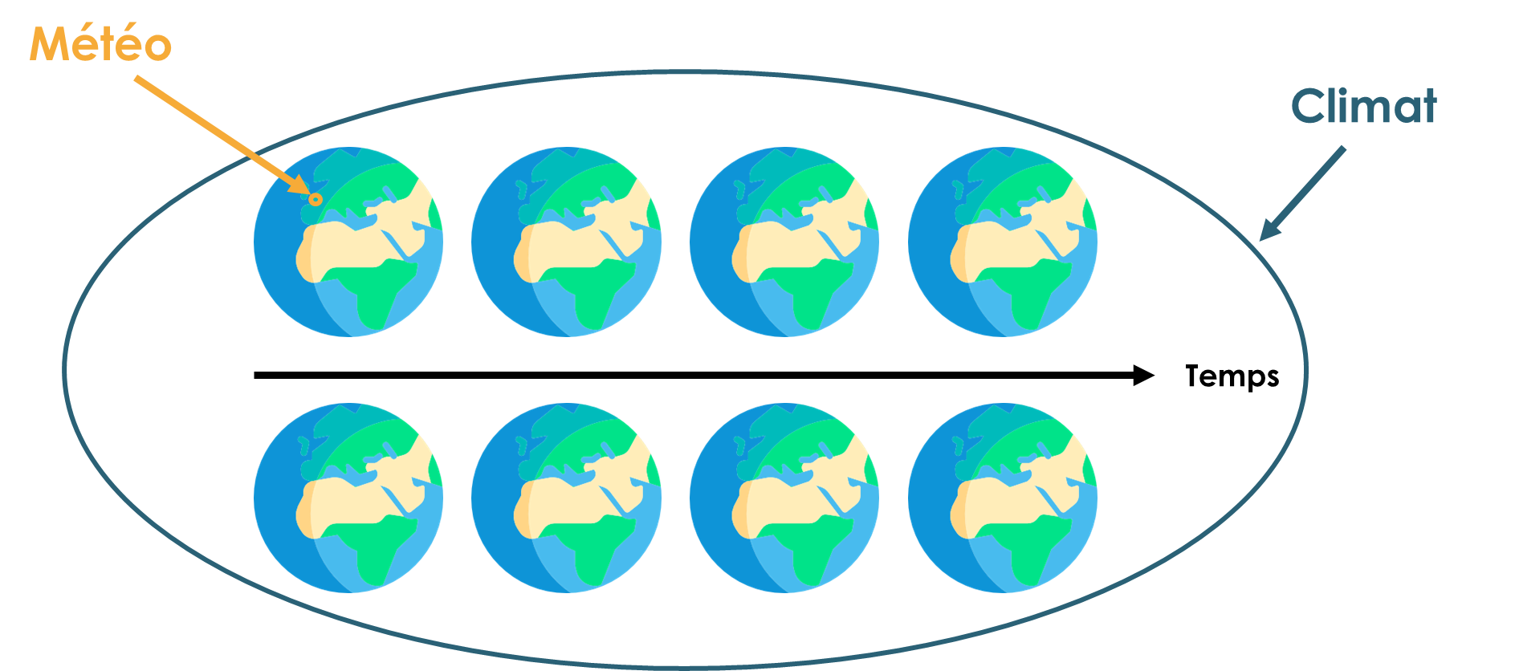
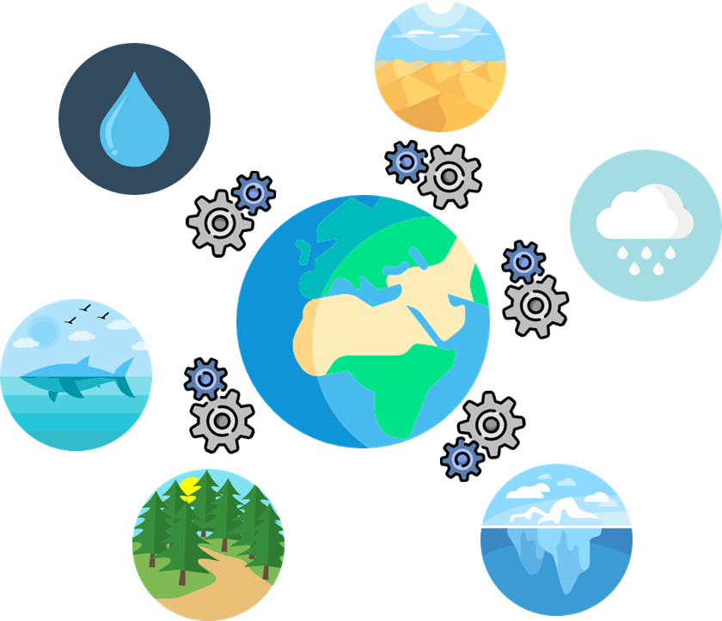
Ce qu’il faut retenir
Le climat ne doit pas être confondu avec la météo : échelles de temps et modes d’études différents
Le système climatique est un système complexe et en constante évolution
L’effet de serre est un processus naturel, renforcé par les émissions humaines
Le climat est très sensible à la température : petite variation, grosses conséquences
La situation est inédite essentiellement dans la vitesse du changement
Notes:
Explications :
Bien. Voyons ce qu’il faut retenir de cette partie.
1.Le climat ne doit pas être confondu avec la météo : les échelles de temps et les modes d’études différents
2.Le système climatique est un système complexe et en constante évolution
3.L’effet de serre est un processus naturel, renforcé par les émissions humaines
4.Le climat est très sensible à la température : une petite variation peut entrainer de grosses conséquences
5.La situation est inédite essentiellement dans la vitesse du changement
Passons maintenant à la suite : l’impact anthropique (nous quoi).
Lire la slide ou reformuler avec ses mots, Bien décomposer chaque point et prendre le temps de vérifier que tout le monde a bien compris.
Messages Clés :
Le climat ne doit pas être confondu avec la météo : échelles de temps et modes d’études différents
Le système climatique est un système complexe et en constante évolution
L’effet de serre est un processus naturel, renforcé par les émissions humaines
Le climat est très sensible à la température : petite variation, grosses conséquences
La situation est inédite essentiellement dans la vitesse du changement

Slide 57
Impact anthropique
Notes:
Explications :
On parle d’impact anthropique car il s’agit de changements provoqués directement ou indirectement par l’action de l’homme.
Nous allons donc nous intéresser à l’influence de l’Homme sur le système climatique.
Transition : Nous allons nous intéressé à l’influence de l’homme sur le système climatique ?
Déroulé conférencier (facultatif) :
Tout public: Expliciter le terme « Anthropique »
Public Scientifique: Si public réceptif (au feeling), faire un trait d’humour => Ne vous inquiétez pas, on laisse bien au chaud dans les polys de Thermo la notion d’Entropie.

Slide 58


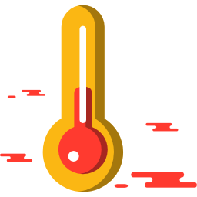
Ce que nous dit le
Les activités humaines sont responsables de l'accélération du changement climatique
Il est important de limiter la hausse de la température à +2°C avant la fin du siècle
Au delà on prend le risque d’un emballement de la machine climatique.
Les 3 messages clés de la science climatique :
Source : IPCC AR5
Notes:
Explications :
En parlant climat vous entendrez rapidement parler du GIEC. Le GIEC, c'est le Groupe d’Experts Intergouvernemental sur l’Evolution du Climat.
Il a été créé à la fin des années 80 sous l'égide de l'ONU et de l'Organisation Mondiale de la Météo.
Son mandat est de fournir aux responsables politiques des évaluations scientifiques concernant les changements climatiques. Les évaluations aident ensuite les décideurs à définir des orientations. Le travail du GIEC consiste à analyser toute la littérature publiée (et ça se compte en dizaine de millier de publications) en lien avec l’évolution du climat et de la synthétiser.
Le GIEC ne réalise pas lui-même de recherches scientifiques. C’est une tache gigantesque réalisé en plusieurs années. Il a donc un mode de fonctionnement très méthodique et bien hiérarchisé avec trois groupes de travail majeurs, des groupes spécialisés, des centaines d’experts, et des milliers d’examinateurs bénévoles.
En 25 ans, nous en sommes à l'édition du cinquième rapport. Et le diagnostic du Giec est sévère sur deux points cruciaux :
1.l'Homme est responsable de l'accélération du changement climatique et ça ne fait plus aucun doute.
2.Il est important de limiter autant que possible la hausse de la température pour éviter toute accélération de la machine climatique. On s’accorde généralement pour dire qu’il ne faudrait pas dépasser +2 degrés celcius avant la fin du siècle. Car au delà on prend le risque d’un emballement de la machine climatique.
Message clés :
Le GIEC (Groupe d’experts Intergouvernemental sur l’Evolution du Climat, IPCC en anglais) est la caution scientifique mondiale sur le sujet du changement climatique.
C’est une énorme machine d’analyse et de synthèse. Il rend des rapports tous les 5 ans à peu près, depuis 25 ans.
Tous les signaux scientifiques montrent queLes activités humaines sont responsables de l'accélération du changement climatique
Il est indispensable de rester sous la barre des 2°C de réchauffement avant la fin du siècle si on veut éviter le pire.
Précisions pour les curieux :
La probabilité de confiance dans le lien entre activités humaines et changement climatique a évolué comme suit : 66% lors du Rapport n°3 en 2001, 90% lors du rapport n°4 de 2007, et maintenant 95% lors du dernier rapport de 2014. Un rapport n°6 est en cours (pour 2020 environ)
Les différents groupes de travail s’intéressent à des sujets particuliers :
Un groupe sur les changements climatiques
Un groupe sur leurs incidences et les risques futurs
Un groupe sur les stratégies d’adaptation et d’atténuation
Qu’est ce que le GIEC : https://www.ipcc.ch/news_and_events/docs/factsheets/FS_what_ipcc_fr.pdf
Le 5ème rapport du GIEC en français :
Rapport complet : https://www.ipcc.ch/report/ar5/index_fr.shtml Ou ici https://www.ipcc.ch/home_languages_main_french.shtml Ou encore dans le détails https://www.ipcc.ch/report/ar5/wg1/index_fr.shtml
Le résumé pour décideurs : https://www.ipcc.ch/pdf/assessment-report/ar5/syr/AR5_SYR_FINAL_SPM_fr.pdf
Résumé interactif du Réseau Action Climat (RAC) : http://leclimatchange.fr/

Slide 59
Quizz
« Le changement climatique actuel est lié aux activités humaines, probabilité de 95%» GIEC Rapport n°5, 2014
Quel est le % de consensus scientifique autour du GIEC ?
A : 34%
B : 52%
C : 75%
D : 97%
Les scenarii du GIEC prévoient d’ici 2100 une augmentation de :
A : 2°C
B : 5°C
C : 8°C
D : Plusieurs trajectoires
Notes:
Explications :
Quel est % de consensus scientifique autour du GIEC ?
Réponse : 97%, soit la réponse D.
Les travaux font consensus à 97% dans la communauté scientifique (climatique), seulement 60% dans le grand public !
Les scenarii du GIEC prévoient d’ici 2100 une augmentation de :
Réponse : Plusieurs trajectoires, soit la réponse D.
Ils ont fait plusieurs scénarios d’émissions de GES et donc de réchauffement qu’on va aborder.
Précisions pour les curieux :
Pour les 97% de consensus : https://fr.wikipedia.org/wiki/Positionnement_de_la_communaut%C3%A9_scientifique_envers_le_r%C3%A9chauffement_climatique
https://skepticalscience.com/news.php?n=734

Slide 60
Quizz
« Le changement climatique actuel est lié aux activités humaines, probabilité de 95%» GIEC Rapport n°5, 2014
Quel est % de consensus scientifique autour du GIEC ?
A : 34%
B : 52%
C : 75%
d
D : 97%
Les scenarii du GIEC prévoient d’ici 2100 une augmentation de :
A : 2°C
B : 5°C
C : 8°C
d
D : Plusieurs trajectoires
Notes:
Explications :
Quel est % de consensus scientifique autour du GIEC ?
Réponse : 97%, soit la réponse D.
Les travaux font consensus à 97% dans la communauté scientifique (climatique), seulement 60% dans le grand public !
Les scenarii du GIEC prévoient d’ici 2100 une augmentation de :
Réponse : Plusieurs trajectoires, soit la réponse D.
Ils ont fait plusieurs scénarios d’émissions de GES et donc de réchauffement qu’on va aborder.
Précisions pour les curieux :
Pour les 97% de consensus : https://fr.wikipedia.org/wiki/Positionnement_de_la_communaut%C3%A9_scientifique_envers_le_r%C3%A9chauffement_climatique
https://skepticalscience.com/news.php?n=734

Slide 61
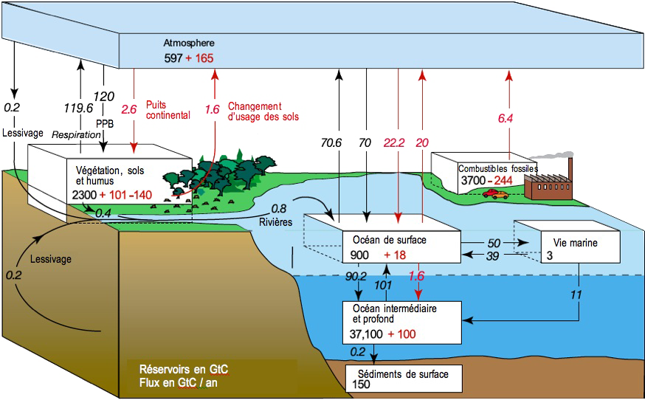
Le cycle naturel du carbone
Le carbone, comme l’eau suit un cycle
Sans les activités humaines, ce cycle serait à l’équilibre
Les émissions de GES liées aux activités humaines perturbent cet équilibre
Stock en milliards de tonnes de carbone (GtC)
Flux en GtC
Impact anthropique en GtC
Source : IPCC AR4
Notes:
Explications :
Avant d’aborder dans le détail l’impact des activités humaines sur le changement climatique, intéressons nous au cycle naturel du carbone. Comme l’eau, qui s’évapore des océans et retombe sur terre sous forme de pluie ou de neige, le carbone suit un cycle naturel. Au cours d’une année, les différents engrenages du système climatique échangent du carbone. Sans les activités humaines ce cycle serait à l’équilibre.
On a vu qu’actuellement, nous consommions énormément d’énergie fossile. Cette énergie est un stock de carbone enfoui dans le sous-sol. Ce stock a été accumulé il y a plusieurs millions d’années lors de la fossilisation d’être vivants. Ce processus est très lent. A notre échelle, les énergies fossiles ne sont donc pas du tout renouvelables mais elle le sont d’une certaine manière à l’échelle géologique !
En utilisant cette énergie, stocké dans le sous-sol, les sociétés humaines libèrent très rapidement ce stock de carbone dans l’atmosphère et déséquilibrent le cycle naturel du carbone. Ce qu’on appelle des puits de carbone, comme l’atmosphère, les océans ou la biosphère, augmentent leur stock de carbone.
Voyons maintenant l’ordre de grandeur de l’impact des activités humaines.
Messages clés :
Comme l’eau, le carbone suit un cycle naturel.
Sans les activités humaines, ce cycle serait à l’équilibre
Les émissions de GES liées aux activités humaines perturbent cet équilibre
Précisions pour les curieux :
Sur ce schéma, on remarque que les flux échangés naturellement par les différents stock de carbone naturels sont nettement supérieurs au flux de Carbone induit par la combustion des énergies fossiles. 6,4 GtC contre 119,6+70,6 GtC dans le cycle naturel. Sauf que dans le cycle naturel, toutes les émissions naturelles (flèches vers le haut) sont compensées par des puits naturels (flèches vers le bas).

Slide 62
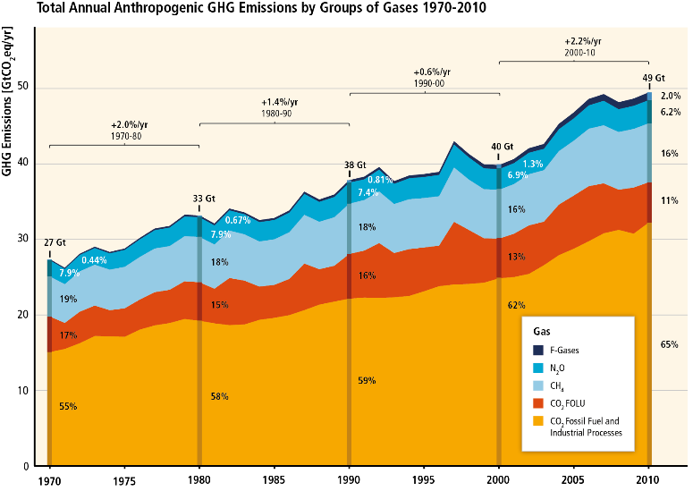
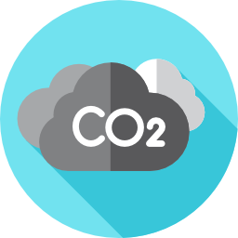
Les émissions humaines
Les émissions de CO₂ augmentent depuis le début du siècle
Le CO₂ est le principal gaz à effet de serre
Mais il y en a d’autres ! (CH₄, N₂O…)
Source : IPCC AR5 WG 3 SPM
Note : 50 GtCO2 = 13,65 GtC
Notes:
Explications :
Ce graphique présente l’augmentation des émissions de GES d’origine humaine depuis 1970. Chaque couleur représente un gaz différent. En jaune, on a le CO2 ou dioxyde de carbone. On parle souvent uniquement du CO2 car il s’agit du principal gaz à effet de serre d’origine humaine en volume et en impact, mais il en existe d’autres ! Par exemple, on peut citer le méthane, en bleu clair sur ce graphe, qui a un impact plus important sur le changement climatique à volume égal, mais dont le volume émis est beaucoup moins important.
En rouge, on voit les émissions liées à la déforestation et le changement d’usage des sols. Ici ce ne sont pas des gaz qui sont directement émis par l’homme mais une modification de la capacité de la biosphère à capter du carbone. Comme la biosphère capte moins de CO2, tout se passe comme-ci des émissions supplémentaires étaient libérées dans l'atmosphère.
Messages clés :
Les émissions de CO2 augmentent depuis le début du siècle
Le CO2 est le principal gaz à effet de serre
Mais il y en a d’autres ! (CH4, N2O…)
Précisions pour les curieux :
Les barres à droite du graphique représentent les incertitudes sur chaque valeur.
Description des incertitudes issue du 5e rapport du GIEC :
Total annual anthropogenic GHG emissions (GtCO2eq/yr) by groups of gases 1970-2010:
CO2 from fossil fuel combustion and industrial processes;
CO2 from Forestry and Other Land Use (FOLU);
methane (CH4);
nitrous oxide (N2O);
fluorinated gases8 covered under the Kyoto Protocol (F-gases).
At the right side of the figure GHG emissions in 2010 are shown again broken down into these components with the associated uncertainties (90% confidence interval) indicated by the error bars.
Total anthropogenic GHG emissions uncertainties are derived from the individual gas estimates as described in Chapter 5 [5.2.3.6].
Global CO2 emissions from fossil fuel combustion are known within 8% uncertainty (90% confidence interval).
CO2 emissions from FOLU have very large uncertainties attached in the order of ±50%.
Uncertainty for global emissions of CH4, N2O and the Fgases has been estimated as 20%, 60% and 20%, respectively.
2010 was the most recent year for which emission statistics on all gases as well as assessment of uncertainties were essentially complete at the time of data cut off for this report.
Emissions are converted into CO2-equivalents based on GWP100 from the IPCC Second Assessment Report.
The emission data from FOLU represents land-based CO2 emissions from forest fires, peat (tourbe) fires and peat decay that approximate to net CO2 flux from the FOLU as described in chapter 11 of this report.
Average annual growth rate over different periods is highlighted with the brackets. [Figure 1.3, Figure TS.1] [Subject to final quality check and copy edit.] [source IPCC AR5 WG 3 SPM]

Slide 63

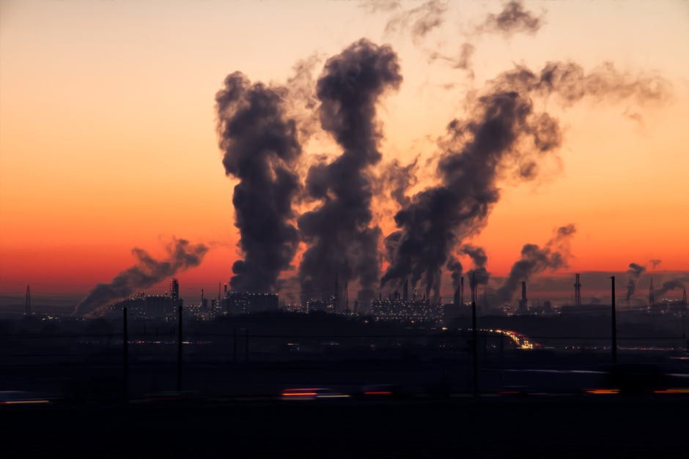
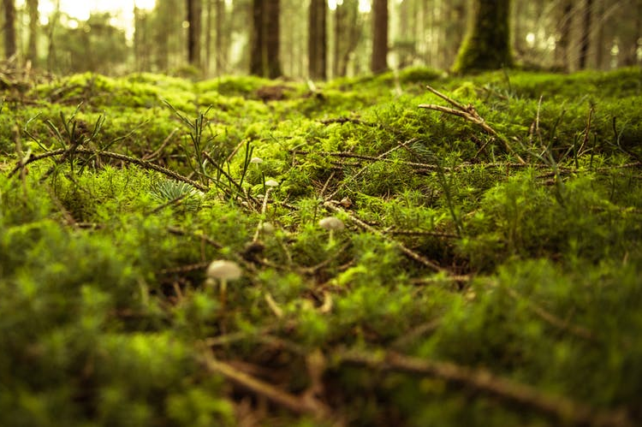
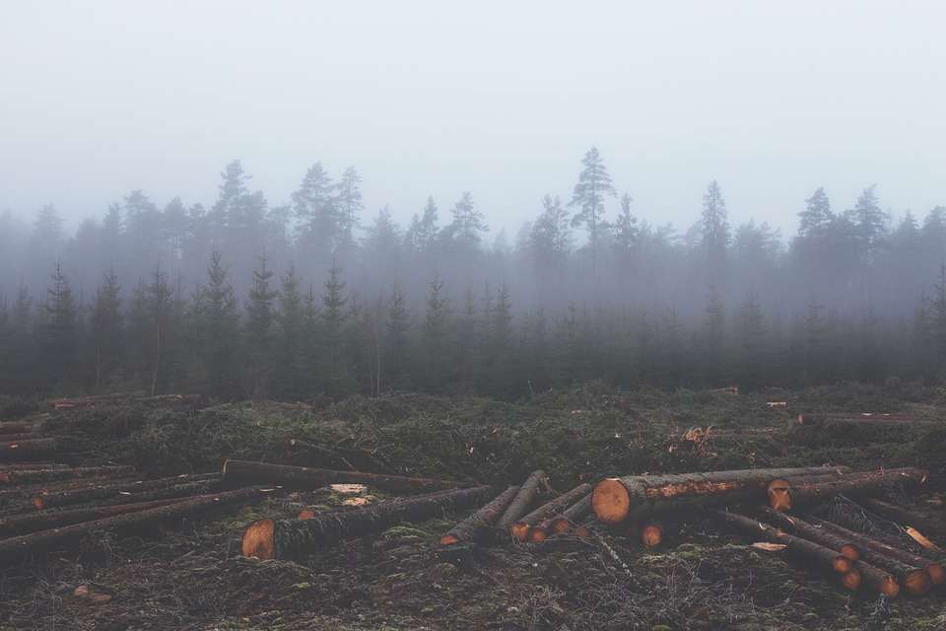
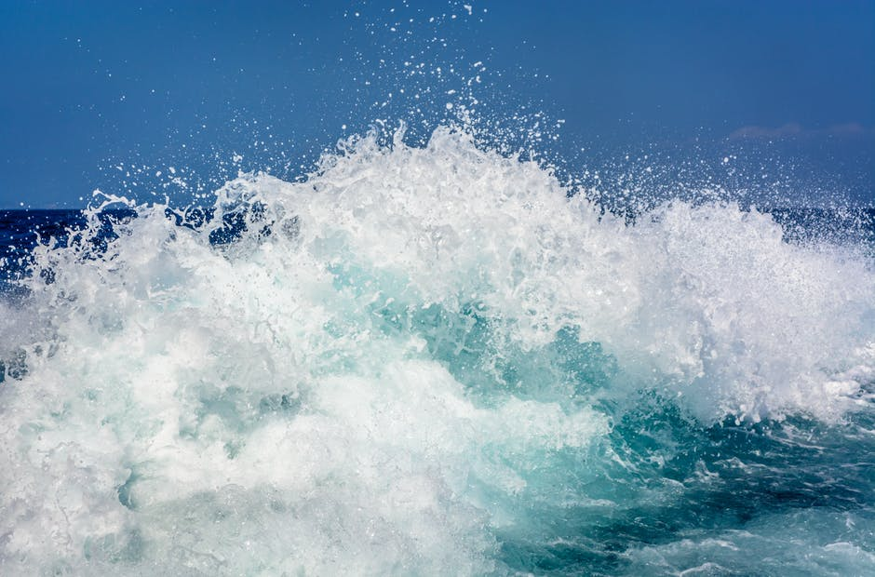

Sources et puits de carbone
Emissions directes
Seulement 44% des gaz à effet de serre se sont retrouvés dans l’atmosphère
44%
70%
(1995)
+
Le reste a été capté par les forêts, les sols, le plancton et l’océan
29%
(2007)
?
30%
26%
Jusqu’à quand … ?
Emissions indirectes
Source : IPCC AR5 WG 3 SPM
Notes:
Explications :
Depuis la révolution industrielles, nos émissions de GES sont dues à 78% à des émissions directes (agriculture, consommations d’énergie…etc). Et à 22% à des émissions indirectes, principalement la déforestation.
Après avoir envoyé tout ça dans l’atmosphère, le cycle naturel du carbone fait que 29% des émissions sont absorbées par la biosphère (les forêts, les prairies mais aussi les algues !) et 26% se dissolvent dans l’océan. Pour l’instant, ces puits de carbone naturels empêche que la majorité de nos émissions finissent dans l’atmosphère et contribue au réchauffement global. Seulement 44% des gaz à effet de serres se retrouvent ainsi dans l’atmosphère et favorisent le changement climatique
Jusqu’à maintenant, plus nous émettons de GES, plus ces puits de carbone naturels stockent rapidement du carbone. Au bout d’un certain seuil, certains scientifiques prévoient que ces puits vont se mettre à saturer et à relâcher le carbone stocké depuis le départ. Il s’agit là d’un des effets d’emballement dangereux du changement climatique. C’est en partie pour ça qu’on a fixé la limite de 2°C à ne pas dépasser mais on en reparlera plus tard !
Pour bien comprendre l’impact Humain, intéressons nous aux différentes concentrations atmosphériques en gaz à effet de serre. On évalue cette concentration en ppm, partie par million, ou en ppb, partie par milliard. 1 ppm signifie que le gaz étudié représente une molécule sur un million dans l’atmosphère.
Messages clés :
Nos émissions de GES sont dues à 78% à des émissions directes (agriculture, consommations d’énergie…etc). 22% des émissions sont liées à la déforestation.
Seulement 44% des gaz à effet de serres se retrouvent dans l’atmosphère et favorisent le changement climatique.
Le reste des émissions humaines est capté par les forêts et l’océan et heureusement !
Actuellement, on se demande jusqu’à quand la terre va être capable de limiter l’impact de nos émissions.

Slide 64


Un impact non négligeable sur les principaux GES
En quelques siècles, la concentration observée des différents gaz à effet de serre a explosé
Source : U.S. National Climate Assessment (2014), IPCC AR5
Notes:
Explications :
La concentration en CO2 est passée d’une moyenne d’environ 280 ppm sur les 800’000 dernières années à plus de 400ppm officiellement en 2016, soit +40% par rapport aux niveaux pré-industriels. Donc environ 1/3 de la teneur actuelle de CO2 dans l’atmosphère est d’origine humaine.
La concentration en méthane (CH4) est passée d’une moyenne d’environ 650 ppb (partie par milliard) sur les 2000 dernières années à plus de 1840 ppb en 2016. Soit environ +280% par rapport aux niveaux préindustriels. Le méthane d’origine humaine représente donc 2/3 de la teneur actuelle de l’atmosphère.
Cette augmentation de la concentration en GES entraine une augmentation des températures moyennes à la surface de la Terre à cause de l’effet de serre additionnel induit par les émissions humaines.
Messages clés :
L’Homme ajoute chaque seconde des GES dans la grande baignoire atmosphérique. Il est responsable d’un surplus d’1/3 du CO2 présent actuellement dans l’atmosphère, 2/3 pour le méthane !
La concentration observée des différents gaz à etffet de serre a explosé en quelques siècles.
Optionnel: Il est grand temps d’arrêter de respirer… et de péter !
Précisions pour les curieux :
Page sur les causes du CC par l’US Environmental Protection Agency
https://www.epa.gov/climate-change-science/causes-climate-change
Magnifique page web ‘Our Changing Climate’ et rapport National Climate Assessment par le US Global Change Research Program
http://nca2014.globalchange.gov/highlights/report-findings/our-changing-climate#graphic-20974
Superbe video explicitant la concentration en CO2 sur les 50 dernières années, puis sur 2000 ans, puis sur 800’000 ans !
[YouTube 4’16] https://www.youtube.com/watch?v=gH6fQh9eAQE&feature=youtu.be
Suivi en temps réel des concentrations mondiale moyenne :
- en dioxyde de carbone-CO2 dans l’atmosphère http://www.esrl.noaa.gov/gmd/ccgg/trends/global.html
en méthane-CH4 : http://www.esrl.noaa.gov/gmd/ccgg/trends_ch4/index.html
Anthopocène:
L’Anthropocène est un néologisme datant des années 90, qui identifierait une nouvelle ère durant laquelle l’influence de l’être humain sur la biosphère aurait atteint un tel niveau qu’elle serait devenu «une force géologique » à part entière, capable de marquer la lithosphère. Bien qu’en débat dans les congrès internationaux, la période n’est pas encore officiellement reconnu à l’échelle des temps géologiques comme succédant à l’Holocène.
Voir page Wikipedia et Blog ‘Chronique de l’Anthopocène’ d’Alain Grandjean.

Slide 65


Les Scénarii du GIEC
L’augmentation de la concentration en CO₂ se traduit par une augmentation de la température moyenne globale
Le GIEC prévoit plusieurs trajectoires de réchauffement en fonction des trajectoires d’émissions de GES
On continue comme on est parti : 4°C – 12 °C
Émissions constantes jusqu’en 2050 : + 1,1 - 2,6°C
Forte baisse des émissions dès 2020 : + 0,3 - 1,7°C
Source : IPCC AR5 WG 3 SPM
Notes:
Explications :
Pour l’avenir, le GIEC a simulé plusieurs scénarii ou trajectoires qui dépendent de la quantité de GES que nous émettrons dans le futur. Le graphique de droite présente ces différentes trajectoires. Comme vous pouvez le constater, en fonction de la trajectoire suivi, l’impact sera très différent. Si nous adoptons la trajectoire bleue, nous ajouterons au +1°C déjà émis que quelques dixièmes de degrés supplémentaires et avons de bonnes chance de rester sous les 2°C. Si nous adoptons la pire des trajectoires, la rouge, nous aurons un réchauffement moyen de +4° à +12°C d’ici 2300. Autant dire que là, on arrive directement dans un futur à la MadMax.
Malheureusement, cette modélisation date de 2012. Depuis les émissions de gaz à effet de serre ont continué d’augmenter et pour le moment, on est plutôt pilule rouge que pilule bleue.
Regardons maintenant ce qu’on observe au niveau de la température.
Messages clés :
Cette augmentation de la concentration en GES entraine une augmentation des températures moyennes à la surface de la Terre.
Le GIEC a simulé plusieurs scénarii ou trajectoires qui dépendent de la quantité de GES que nous émettrons dans le futur.
Précisions pour les curieux :
Mapmonde : (anomalies calculées par rapport à la période 1986–2005. À l’aide de l’ensemble HadCRUT4 et de son estimation de l’incertitude (intervalle
de confiance de 5−95 %), le réchauffement observé pour la période de référence 1986−2005 utilisée pour les projections est de 0,61 [0,55 à 0,67] °C par rapport à 1850−1900 et de 0,11 [0,09 à 0,13] °C par rapport à 1980−1999,)
IPCC Fig 12.5 Time series of global annual mean surface air temperature anomalies (relative to 1986–2005) from CMIP5 concentration-driven experiments.
Projections are shown for each RCP for the multi model mean (solid lines) and the 5–95% range (±1.64 standard deviation) across the distribution of individual models (shading).
Discontinuities at 2100 are due to different numbers of models performing the extension runs beyond the 21st century and have no physical meaning.
Only one ensemble member is used from each model and numbers in the figure indicate the number of different models contributing to the different time periods.
No ranges are given for the RCP6.0 projections beyond 2100 as only two models are available.

Slide 66





Le rapport spécial « 1,5°C »
Au-delà de 1,5°C : des conséquences dramatiques
→ Baisse de 58% des émissions de CO2 en 2030 et de 93% en 2050 par rapport à 2010
Ou mise en place d’importantes capacités de stockage du carbone (géologique et biologique
Faisabilité ?
Physique
Vs
Economie et politique
Source : IPCC SR15 2018
Notes:
Explications :
En Octobre 2018, le GIEC a publié un rapport spécial portant sur une limitation du réchauffement climatique à 1,5°C.
L’Accord de Paris signé lors de la COP21 avait engagé tous les états à limiter le réchauffement climatique à +2°C en visant 1,5°C comme guide de l’action politique. A l’époque, les pays en voie de développement avaient réussi in extremis à rajouter ce dernier objectif dans l’accord en échange de leur signature. Ce rapport est issu d’une commande spéciale des pays en voie de développement lors de la COP21. Le rapport doit répondre à la question suivante : Que signifie un monde à 1,5°C ?
Au-delà de 1,5°C, les conséquences sont beaucoup plus importantes (et dramatiques) pour les écosystèmes et les sociétés humaines.
le niveau de la mer devrait monter de 10cm de moins à 1.5°C que 2°C d’ici à 2100, 10 millions de personnes en moins seraient ainsi touchées par la hausse du niveau des mers. Le rapport précise aussi qu’au delà de 1,5°C, des seuils critiques seront dépassés au niveau des calottes glaciaires, ce qui pourrait déclencher une hausse des mers bien plus forte, avec toutefois une incertitude sur l’échéance, et le fait que ça arrive.
L’impact pour la biodiversité est plus fort à 2°C que 1,5°C. Par exemple, un réchauffement de 2°C reviendrait à quasiment annihiler les coraux et la biodiversité associée. Dommage pour les plongeurs ou surtout pour les millions de personnes qui vivent de la pêche.
limiter le réchauffement à 1.5°C permettrait à des centaines de millions de personnes en moins d’être exposées à la fois à des risques climatiques et à la pauvreté d’ici à 2050.
l’écart entre 1,5°C et 2°C représente des impacts importants en termes de santé, d’adaptation des modes de vies, de sécurité alimentaire, d’accès aux ressources en eau, de sécurité internationale et de croissance.
Le rapport présente plusieurs scénario présentant comment limiter le réchauffement climatique à 1,5°C serait encore physiquement possible.
Dans le scénario le plus ambitieux, il faut faire baisser les émissions de GES de 58% d’ici à 2030 (par rapport à 2010). Si cela n’est pas possible, il faudra recourir à des solutions de séquestration carbone. Il s’agit de technologies biologiques (plantations d’arbres, algues…) ou géologique (fixation du CO2 dans des roches) permettant de retirer le CO2 de l’atmosphère. Dans le scénario où la réduction des émissions est la plus tardive, les quantités de CO2 à séquestrer sont pharamineuses (jusqu’à 20 milliards de tonnes de CO2 par an soit presque la moitié des émissions actuelles).
Au delà de cette faisabilité physique, le GIEC ne dit pas si cela est encore économiquement ou physiquement possible.
Les efforts à réaliser en terme de réduction des émissions de GES sont encore plus ambitieux que les trajectoires les plus optimistes qui sont aujourd’hui sur la table des négociations.
Le stockage biologique est limité par les surfaces disponibles pour planter des arbres (voir calculs ci-dessous). Il faudrait planter chaque année 133 milliards d'arbres soit 2,7 millions de km² soit 5 fois la France chaque année soit la surface de l'argentine.
Le travail de reforestation dans le monde représente actuellement environ 1 milliard d'arbres plantés chaque année. Donc il faut aller 130 fois plus vite.
Il est aussi intéressant de se demander combien de temps on peut planter 133 milliards d’arbres par an. Les surfaces disponibles reprsentent environ 2 Gha. Donc en 7,5 ans, on a recouvert l’ensemble de la surface disponible de terres par des arbres.
Le stockage géologique n’est aujourd’hui pas une technologie mature ou économiquement rentable pour être déployée à une telle échelle.
Messages clefs :
En Octobre 2018, le GIEC a publié un rapport spécial portant sur une limitation du réchauffement climatique à 1,5°C
Au-delà de 1,5°C, les conséquences sont beaucoup plus importantes (et dramatiques) pour les écosystèmes et les sociétés humaines
Limiter le réchauffement climatique à 1,5°C est encore physiquement possible : il faut faire baisser les émissions de GES de 58% d’ici à 2030 (par rapport à 2010) ou mettre en œuvre d’importantes solutions de séquestration du carbone (jusqu’à 20 milliards de tonnes de CO2 par an soit presque la moitié des émissions actuelles).
Au dela de cette faisabilité physique, le GIEC ne dit pas si cela est encore économiquement ou physiquement possible.
Pour aller plus loin :
Le rapport spécial 1,5°C du GIEC http://www.ipcc.ch/report/sr15/
[Quelques chiffres intéressants sur le besoin en séquestration]
Besoin en Séquestration du scénario P4 (tCO2) : 20 000 000 000 tCO2 = 20 GtCO2
1 arbre (tCO2) = 0,15 tCO2
Densité forestière (arbres/ha) 500 arbres / ha
Surface française (km²) 550 000 km²
Surface forêts française (km²) 170 000 km²
Nombre d'arbres/an à planter 1,33E+11 arbres à planter par an
Surface à planter/an (km²) 2 666 667 km²
Soit 4,85 fois la France ou 15,69 fois la forêt française… chaque année !
Donc, 133 milliards d'arbres par an = 2,7 millions de km² = 5 fois la France chaque année = surface de l'argentine
Le travail de reforestation dans le monde représente environ 1 milliard d'arbres plantés chaque année. Donc il faut aller 130 fois plus vite.
Il est aussi intéressant de se demander combien de temps on peut planter 133 milliards d’arbres par an.
Surface terrestre : 51 Gha
Surface émergée : 15 Gha
Dont Roche / Eaux / Déserts : 2,4 Gha
Dont Zones urbanisées : 0,3 Gha
Dont Surface agricole : 5 Gha dont 70% pour l'élevage
Dont Surface forestière : 5 Gha
Reste : Espace naturels non cultivés = 2 Gha
Donc en 7,5 ans, on a recouvert l’ensemble de la surface disponible de terres par des arbres. Le passage de l’ensemble des surfaces agricoles en agro-écologie (50 arbres / ha) permet de gagner 0,5 année.

Slide 67


Et pendant ce temps…
On observe un réchauffement de 0,85°C en 2015… et 1,2°C en 2016
N’y aurait-il pas un effet d’emballement quelque part ?
Source : ed_hawkins
Notes:
Explications :
Cette animation présente l’évolution de l’anomalie de température globale moyenne entre 1850 et 2016 par rapport à la température moyenne de 1850-1900 dite ‘préindustrielle’. Chaque point représente un mois de l’année qui s’affiche au centre. Plus le point s’éloigne du centre, plus le réchauffement est important. Les cercles rouges représentent une anomalie de 1,5°C et 2°C.
Après l’animation : On observe déjà un réchauffement de 0,85°C jusqu’en 2015 puis de 1,2°C pour 2016. Je ne sais pas pour vous mais moi j’ai l’impression que la machine est un peu en train de s’emballer….
Bon, ne nous emballons pas pour autant. Ce qu’il s’est passé en 2016, c’est qu’en plus de l’activité humaine, un phénomène naturel, El nino, de grande ampleur à eu lieu. C’est là toute la complexité du changement climatique, c’est qu’il allie des phénomènes naturelles à l’action de l’Homme et que l’action de l’Homme modifie, souvent intensifie, ces phénomènes naturels. Pour l’heure, ce qu’il faut retenir, c’est qu’on se rapproche de plus en plus vite des limites qu’on s’est fixées.
Si on parle toujours d’un seuil de 2°C à ne pas dépasser c’est en partie parce qu’au-delà de ce seuil, les conséquences physiques pourraient s’avérer irréversibles et catastrophiques.
En fait, plus les changements sont importants et rapide, plus les scientifiques ont du mal à prévoir les conséquences du changement climatique. Ca, c’est essentiellement à cause des boucles de rétroaction positives. On va maintenant voir ce qui se cache derrière ce terme.
Messages clés :
0,85°C de réchauffement jusqu’à 2015. 1,2°C pour 2016 !
N’y aurait-il pas comme un parfum d’emballement quelque part ?
Déroulé conférencier :
Le Gif dure 20 secondes à compter de lancement de la slide. L’image de fin a été dupliquée et apparaît en superposition de manière automatique afin de figer le Gif et pouvoir discuter par dessus dès lors.
Pour aller plus loin:
Les données de températures sont disponibles à cette adresse http://www.metoffice.gov.uk/hadobs/hadcrut4/
D’autres représentations comme celle ci sont disponible à cette adresse : http://www.climate-lab-book.ac.uk/spirals/

Slide 68

Et pendant ce temps…
Et du coté des glaciers ?
Contenu supplémentaire à rajouter en fonction des publics
C’est pas mieux…
Source : ed_hawkins
Notes:
Explications :
Même animation avec la fonte des glaces.
Messages clés :
0,85°C de réchauffement jusqu’à 2015. 1,2°C pour 2016 !
N’y aurait-il pas comme un parfum d’emballement quelque part ?
Déroulé conférencier :
Le Gif dure 20 secondes à compter de lancement de la slide. L’image de fin a été dupliquée et apparaît en superposition de manière automatique afin de figer le Gif et pouvoir discuter par dessus dès lors.
Pour aller plus loin:
Les données de températures sont disponibles à cette adresse http://www.metoffice.gov.uk/hadobs/hadcrut4/
D’autres représentations comme celle ci sont disponible à cette adresse : http://www.climate-lab-book.ac.uk/spirals/

Slide 69
Les rétroactions positives : fonctionnement
Augmentation de la température
Changement d’un paramètre du système climatique
Augmentation de l’effet de serre
Le réchauffement climatique peut entrainer son propre renforcement via des boucles de rétroaction positives.
Au-delà de 2°C, il y a des effets de franchissement de seuils irréversibles qui conduisent à un basculement dangereux pour la condition humaine.
Source : IPCC AR5
Notes:
Explications :
Si on parle toujours d’un seuil de 2°C à ne pas dépasser c’est en partie parce qu’au-delà de ce seuil, les conséquences physiques pourraient s’avérer irréversibles et catastrophiques.
En fait, plus les changements sont importants et rapide, plus les scientifiques ont du mal à prévoir les conséquences du changement climatique. Ca, c’est essentiellement à cause des boucles de rétroaction positives. On va maintenant voir ce qui se cache derrière ce terme.
On parle de rétroaction positive lorsque le réchauffement climatique peut entraîner son propre renforcement. En augmentant, les températures changent le système climatique. Ce changement peut accélérer lui même le réchauffement. Dans ce cas, il y a un risque fort d’emballement du système. Plus il fait chaud, plus le réchauffement est renforcé, plus il fait chaud…etc. Il est alors difficile de prévoir à quelle température aura lieu le nouvel équilibre.
Prenons deux exemples pour y voir plus clair.
Les deux exemples les plus connus de rétroactions positives sont l’albedo et le permafrost. Commençons par l’albedo.
Messages clés :
Le réchauffement climatique peut entrainer son propre renforcement via des boucles de rétroaction positives.
Au-delà de 2°C, il y a des effets de franchissement de seuils irréversibles qui conduisent à un basculement dangereux pour la condition humaine.

Slide 70

Les rétroactions positives : L’albedo
Augmentation de la température globale
Fonte de la banquise
Diminution de l’albédo des pôles
Augmentation du rayonnement absorbé
Source : IPCC AR5
Notes:
Explications :
L’albedo est le pouvoir réfléchissant d’une surface. La banquise est de couleur blanche et réfléchi une partie du rayonnement solaire directement. Vous avez sans doute constaté par vous-même que quand il y a du soleil, il vaut mieux mettre un tshirt blanc qu’un t shirt noir pour éviter d’avoir trop chaud ? Et bien c’est pareil, la banquise, c’est un peu le t-shirt blanc de la Terre.
Lorsque la banquise fond un peu ce rayonnement n’est plus réfléchi mais absorbé par la Terre ou par l’océan. C’est comme si on avait remplacé, sur cette partie qui a fondu, le t-shirt blanc par un t-shirt noir. Les températures augmentent ce qui entraine l’accélération de la fonte de la banquise …etc. On voit là une première boucle de rétroaction. Plus ça fond, plus la température augmente, plus ça fond, plus la température augmente, plus ça fond.
Messages clés :
Albedo : la banquise reflète une partie du rayonnement solaire. Lorsque la banquise fond ce rayonnement n’est plus réfléchi et est absorbé, augmentant la température globale

Slide 71

Les rétroactions positives : Le permafrost
La Sibérie : un gruyère à méthane
Augmentation de la température
Dégel du permafrost
Libération de CO₂ et de méthane CH₄
Augmentation de l’effet de serre
Source : IPCC AR5
Notes:
Explications :
Etudions maintenant une deuxième boucle de rétroaction positive : le permafrost.
Le permafrost, ou pergélisol en français, correspond à certains sols qui sont normalement gelés toute l’année. On en trouve notamment en Sibérie ou en Alaska. L’augmentation des températures entraine le dégel de ce permafrost. Or ces sols contiennent de nombreux gaz à effet de serre, et en particulier du méthane, qui sont emprisonnés, puisque le sol est gelé. Ces gaz risquent d’être libérés massivement dans l’atmosphère augmentant l’effet de serre global et entrainant une accélération du dégel du permafrost…etc.
Sur cette photo vous pouvez voir un trou. C’est ce qui arrive quand une poche de gaz enterré fond sous l’effet de la hausse des températures. En dé-gelant, le sol émet moins de résistance et le gaz fini par sortir en ejectant toute la terre qui le génaît. Certains de ces trous peuvent faire près de 100 m de diamètre !
Ces 2 boucles d’accélération sont les plus connues mais il y en a d’autres. L’homme a encore beaucoup de chose à apprendre sur le fonctionnement du système climatique, mais ce qui est sur, c’est qu’on a quand même pas trop intérêt à jouer avec ces boucles de rétroaction. C’est pour ça qu’on cherche à limiter le réchauffement à +2°C !
Messages clés :
Permafrost : L’augmentation des température entraine le dégel du permafrost ou pergilisol. Il s’agit de sols qui sont normalement gelés toute l’année. Or ces sols contienent de nombreux gaz à effet de serre (méthane notamment) qui risque d’être libérés massivement dans l’atmosphère augmentant l’effet de serre global

Slide 72






Ce qu’il faut retenir
Concentration
en GES
Elévation
température
Activités humaines
Effet de Serre
Causes
…
?
Effets
Acidification des océans
Perturbation des écosystèmes
Niveau des océans
Source : IPCC AR5
Notes:
Explications :
Récapitulons :
Plus les activités humaines émettent de GES, plus la concentration en GES dans l’atmosphère augmente;
Plus la concentration en GES augmente, plus l’Effet de Serre est important ;
Plus l’Effet de Serre est important, plus la température moyenne globale augmente ;
Ces phénomènes induisent un certain nombres d’effets que nous allons voir ensemble.
Messages clés :
Plus les activités humaines émettent de GES, plus on modifie la concentration en GES de l’atmosphère ;
Plus la concentration en GES augmente, plus l’Effet de Serre est important ;
Plus l’Effet de Serre est important, plus la température moyenne globale augmente ;
Ce qui induit un certain nombres d’impacts que nous allons voir ensemble

Slide 73
Chapitre suivant :
2°C : Évitons l’ingérable, gérons l’inévitable
1) Nous sommes accros aux énergies fossiles
5) Et maintenant, qu'est-ce qu'on fait ?
2) Combien qu’il en reste ?
Passage à
l’action
Énergie
3) Chaud devant !
Climat
4) 2°C : Évitons l’ingérable
Gérons l’inévitable
CC BY-SA

Slide 74



4) 2°C : Évitons l’ingérable, gérons l’inévitable !
Notes:
Transition : Après avoir vu comment le climat était en train de changer, nous allons nous intéresser aux conséquences ce changement.

Slide 75
Les impacts physiques du changement climatique
Atmosphère
  Augmentation de la température
  Perturbation des précipitations
  Augmentation de la fréquence et amplitude des événements extrêmes
Cryosphère
  Fonte de l’arctique
  Fonte des glaciers
Océans
  Elévation du niveau des eaux
  Augmentation de l’acidité
  Perturbation de la circulation thermohaline
Biosphère
  Effondrement des écosystèmes
  Migrations de populations
Notes:
Explications :
Le changement climatique est perceptible au niveau de tous les éléments du système Terre.
Au niveau atmosphérique, l’augmentation des températures dérègle le cycle de l’eau entraînant une perturbation des précipitations qui diminuent à certains endroits pour augmenter à d’autres. D’autre part, la fréquence et l’amplitude des événements extrêmes comme les sécheresses, les inondations ou les cyclones augmentent.
Au niveau de la cryosphère c’est-à-dire l’ensemble des glaces sur Terre, l’augmentation des températures entraîne progressivement la fonte de l’arctique et des glaciers.
Cette fonte des glaces se traduit directement par une élévation du niveau des océans. Cette élévation est aussi accentuée car en se réchauffant l’eau se dilate et occupe un volume plus important. Toujours au niveau océanique, la circulation des courants marins est perturbée. D’autre part, la hausse des concentrations en gaz à effet de serre dans l’atmosphère entraîne une acidification des océans qui menace la survie de nombreux écosystèmes marins.
Enfin, la biosphère dont nous faisons partis est aussi largement impactée. Le réchauffement climatique menace de nombreux écosystèmes. Pour s’adapter à tous ces changements, de nombreuses migrations de population sont à prévoir !
Tous ces changements physiques entraînent d’importantes conséquences pour les sociétés humaines.
Messages clés :
Le changement climatique influe sur tous les éléments du système climatique. L’augmentation des températures globales a plusieurs conséquences graves.
Précisions pour les curieux :
La circulation thermo-haline représente l’équilibre des flux de température et de concentration en sel dans l’océan. Encore mal compris par les scientifiques, ce phénomène évolue très lentement. On dit qu’il a beaucoup d’inertie. Certains scientifiques prévoient que d’important changements sont déjà en cours sans qu’ils soient perceptibles à cause de cette inertie.

Slide 76


Un petit jacuzzi ça te dit ?
Notes:
Explications :
Pour te donner une idée, imagine une casserole d’eau sur le feu dans laquelle se trouverait une grenouille. Au début la température monte doucement et la grenouille ne s’en aperçoit pas. Puis, plus on chauffe, plus on ajoute de l’énergie dans le système. Dans la première partie on a vu que l’énergie mesurait la transformation du monde. Notre petite grenouille risque donc se transformer… et malheureusement pour elle, ça ne sera pas en princesse!
Le climat c’est pareil. Et je pense que tu as compris qui joue le rôle de la grenouille dans la vraie vie.

Slide 77






Les conséquences pour les sociétés humaines
Brule ! Brule ! Babylone, brule !
  Gestion des phénomènes météo extrêmes & risques d’incendies
  Ecosystèmes et accès aux besoins fondamentaux (eau, pêche, agriculture)
  Maladies tropicales
  Erosion et niveau de la mer
  Dégradation des infrastructures
  Mouvements migratoires et stabilité politique
Source : IPCC AR5,
Notes:
Explications :
Regardons un peu comment tout cela vous nous impacter concretement. Tous ces effets sont déjà perceptibles et risquent de s’intensifier dans les années à venir si rien n’est fait pour limiter le changement climatique.
1. Tout d’abord, les phénomènes météo extrêmes ont déjà des conséquences humaines, sociales et économiques dramatiques. On pense notamment aux ouragans ou aux inondations qui dévastent des villes entières. Ou encore aux sécheresses qui menacent régulièrement l’agriculture. Il y a par exemple moins d’eau disponible dans certaines régions. Alors que dans d’autres régions, cette eau est de moins bonne qualité ou en trop grande quantité !
1. Justement, notre dépendance aux écosystèmes naturels pour tous nos besoins fondamentaux comme l’accès à l’eau mais aussi la pêche ou l’agriculture, lie notre destin aux autres espèces de la biosphère. Une trop grande perturbation de ces écosystèmes pourrait menacer notre accès à toutes ces ressources de base
Par exemple, ces dernières années, on a constaté de nombreuses périodes d’augmentation très rapide du prix des produits alimentaires notamment les céréales, suite à des évènements climatiques extrêmes. Cela a eu un impact très fort sur les populations les plus pauvres, pour qui l’achat de denrées alimentaires est alors devenu très difficile. Mais ça peut aussi avoir des conséquences politiques. Certains experts affirment que c’est en partie ce qui expliquerait le début des printemps arabes.
De même, il faut s’attendre à une prolifération de maladies tropicales y compris dans les pays tempérés exposant des populations peu adaptées génétiquement à ces maladies. Par exemple, le changement des conditions climatiques dans le sud de l’Europe pourrait favoriser l’arrivée de moustiques porteurs de la dengue ou du Chikungunya.
Dans les zones côtières ou insulaires, l’eau monte. Et pas qu’un peu. Certaines îles seront tout simplement rayées de la carte quand des grandes villes comme Pékin ou Miami risquent de se retrouver sous plusieurs de mètres d’eau.
Il y a aussi un risque important de dégradation des infrastructures et des services comme les routes, l’électricité, la santé, qui seront impactés par la montée des eaux, les vagues de chaleur ou les évènements extrêmes.
Enfin, toutes ces perturbations forceront beaucoup de personnes à s’adapter notamment en cherchant une terre d’accueil ailleurs. Ces mouvements migratoires sont un risque majeur de déstabilisation politique et de conflits dans les années à venir ! On estime que d’ici à 2050, il y aura plus de 500 millions de réfugiés climatiques dans le monde. Quand on voit les difficultés observées en France pour gérer quelques dizaines de milliers de réfugiés aujourd’hui, ça peut faire réfléchir.
Message clés :
Ces conséquences physiques ont déjà des impacts très concrets sur les sociétés humaines.

Slide 78


Le défi de l’adaptation
Le monde change 100 plus vite !
Occupation des sols il y a 20 000 ans
Occupation des sols actuellement
?
+5°C
En 10 000 ans
+5°C
En 100 ans
Source : Quaternary Environments Networks
Notes:
Explications :
Pour te montrer l’ampleur des changements à l’œuvre, ces schéma représentent la différence de végétation entre l’ère glaciaire d’il y a 20 000 ans et aujourd’hui. A l’époque, des glaciers de plusieurs km d’épaisseur s’arrêtaient au Nord de la France et le reste de l’Europe n’était qu’une steppe glaciale quasi-désertique !
Le passage de ce monde de glace à l’univers accueillant que nous connaissons aujourd’hui s’est passé en 10 000 ans mais représente le même écart de température que les prévisions du changement climatique sur les 100 prochaines années... Est-ce que les écosystèmes pourront s’adapter en si peu de temps et 100 fois plus vite ? C’est la grande question. Et personnellement, j’espère qu’on n’aura pas à se la poser et qu’on se bougera un peu avant.
Pour l’homme, de toute façon on pourrait se dire que ce n’est pas très grave, après tout, nous sommes assez malins pour nous déplacer dans des zones plus accueillantes quand ça tourne mal. Mais en fait, il y a 3 principaux problèmes à ce raisonnement :
Messages clés :
Le changement que le monde connait aujourd’hui est de la même ampleur (5°C) que celui de la transition entre le climat d’ère glacière et celui d’aujourd’hui.
Sauf que ça arrive 100 fois plus vite.
Les sociétés humaines sont beaucoup moins adaptables qu’il y a 20 000 ans
Les écosystèmes naturels dont nous dépendons ne sont pas plus adaptables qu’il y a 20 000 ans

Slide 79



Le défi de l’adaptation
3 épines dans le pied de l’humanité
1) L’homme est beaucoup plus sédentaire qu’avant
2) Le monde est beaucoup plus complexe qu’avant
3) Nous dépendons des écosystèmes naturels
Notes:
Explications :
1. Le premier problème c’est que l’homme est beaucoup plus sédentaire qu’avant. Aujourd’hui 50% de la population mondiale vit dans les villes. La plupart de ces villes sont d’ailleurs situées près de la mer et sont menacées par la montée des eaux et les événements extremes.
2. Deuxième problème, nos modes d’organisation en société sont beaucoup plus complexes qu’hier. En tant qu’individu, notre rôle est beaucoup plus spécialisé qu’avant. Les chaines d’approvisionnement alimentaires sont beaucoup plus longues et nous dépendons tous d’autres ressources distribuées sur toute la planète. Comment garantir la continuité de l’accès à ces ressources dans un monde qui change si vite ?
Je sais pas toi, mais moi j’aurais du mal à subvenir tout seul à mes besoins si je ne pouvais pas faire mes courses en bas de chez moi !
3. Enfin troisième problème c’est que nous dépendons également fortement de tous les écosystèmes pour nos besoins de base comme la nourriture, l’accès à l’eau…etc. Et si l’homme peut se déplacer, un arbre à coté, ça ne se déplace pas tout seul… S’il commence à faire trop chaud, ou si il n’a pas assez d’eau, l’arbre meurt. Et toutes les espèces qui en dépendaient comme les insectes, les rongeurs, les oiseaux, aussi.
En 20 000 ans pour sortir de l’ère glaciaire, la nature a eu le temps de s’adapter aux variations de température via l’évolution, la sélection naturelle et les cycles de reproduction des espèces. Aujourd’hui, nous n’avons aucune garantie que cela soit possible 100 fois plus rapidement, en seulement 200 ans.
Messages clés :
Le changement que le monde connait aujourd’hui est de la même ampleur (5°C) que celui de la transition entre le climat d’ère glacière et celui d’aujourd’hui.
Sauf que ça arrive 100 fois plus vite.
Les sociétés humaines sont beaucoup moins adaptables qu’il y a 20 000 ans
Les écosystèmes naturels dont nous dépendons ne sont pas plus adaptables qu’il y a 20 000 ans

Slide 80

Impact sur la biodiversité
1°C par siècle de réchauffement = pas de perte d’espèces
Contenu supplémentaire à rajouter en fonction des publics
Source : IPCC AR5
Notes:
80
Messages clés
Les espèces se déplacent pour retrouver des conditions locales favorables modifiées géographiquement par le réchauffement climatique
Plus le réchauffement climatique est rapide, plus les espèces doivent se déplacer vite pour avoir toujours des conditions favorables à leur survie, sinon elles disparaissent localement7
Un réchauffement climatique de +2°C/siècle fait disparaître toutes les espèces d'arbre localement sur terrain plat : début de déforestation massive localement sur terrain plat
Un réchauffement climatique de +4°C/siècle fait disparaître toutes les espèces d'arbre localement sur tout type de terrain : début de déforestation massive localement partout
Un réchauffement climatique de +4°C/siècle fait disparaître toutes les espèces d'arbre et toutes les espèces d'herbes localement sur terrain plat : début de désertification massive localement sur terrain plat
Explications
Les espèces présentes dans un milieu dépendent en grande partie du climat local. Or le réchauffement de la planète implique des changements de climats régionaux de plus en plus rapides, auxquels les espèces n'auront pas toujours le temps de s'adapter. Certaines d'entre elles auront tendance à se déplacer, pour retrouver un climat favorable à leur survie. Ce déplacement se fera vers les pôles ou en altitude. Il y fait plus froid ce qui contrebalance les effets du réchauffement climatique. 1°C représente 170km vers les pôles ou 150m en altitude (très approximatif). Il sera donc plus facile pour une espèce de suivre un changement climatique rapide en zone de montagne que sur terrain plat
Les espèces végétales sont celles qui se déplacent le plus lentement, car les individus ne peuvent se déplacer, seules les graines le peuvent
80
Contenu supplémentaire :
Graphique représentant la vitesse de déplacements de différentes espèces en fonction de la vitesse du réchauffement climatique.
Pour le lire : on se place dans l’axe de droite sur un scenario de réchauffement climatique global(par ex +0,25°C/10 ans), et on choisit sur quel type de terrain on veut savoir la vitesse de déplacement du « climat (=isotempératures ). On lit sur l’axe de gauche à quelle vitesse il se déplace (ici 40 km/10 ans). On regarde tout ce qui est en dessous de la ligne (pointillé jaune) : ces espèces doivent s’adapter morphologiquement ou disparaitre, car trop lentes.
Les rectangles blancs montrent l’espèce la plus lente à l’espèce la plus rapide pour un groupe du vivant. Le trait noir épais représente la médiane, soit 50% des espèces en-dessous et 50% au-dessus. « si le trait noir est bas dans le rectangle, il y a bcp (la moitié) d’espèces qui sont plus lentes que le traits noir »
Le réchauffement climatique oblige les espèces à se déplacer, ce qui n’est pas toujours possible
On peut donc voir ici les différents phénomènes :
Un réchauffement climatique de +0.2°C/décennie fait disparaître toutes les espèces d'arbre localement sur terrain plat ➔ Début de déforestation massive localement sur terrain plat
Un réchauffement climatique de +0.4°C/décennie fait disparaître toutes les espèces d'arbre localement sur tout type de terrain ➔ Début de déforestation massive localement partout
Un réchauffement climatique de +0.4°C/décennie fait disparaître toutes les espèces d'arbre et toutes les espèces d'herbes localement sur terrain plat ➔ début de désertification massive localement sur terrain plat

Slide 81
Impact sur la biodiversité
2°C / siècle = début de déforestation massive en terrain plat
Contenu supplémentaire à rajouter en fonction des publics
Source : IPCC AR5
Notes:
81
Messages clés
Les espèces se déplacent pour retrouver des conditions locales favorables modifiées géographiquement par le réchauffement climatique
Plus le réchauffement climatique est rapide, plus les espèces doivent se déplacer vite pour avoir toujours des conditions favorables à leur survie, sinon elles disparaissent localement7
Un réchauffement climatique de +2°C/siècle fait disparaître toutes les espèces d'arbre localement sur terrain plat : début de déforestation massive localement sur terrain plat
Un réchauffement climatique de +4°C/siècle fait disparaître toutes les espèces d'arbre localement sur tout type de terrain : début de déforestation massive localement partout
Un réchauffement climatique de +4°C/siècle fait disparaître toutes les espèces d'arbre et toutes les espèces d'herbes localement sur terrain plat : début de désertification massive localement sur terrain plat
Explications
Les espèces présentes dans un milieu dépendent en grande partie du climat local. Or le réchauffement de la planète implique des changements de climats régionaux de plus en plus rapides, auxquels les espèces n'auront pas toujours le temps de s'adapter. Certaines d'entre elles auront tendance à se déplacer, pour retrouver un climat favorable à leur survie. Ce déplacement se fera vers les pôles ou en altitude. Il y fait plus froid ce qui contrebalance les effets du réchauffement climatique. 1°C représente 170km vers les pôles ou 150m en altitude (très approximatif). Il sera donc plus facile pour une espèce de suivre un changement climatique rapide en zone de montagne que sur terrain plat
Les espèces végétales sont celles qui se déplacent le plus lentement, car les individus ne peuvent se déplacer, seules les graines le peuvent
81
Contenu supplémentaire :
Graphique représentant la vitesse de déplacements de différentes espèces en fonction de la vitesse du réchauffement climatique.
Pour le lire : on se place dans l’axe de droite sur un scenario de réchauffement climatique global(par ex +0,25°C/10 ans), et on choisit sur quel type de terrain on veut savoir la vitesse de déplacement du « climat (=isotempératures ). On lit sur l’axe de gauche à quelle vitesse il se déplace (ici 40 km/10 ans). On regarde tout ce qui est en dessous de la ligne (pointillé jaune) : ces espèces doivent s’adapter morphologiquement ou disparaitre, car trop lentes.
Les rectangles blancs montrent l’espèce la plus lente à l’espèce la plus rapide pour un groupe du vivant. Le trait noir épais représente la médiane, soit 50% des espèces en-dessous et 50% au-dessus. « si le trait noir est bas dans le rectangle, il y a bcp (la moitié) d’espèces qui sont plus lentes que le traits noir »
Le réchauffement climatique oblige les espèces à se déplacer, ce qui n’est pas toujours possible
On peut donc voir ici les différents phénomènes :
Un réchauffement climatique de +0.2°C/décennie fait disparaître toutes les espèces d'arbre localement sur terrain plat ➔ Début de déforestation massive localement sur terrain plat
Un réchauffement climatique de +0.4°C/décennie fait disparaître toutes les espèces d'arbre localement sur tout type de terrain ➔ Début de déforestation massive localement partout
Un réchauffement climatique de +0.4°C/décennie fait disparaître toutes les espèces d'arbre et toutes les espèces d'herbes localement sur terrain plat ➔ début de désertification massive localement sur terrain plat

Slide 82
Impact sur la biodiversité
4°C / siècle = début de déforestation massive partout
Contenu supplémentaire à rajouter en fonction des publics
Source : IPCC AR5
Notes:
82
Messages clés
Les espèces se déplacent pour retrouver des conditions locales favorables modifiées géographiquement par le réchauffement climatique
Plus le réchauffement climatique est rapide, plus les espèces doivent se déplacer vite pour avoir toujours des conditions favorables à leur survie, sinon elles disparaissent localement7
Un réchauffement climatique de +2°C/siècle fait disparaître toutes les espèces d'arbre localement sur terrain plat : début de déforestation massive localement sur terrain plat
Un réchauffement climatique de +4°C/siècle fait disparaître toutes les espèces d'arbre localement sur tout type de terrain : début de déforestation massive localement partout
Un réchauffement climatique de +4°C/siècle fait disparaître toutes les espèces d'arbre et toutes les espèces d'herbes localement sur terrain plat : début de désertification massive localement sur terrain plat
Explications
Les espèces présentes dans un milieu dépendent en grande partie du climat local. Or le réchauffement de la planète implique des changements de climats régionaux de plus en plus rapides, auxquels les espèces n'auront pas toujours le temps de s'adapter. Certaines d'entre elles auront tendance à se déplacer, pour retrouver un climat favorable à leur survie. Ce déplacement se fera vers les pôles ou en altitude. Il y fait plus froid ce qui contrebalance les effets du réchauffement climatique. 1°C représente 170km vers les pôles ou 150m en altitude (très approximatif). Il sera donc plus facile pour une espèce de suivre un changement climatique rapide en zone de montagne que sur terrain plat
Les espèces végétales sont celles qui se déplacent le plus lentement, car les individus ne peuvent se déplacer, seules les graines le peuvent
82
Contenu supplémentaire :
Graphique représentant la vitesse de déplacements de différentes espèces en fonction de la vitesse du réchauffement climatique.
Pour le lire : on se place dans l’axe de droite sur un scenario de réchauffement climatique global(par ex +0,25°C/10 ans), et on choisit sur quel type de terrain on veut savoir la vitesse de déplacement du « climat (=isotempératures ). On lit sur l’axe de gauche à quelle vitesse il se déplace (ici 40 km/10 ans). On regarde tout ce qui est en dessous de la ligne (pointillé jaune) : ces espèces doivent s’adapter morphologiquement ou disparaitre, car trop lentes.
Les rectangles blancs montrent l’espèce la plus lente à l’espèce la plus rapide pour un groupe du vivant. Le trait noir épais représente la médiane, soit 50% des espèces en-dessous et 50% au-dessus. « si le trait noir est bas dans le rectangle, il y a bcp (la moitié) d’espèces qui sont plus lentes que le traits noir »
Le réchauffement climatique oblige les espèces à se déplacer, ce qui n’est pas toujours possible
On peut donc voir ici les différents phénomènes :
Un réchauffement climatique de +0.2°C/décennie fait disparaître toutes les espèces d'arbre localement sur terrain plat ➔ Début de déforestation massive localement sur terrain plat
Un réchauffement climatique de +0.4°C/décennie fait disparaître toutes les espèces d'arbre localement sur tout type de terrain ➔ Début de déforestation massive localement partout
Un réchauffement climatique de +0.4°C/décennie fait disparaître toutes les espèces d'arbre et toutes les espèces d'herbes localement sur terrain plat ➔ début de désertification massive localement sur terrain plat

Slide 83
Impact sur la biodiversité
4°C / siècle = début de désertification massive en terrain plat
Contenu supplémentaire à rajouter en fonction des publics
Source : IPCC AR5
Notes:
83
Messages clés
Les espèces se déplacent pour retrouver des conditions locales favorables modifiées géographiquement par le réchauffement climatique
Plus le réchauffement climatique est rapide, plus les espèces doivent se déplacer vite pour avoir toujours des conditions favorables à leur survie, sinon elles disparaissent localement7
Un réchauffement climatique de +2°C/siècle fait disparaître toutes les espèces d'arbre localement sur terrain plat : début de déforestation massive localement sur terrain plat
Un réchauffement climatique de +4°C/siècle fait disparaître toutes les espèces d'arbre localement sur tout type de terrain : début de déforestation massive localement partout
Un réchauffement climatique de +4°C/siècle fait disparaître toutes les espèces d'arbre et toutes les espèces d'herbes localement sur terrain plat : début de désertification massive localement sur terrain plat
Explications
Les espèces présentes dans un milieu dépendent en grande partie du climat local. Or le réchauffement de la planète implique des changements de climats régionaux de plus en plus rapides, auxquels les espèces n'auront pas toujours le temps de s'adapter. Certaines d'entre elles auront tendance à se déplacer, pour retrouver un climat favorable à leur survie. Ce déplacement se fera vers les pôles ou en altitude. Il y fait plus froid ce qui contrebalance les effets du réchauffement climatique. 1°C représente 170km vers les pôles ou 150m en altitude (très approximatif). Il sera donc plus facile pour une espèce de suivre un changement climatique rapide en zone de montagne que sur terrain plat
Les espèces végétales sont celles qui se déplacent le plus lentement, car les individus ne peuvent se déplacer, seules les graines le peuvent
83
Contenu supplémentaire :
Graphique représentant la vitesse de déplacements de différentes espèces en fonction de la vitesse du réchauffement climatique.
Pour le lire : on se place dans l’axe de droite sur un scenario de réchauffement climatique global(par ex +0,25°C/10 ans), et on choisit sur quel type de terrain on veut savoir la vitesse de déplacement du « climat (=isotempératures ). On lit sur l’axe de gauche à quelle vitesse il se déplace (ici 40 km/10 ans). On regarde tout ce qui est en dessous de la ligne (pointillé jaune) : ces espèces doivent s’adapter morphologiquement ou disparaitre, car trop lentes.
Les rectangles blancs montrent l’espèce la plus lente à l’espèce la plus rapide pour un groupe du vivant. Le trait noir épais représente la médiane, soit 50% des espèces en-dessous et 50% au-dessus. « si le trait noir est bas dans le rectangle, il y a bcp (la moitié) d’espèces qui sont plus lentes que le traits noir »
Le réchauffement climatique oblige les espèces à se déplacer, ce qui n’est pas toujours possible
On peut donc voir ici les différents phénomènes :
Un réchauffement climatique de +0.2°C/décennie fait disparaître toutes les espèces d'arbre localement sur terrain plat ➔ Début de déforestation massive localement sur terrain plat
Un réchauffement climatique de +0.4°C/décennie fait disparaître toutes les espèces d'arbre localement sur tout type de terrain ➔ Début de déforestation massive localement partout
Un réchauffement climatique de +0.4°C/décennie fait disparaître toutes les espèces d'arbre et toutes les espèces d'herbes localement sur terrain plat ➔ début de désertification massive localement sur terrain plat

Slide 84

Impact sur la biodiversité
Clairement ça donne quoi ?
Contenu supplémentaire à rajouter en fonction des publics
0,2°C par décennies
= 2°C à la fin du siècle
Source : Avenir Climatique, DDMEG, ENSG
Notes:
Explications :
Cette carte montre la vitesse de déplacement théorique de la végétation en fonction de la vitesse du réchauffement. Ici 0,2°C par décénies ce qui correspond à un réchauffement global de 2°C à la fin du siècle.

Slide 85

Impact sur la biodiversité
Clairement ça donne quoi ?
Contenu supplémentaire à rajouter en fonction des publics
0,4°C par décennies
= 4°C à la fin du siècle
Source : Avenir Climatique, DDMEG, ENSG
Notes:
Explications :
Cette carte montre la vitesse de déplacement théorique de la végétation en fonction de la vitesse du réchauffement. Ici 0,4°C par décénies ce qui correspond à un réchauffement global de 2°C à la fin du siècle.
Ca va beaucoup plus vite !

Slide 86


Les impacts dans le monde
L’injustice climatique
Les régions les plus vulnérables :
Afrique subsaharienne
Asie du Sud-est
Amérique centrale et du Sud
Méditerranée
Les régions côtières et insulaires
Les pays les plus pauvres sont les plus exposés, sensibles et vulnérables
Risque élevé
Risque extrême
Le changement climatique va renforcer les inégalités
Source : données Climate Change Vulnerability Index 2013, infographie lemonde.fr
Notes:
Explications :
Il va donc falloir nous adapter. Mais tous les pays du monde ne sont pas armés pareils face à ce défi.
Le changement climatique touchera plus violemment les pays ici en rouge sur la carte. Ce sont principalement des pays en voie de développement situés en Afrique, en Amérique du Sud, en Asie du Sud Est et dans le Pacifique.
Dans ces pays, les impacts seront plus importants car ils sont plus exposés. En effet, ils sont situés sur la ceinture tropicale de la Terre là où il fait déjà plus chaud qu’ailleurs.
Ces pays sont aussi plus sensibles au changement climatique à cause notamment de la part que représente l'agriculture dans leur économie. Et on a vu que le changement climatique allait avoir beaucoup d’impact sur l’agriculture. Dans les pays développés, l’économie est relativement bien diversifiée. Il y a plein de secteurs économiques différents. Quand un secteur va mal, la société dans son ensemble dégage suffisamment de richesse via les autres secteurs pour aider les personnes dans le besoin. Dans les pays en voie de développement, la majorité des habitants sont agriculteurs. Et pour un agriculteur, quand il n’y a pas de récolte, il n’y a pas de revenu. Sans une économie diversifiée, en cas de crise, il y aura donc plus de personnes en difficulté et moins d’aide disponible.
Enfin, ces pays sont aussi plus vulnérables : Ils ont moins de ressources pour s’adapter à ces perturbations comme par exemple pour construire des protections comme des digues ou pour mettre en place des mécanismes d’alerte ou de soutiens économiques pour les populations en cas de crise.
Dans les pays développés, quand il y a un orage ou une canicule en prévision, toute la population est prévenue par les autorités et a le temps de se mettre à l’abri. Pendant la crise il y a des infrastructures de protection et des services de secours et d’intervention pour protéger les populations. Après la crise, en cas de sinistres, les assurances prennent le relai et permettent à chacun de se relever de la catastrophe. Dans les pays en voie de développement rien de tout de ça !
C’est un peu marche ou crève.Les impacts du changement climatiques ont donc toutes les chances de renforcer les inégalités qui existent déjà entre les pays développés et les autres. Cela va retarder le développement de nombreux pays voire même aggraver de nombreuses situations qui ne sont pas joyeuses en termes de conflits armés, d’accès aux soins, d’alimentation ou de pauvreté, etc…
Pourtant, les pays en voie de développement n’ont rien demandé. Ce sont souvent les moins responsables du changement climatique car ils consomment moins d’énergie par habitant que les pays développés. Ils émettent donc moins de gaz à effet de serre. Un chinois émet 2 fois moins de gaz à effet de serre qu’un Français. Un Cambodgien, 25 fois moins !
Alors qu’ils ne profitent pas du confort apporté par l’utilisation des énergies fossiles, ces pays vont en subir de plein fouet les conséquences.
On voit apparaître ici la notion de justice climatique qui impliquerait un dédommagement des pays riches vers les pays pauvres pour que les uns assument leurs responsabilités dans le changement climatique et que les autres aient les moyens de s’y adapter.
Avec tout ça, on pourrait aussi se dire que pour nous en France, nous n’avons pas de soucis à nous faire. Après tout, nous ne sommes pas un pays tropical et nous avons toutes les capacités pour nous adapter. Malheureusement, on va voir que ce n’est pas aussi facile.
Messages clés
Le changement climatique touchera principalement les pays en voie de développement (Afrique, Amérique du Sud, Asie du Sud Est) ici en rouge, mais tout le monde sera concerné
Les impacts sont très divers et toucheront des fonctions fondamentales de notre vie dont la production alimentaire et l’accès à l’eau, les infrastructures, la biodiversité…
Il faut s’adapter dès maintenant à ces changements !
Précisions pour les curieux :
Infographie : LeMonde.fr,
Exemples avec les photos :
Impact sur les précipitations : http://www.lemonde.fr/planete/article/2014/03/31/il-est-encore-temps-de-s-adapter-au-rechauffement-climatique_4392925_3244.html
Activité cyclonique et niveau de la mer : http://www.20minutes.fr/monde/1032418-ouragan-sandy-abattu-cote-etats-unis
Fonte du pergélisol et des glaciers : en Patagonie : http://www.lemonde.fr/planete/article/2014/04/14/rechauffement-les-dix-points-marquants-du-rapport-du-giec_4399907_3244.html
Systèmes agricoles : http://www.lemonde.fr/planete/article/2014/03/31/dans-certaines-regions-d-europe-la-production-de-ble-pourrait-baisser-de-20-d-ici-a-2030_4392700_3244.html
Ressources halieutiques : ftp://ftp.fao.org/FI/brochure/climate_change/policy_brief_fr.pdf

Slide 87

Les impacts en France
Le changement (climatique) c’est maintenant !
Evènements extrêmes
Eau
Agriculture
Biodiversité
Santé
Tourisme
Infrastructures
Source : AFP
Notes:
Explications :
Ces articles d’actualités montrent que la France n’est pas épargnée. Si t’as suivi la conférence, tu me diras qu’il ne faut pas confondre climat et météo. Pris individuellement, les événements que je vais présenter ne sont pas à prendre comme une preuve formelle du changement climatique. C’est l’intensification et la multiplication de ce genre événements qui sont inquiétants.
Surtout, à voir tous les dégâts que ça implique déjà, ça devrait nous inciter à nous nous occuper plus sérieusement de la question climatique avant que ça dégénère.
Pour commencer, en France comme ailleurs, on observe une intensification des événements extrêmes : comme des inondations, des feux de forêts, des vagues de chaleur ou des tempêtes.
Messages clés
La France n’est pas épargnée (c’est dès maintenant comme le montrent ces articles… d’actualités !) et ne sera pas épargnée
Les conséquences sont déjà importantes et touchent tous les secteurs !
Précisions pour les curieux :
Source : https://www.ffa-assurance.fr/content/etude-changement-climatique-et-assurance-horizon-2040
Événements extrêmes - inondations dans le Var en janvier 2014. http://france3-regions.francetvinfo.fr/cote-d-azur/2014/01/29/inondations-sud-est-les-arretes-de-catastrophe-naturelle-au-jo-dans-48h-404999.html
Eau - sécheresse : près d'Ancenis en Loire Atlantique, le 22 mai 2011. http://www.20minutes.fr/planete/750257-episodes-secheresse-vont-repeter-xxie-siecle
Agriculture – vignes à St-Emilion (Gironde). http://www.francetvinfo.fr/monde/environnement/sera-t-il-bientot-impossible-de-produire-du-vin-en-france_299175.html
Biodiversité – chevreuil. http://www.futura-sciences.com/magazines/environnement/infos/actu/d/climatologie-changement-climatique-chevreuils-adaptent-mal-53147/
Santé – canicule. http://www.lepoint.fr/science/la-canicule-ne-prouve-pas-le-rechauffement-climatique-21-08-2012-1497740_25.php
Tourisme – ski. http://www.lefigaro.fr/voyage/2007/02/27/03007-20070227ARTWWW91024-le_rechauffement_climatique_menace_le_ski.php
Infrastructures – tempête Xynthia 2010. http://www.20minutes.fr/societe/677617-societe-xynthia-an-tempete-faisait-47-morts-ouest-france

Slide 88



Les impacts en France
Le changement (climatique) c’est maintenant !
Evènements extrêmes
Eau
Agriculture
Biodiversité
Santé
Tourisme
Infrastructures
Source : 20 minutes ; Le Point
Notes:
Explications :
On observe également des sécheresses à répétition qui menacent l’accès à l’eau pour l’agriculture et les besoins humains. Durant l’été 2017, 85 département ont été placés en alerte sécheresse et une quarantaine de départements ont été soumis à des restrictions d’eau. C’est presque du jamais vu et surtout ça arrive de plus en plus souvent !
Messages clés
La France n’est pas épargnée (c’est dès maintenant comme le montrent ces articles… d’actualités !) et ne sera pas épargnée
Les conséquences sont déjà importantes et touchent tous les secteurs !
Précisions pour les curieux :
Événements extrêmes - inondations dans le Var en janvier 2014. http://france3-regions.francetvinfo.fr/cote-d-azur/2014/01/29/inondations-sud-est-les-arretes-de-catastrophe-naturelle-au-jo-dans-48h-404999.html
Eau - sécheresse : http://www.lemonde.fr/climat/portfolio/2017/08/22/vers-une-secheresse-record-en-2017_5175094_1652612.htmlAgriculture – vignes à St-Emilion (Gironde). http://www.francetvinfo.fr/monde/environnement/sera-t-il-bientot-impossible-de-produire-du-vin-en-france_299175.html
Biodiversité – chevreuil. http://www.futura-sciences.com/magazines/environnement/infos/actu/d/climatologie-changement-climatique-chevreuils-adaptent-mal-53147/
Santé – canicule. http://www.lepoint.fr/science/la-canicule-ne-prouve-pas-le-rechauffement-climatique-21-08-2012-1497740_25.php
Tourisme – ski. http://www.lefigaro.fr/voyage/2007/02/27/03007-20070227ARTWWW91024-le_rechauffement_climatique_menace_le_ski.php
Infrastructures – tempête Xynthia 2010. http://www.20minutes.fr/societe/677617-societe-xynthia-an-tempete-faisait-47-morts-ouest-france

Slide 89


Les impacts en France
Le changement (climatique) c’est maintenant !
Evènements extrêmes
Eau
Agriculture
Biodiversité
Santé
Tourisme
Infrastructures
Source : La France agricole, France Info
Notes:
Explications :
Concernant l’agriculture, nous risquons une perte de patrimoine important comme pour le vin, cette fierté nationale qui risque de devenir incultivable en France. Certaines grandes maisons viticoles ont déjà pris les devant et commencent à cultiver des vignes dans le Sud de l’Angleterre.
Plus inquiétant encore, de grosses baisses épisodiques de rendements sont déjà observées sur des denrées de base comme pour les céréales en 2015.
Messages clés
La France n’est pas épargnée (c’est dès maintenant comme le montrent ces articles… d’actualités !) et ne sera pas épargnée
Les conséquences sont déjà importantes et touchent tous les secteurs !
Précisions pour les curieux :
Événements extrêmes - inondations dans le Var en janvier 2014. http://france3-regions.francetvinfo.fr/cote-d-azur/2014/01/29/inondations-sud-est-les-arretes-de-catastrophe-naturelle-au-jo-dans-48h-404999.html
Eau - sécheresse : près d'Ancenis en Loire Atlantique, le 22 mai 2011. http://www.20minutes.fr/planete/750257-episodes-secheresse-vont-repeter-xxie-siecle
Agriculture – vignes à St-Emilion (Gironde). http://www.francetvinfo.fr/monde/environnement/sera-t-il-bientot-impossible-de-produire-du-vin-en-france_299175.html
Biodiversité – chevreuil. http://www.futura-sciences.com/magazines/environnement/infos/actu/d/climatologie-changement-climatique-chevreuils-adaptent-mal-53147/
Santé – canicule. http://www.lepoint.fr/science/la-canicule-ne-prouve-pas-le-rechauffement-climatique-21-08-2012-1497740_25.php
Tourisme – ski. http://www.lefigaro.fr/voyage/2007/02/27/03007-20070227ARTWWW91024-le_rechauffement_climatique_menace_le_ski.php
Infrastructures – tempête Xynthia 2010. http://www.20minutes.fr/societe/677617-societe-xynthia-an-tempete-faisait-47-morts-ouest-france

Slide 90


Les impacts en France
Le changement (climatique) c’est maintenant !
Evènements extrêmes
Eau
Agriculture
Biodiversité
Santé
Tourisme
Infrastructures
Source : Sud Ouest, CNRS
Notes:
Explications :
En termes de biodiversité et d’écosystèmes, un changement rapide dans les aires de répartition des espèces est déjà à l’œuvre. Par exemple, en 2015, le moustique tigre s’était installé dans 51 départements en France.
Certaines espèces s’adaptent beaucoup plus mal. On peut citer les mammifères comme les biches mais aussi les oiseaux ou certains insectes qui ont du mal à se reproduire dans ce nouvel environnement.
On observe à de nombreux endroits un dépérissement des forêts, de hêtres notamment, sans parler des incendies qui sont catastrophiques pour la biodiversité et qui ravagent nos paysages tous les étés.
Messages clés
La France n’est pas épargnée (c’est dès maintenant comme le montrent ces articles… d’actualités !) et ne sera pas épargnée
Les conséquences sont déjà importantes et touchent tous les secteurs !
Précisions pour les curieux :
Événements extrêmes - inondations dans le Var en janvier 2014. http://france3-regions.francetvinfo.fr/cote-d-azur/2014/01/29/inondations-sud-est-les-arretes-de-catastrophe-naturelle-au-jo-dans-48h-404999.html
Eau - sécheresse : près d'Ancenis en Loire Atlantique, le 22 mai 2011. http://www.20minutes.fr/planete/750257-episodes-secheresse-vont-repeter-xxie-siecle
Agriculture – vignes à St-Emilion (Gironde). http://www.francetvinfo.fr/monde/environnement/sera-t-il-bientot-impossible-de-produire-du-vin-en-france_299175.html
Biodiversité – chevreuil. http://www.futura-sciences.com/magazines/environnement/infos/actu/d/climatologie-changement-climatique-chevreuils-adaptent-mal-53147/
Santé – canicule. http://www.lepoint.fr/science/la-canicule-ne-prouve-pas-le-rechauffement-climatique-21-08-2012-1497740_25.php
Tourisme – ski. http://www.lefigaro.fr/voyage/2007/02/27/03007-20070227ARTWWW91024-le_rechauffement_climatique_menace_le_ski.php
Infrastructures – tempête Xynthia 2010. http://www.20minutes.fr/societe/677617-societe-xynthia-an-tempete-faisait-47-morts-ouest-france

Slide 91



Les impacts en France
Le changement (climatique) c’est maintenant !
Evènements extrêmes
Eau
Agriculture
Biodiversité
Santé
Tourisme
Infrastructures
Source : France Info, AFP, Le Monde
Notes:
Explications :
Concernant la santé : On observe une remontée de maladies venant du Sud car les agents pathogènes apprécient quand il fait bien chaud. On pense aussi évidemment aux canicules qui ont fait 15 000 morts en 2003 et qui se multiplient et s’intensifient. D’ailleurs, Méteo France prévoit qu’en 2050 l’été de 2003 sera devenu la norme et non plus l’exception et qu’en période de canicule, la température pourra s’élever jusqu’à 50°C.
Messages clés
La France n’est pas épargnée (c’est dès maintenant comme le montrent ces articles… d’actualités !) et ne sera pas épargnée
Les conséquences sont déjà importantes et touchent tous les secteurs !
Précisions pour les curieux :
Événements extrêmes - inondations dans le Var en janvier 2014. http://france3-regions.francetvinfo.fr/cote-d-azur/2014/01/29/inondations-sud-est-les-arretes-de-catastrophe-naturelle-au-jo-dans-48h-404999.html
Eau - sécheresse : près d'Ancenis en Loire Atlantique, le 22 mai 2011. http://www.20minutes.fr/planete/750257-episodes-secheresse-vont-repeter-xxie-siecle
Agriculture – vignes à St-Emilion (Gironde). http://www.francetvinfo.fr/monde/environnement/sera-t-il-bientot-impossible-de-produire-du-vin-en-france_299175.html
Biodiversité – chevreuil. http://www.futura-sciences.com/magazines/environnement/infos/actu/d/climatologie-changement-climatique-chevreuils-adaptent-mal-53147/
Santé – canicule. http://www.lepoint.fr/science/la-canicule-ne-prouve-pas-le-rechauffement-climatique-21-08-2012-1497740_25.php
Tourisme – ski. http://www.lefigaro.fr/voyage/2007/02/27/03007-20070227ARTWWW91024-le_rechauffement_climatique_menace_le_ski.php
Infrastructures – tempête Xynthia 2010. http://www.20minutes.fr/societe/677617-societe-xynthia-an-tempete-faisait-47-morts-ouest-france

Slide 92



Les impacts en France
Le changement (climatique) c’est maintenant !
Evènements extrêmes
Eau
Agriculture
Biodiversité
Santé
Tourisme
Infrastructures
Source : Le Figaro, Les Echos
Notes:
Explications :
Pour le tourisme : la plupart des stations de ski de moyenne montagne sont vouées à disparaître à cause de la couverture neigeuse qui diminue d’année en année.
Evidemment, il y a de moins en moins d’eau à mettre dans les piscines alors que tout le long du littoral français la montée des eaux menace les activités humaines.
Messages clés
La France n’est pas épargnée (c’est dès maintenant comme le montrent ces articles… d’actualités !) et ne sera pas épargnée
Les conséquences sont déjà importantes et touchent tous les secteurs !
Précisions pour les curieux :
Événements extrêmes - inondations dans le Var en janvier 2014. http://france3-regions.francetvinfo.fr/cote-d-azur/2014/01/29/inondations-sud-est-les-arretes-de-catastrophe-naturelle-au-jo-dans-48h-404999.html
Eau - sécheresse : près d'Ancenis en Loire Atlantique, le 22 mai 2011. http://www.20minutes.fr/planete/750257-episodes-secheresse-vont-repeter-xxie-siecle
Agriculture – vignes à St-Emilion (Gironde). http://www.francetvinfo.fr/monde/environnement/sera-t-il-bientot-impossible-de-produire-du-vin-en-france_299175.html
Biodiversité – chevreuil. http://www.futura-sciences.com/magazines/environnement/infos/actu/d/climatologie-changement-climatique-chevreuils-adaptent-mal-53147/
Santé – canicule. http://www.lepoint.fr/science/la-canicule-ne-prouve-pas-le-rechauffement-climatique-21-08-2012-1497740_25.php
Tourisme – ski. http://www.lefigaro.fr/voyage/2007/02/27/03007-20070227ARTWWW91024-le_rechauffement_climatique_menace_le_ski.php
Infrastructures – tempête Xynthia 2010. http://www.20minutes.fr/societe/677617-societe-xynthia-an-tempete-faisait-47-morts-ouest-france

Slide 93


Les impacts en France
Le changement (climatique) c’est maintenant !
Evènements extrêmes
Eau
Agriculture
Biodiversité
Santé
Tourisme
Infrastructures
Source : Slate, 20 minutes
Notes:
Explications :
Enfin, nos infrastructures sont également menacées par le changement climatique. Par exemple, la tendance actuelle à la bétonisation et à l’artificialisation des sols rend nos villes et leurs habitants beaucoup plus vulnérables aux inondations comme on a pu tragiquement le constater sur la Côte d’Azur en 2015.
Tous ces impacts ça va couter pas mal d’argent. En France les assureurs chiffrent ces coûts à 100 milliards d’euro sur les 25 prochaines années et ce chiffre a doublé par rapport aux estimations précédentes.
Messages clés
La France n’est pas épargnée (c’est dès maintenant comme le montrent ces articles… d’actualités !) et ne sera pas épargnée
Les conséquences sont déjà importantes et touchent tous les secteurs !
Précisions pour les curieux :
Événements extrêmes - inondations dans le Var en janvier 2014. http://france3-regions.francetvinfo.fr/cote-d-azur/2014/01/29/inondations-sud-est-les-arretes-de-catastrophe-naturelle-au-jo-dans-48h-404999.html
Eau - sécheresse : près d'Ancenis en Loire Atlantique, le 22 mai 2011. http://www.20minutes.fr/planete/750257-episodes-secheresse-vont-repeter-xxie-siecle
Agriculture – vignes à St-Emilion (Gironde). http://www.francetvinfo.fr/monde/environnement/sera-t-il-bientot-impossible-de-produire-du-vin-en-france_299175.html
Biodiversité – chevreuil. http://www.futura-sciences.com/magazines/environnement/infos/actu/d/climatologie-changement-climatique-chevreuils-adaptent-mal-53147/
Santé – canicule. http://www.lepoint.fr/science/la-canicule-ne-prouve-pas-le-rechauffement-climatique-21-08-2012-1497740_25.php
Tourisme – ski. http://www.lefigaro.fr/voyage/2007/02/27/03007-20070227ARTWWW91024-le_rechauffement_climatique_menace_le_ski.php
Infrastructures – tempête Xynthia 2010. http://www.20minutes.fr/societe/677617-societe-xynthia-an-tempete-faisait-47-morts-ouest-france

Slide 94

Les impacts économiques
Oh ! la belle bubulle !
Le changement climatique est la principale menace qui pèse sur la stabilité financière mondiale
3 types de risques financiers :
Les risques physiques
Les risques légaux
Les risques de transition
Les bulles financières en énergie fossile
Risques financiers (Mds de $)
La bulle financière des énergies fossiles est 3 fois plus grande que celle des subprimes
Réserves d’énergie(GtCO₂)
Total = 2000 Mds $ d’actifs « pourris »
Source : Carbon Tracker Initiative, Mark Carney

Slide 95
Atténuation et Adaptation sont nécessaires
Atténuer =
Éviter l’ingérable
S’adapter =
Gérer l’inévitable
Notes:
Explications :
On arrive presque à la fin de cette partie et ce que j’ai essayé de te montrer c’est qu’en résumé, la bataille contre le changement climatique se joue sur 2 fronts différents.
Pour minimiser le danger, il faut réduire nos émissions de GES pour atténuer les causes du changement climatique et éviter l’ingérable.
Mais le changement est déjà à l’oeuvre donc il est aussi urgent d’adapter nos modes de vie et d’organisation pour apprendre à gérer l’inévitable.

Slide 96


Ce qu’il faut retenir
Le changement climatique ce n’est pas que le problème des ours polaires ou que des générations futures.
C’est une situation sans précédent avec des impacts multiples, déjà visibles et qui n’épargneront personne.
C’est un amplificateur de risques et d’inégalités. La survie de l’humanité telle qu’on la connait dépend de notre capacité à traiter ce problème dès aujourd’hui.
Les scénario les plus pessimistes sont encore évitables. Notre futur dépendra des choix que nous effectuerons. A nous d’écrire l’histoire et de relever ce défi sociétal.
Dessin : Luz
Notes:
Explications :
Voyons un peu ce qu’il faut retenir :
Le changement climatique ce n’est pas que le problème des ours polaires. Ce n’est pas uniquement un problème environnemental. Ce n’est pas le problème des générations futures car c’est bien notre génération qui se trouve en première ligne !
En fait le changement climatique c’est une situation sans précédent pour l’humanité car il aura des impacts multiples, déjà visibles et qui n'épargnent personne. Surtout, c’est un amplificateur de risques et d’injustices.
La survie des sociétés humaines telles qu’on les connaît aujourd’hui dépend de notre capacité à traiter ce problème dès maintenant. Mais j’espère que je ne t’ai pas déprimé avec mes histoires de fin du monde. Personnellement, je ne vois pas tout ça comme une source de découragement mais plutôt comme de bonnes raisons de consacrer un bout de ma vie à la question climatique. La fenêtre d’action est serrée mais les scénario les plus pessimistes sont encore évitables. En résumé, on est encore à la croisée des chemins et c’est à nous d’écrire l’histoire et de relever ce défi sociétal.
Notre futur dépendra des choix que nous effectuerons collectivement, sectoriellement et individuellement. Et c’est ce qu’on va voir dans la dernière video !
Messages clés :
Le changement climatique n’est pas un sujet marginal, nous sommes tous concernés car nous n’avons pas de planète B.
On parle plus de survie de l’humanité, que de la planète en fait …
Tiens donc, ne chercherions nous pas, en ce moment même, un projet de société ? Etrange coïncidence ...

Slide 97
Chapitre suivant :
Et maintenant, qu’est-ce qu’on fait ?
5) Et maintenant, qu'est-ce qu'on fait ?
1) Nous sommes accros aux énergies fossiles
2) Combien qu’il en reste ?
Passage à
l’action
Énergie
3) Chaud devant !
Climat
4) 2°C : Évitons l’ingérable
Gérons l’inévitable
CC BY-SA
Notes:
Explications :
Maintenant, on a fini le diagnostic de la situation. La suite, c’est le passage à l’action avec « Et maintenant qu’est-ce-qu’on fait ? ».

Slide 98

Bonus : Vagues de chaleur 1
Historique
Contenu supplémentaire à rajouter en fonction des publics
Chaque épisode est représenté par une bulle. Sa position et sa taille indiquent les caractéristiques de la vague de chaleur.
Source : Météo France
Notes:
Explications :
Ce graphique issu de Météo France représente les vagues de chaleurs enregistrées dans la deuxième moitiée du XXe siècle. L'axe des abscisses représente la durée de la vague (plus on va vers la droite, plus la vague a été longue), l'axe des ordonnées donne une indication sur la température maximale de la vague (plus on va vers le haut plus la température maximale de la vague a été forte) et la taille de la bulle symbolise la sévérité de la vague (plus la bulle est grosse, plus la vague a été rude) On rappelle qu'ici il s'agit de vagues du passé qui ont été mesurées
Messages clefs :

Slide 99

Vagues de chaleur - légende
Contenu supplémentaire à rajouter en fonction des publics
Source : Météo France
Notes:
Explications :
Petite explication sur l'obtention du graphe précédent. Si l'on prend la courbe de température de la vague de chaleur de 2003 :
La température maximale donnera la hauteur de la bulle dans le graphe (ici 29,3°C)
le nombre de jour au dessus de 23°C donnera la position de la bulle vers la droite (ici 18 jours)
l'aire sous la courbe pendant cette période donnera la taille de la bulle
Messages clefs :

Slide 100



Vagues de chaleur 2
21 vagues de chaleur observées (1947-2014)
Vagues de chaleur à l'horizon 2071-2100
Scénario RCP 8.5
Vagues de chaleur à l'horizon 2021-2050
Scénario RCP 8.5
Historique
Contenu supplémentaire à rajouter en fonction des publics
Chaque épisode est représenté par une bulle. Sa position et sa taille indiquent les caractéristiques de la vague de chaleur.
Source : Météo France
Notes:
Explications :
Dernier graphe, comme le précédent, sauf qu'on a mis les vague de chaleurs précédente dans le coin en bas à gauche (en gris). Grâce aux modèles climatiques, on est capable de déterminer statistiquement quelles sont les caractéristiques des vagues de chaleur futures (scénario RCP 8.5):
jusqu'en 2030 (en jaune)
de 2071 à 2100 (en rouge)
Évidemment, il s'agit de prévision statistiques, il est donc impossible d'y indiquer une année.
Messages clefs :

Slide 101


5) Et maintenant, qu’est-ce qu’on fait ?
Notes:
Transition :
Maintenant que tu as compris les enjeux et le pourquoi du comment on en est arrivé là, une conclusion évidente s'impose à toutes et à tous: il est temps de changer nos habitudes de consommation de l'énergie et de réfléchir à un mode de vie plus responsable pour limiter notre impact sur le réchauffement climatique.
Alors maintenant qu’est ce qu’on fait ?

Slide 102





Des solutions ?
Avant de répondre à un problème, il faut se mettre d’accord sur le constat
Le but du scientifique est de donner à tout le monde une photographie claire des enjeux.
Le choix des solutions est du ressort du politique.
Commencez pas à noyer la peau de l’ours avant d’avoir vendu le poisson !
Le but de cette partie est de cadrer le défi et de permettre à chacun de choisir quelles solutions il veut mettre en place !
Des exemples de solutions : www.ilestencoretemps.fr
Notes:
Explications :
En fait, contrairement à ce que je vous ai dit en début de conférence cette partie ne va pas traiter des solutions. Avant de répondre à un problème, il faut se mettre d’accord sur le constat.
Le but du scientifique est de donner à tout le monde une photographie claire des enjeux. Le choix des solutions est du ressort du politique. Le but de cette partie est de cadrer le défi et de permettre à chacun de choisir quelles solutions il veut mettre en place ! Pour cela, il va falloir tester, expérimenter, voir ce qui marche et en débattre. Mais l’important c’est d’éviter les fausses bonnes idées et pour cela il faut avoir les bons ordres de grandeurs en tête.
Bref, comme disais ces 2 gars, commencez pas à noyer la peau de l’ours avant d’avoir vendu le poisson !
Allez c’est parti !

Slide 103



L’équation de Kaya
$$CO2=CO2$$
CO2 ~ Emissions de GES
Population
TEP ~ Energie
PIB ~ Economie
POP ~ Population
$$CO2=\frac{CO2 }{TEP}∗\frac{TEP}{PIB}∗PIB$$
$$CO2=\frac{CO2 }{TEP}∗TEP$$
$$CO2=\frac{CO2 }{TEP}∗\frac{TEP}{PIB}∗\frac{PIB }{POP}∗POP$$
$$CO2=CO2$$
Revenu moyen par habitant
Intensité énergétique de l’économie (=efficacité énergétique)
Intensité carbone de l’énergie
PIB : Produit Intérieur Brut
Notes:
Explications :
D’abord, commençons par prendre un peu de hauteur et regardons comment nous pouvons faire baisser les émissions de CO2 grâce à l’équation de Kaya (économiste de l’énergie japonais).
Partons d’une tautologie. Les émissions de GES sont égales aux émissions de GES. Introduisons maintenant dans l’équation 3 termes :
l’énergie
Le PIB
Et la population
On peut faire passer d’un seul coté de l’équation tous les nouveaux termes introduis et les regrouper comme sur la diapositive.
On découvre que les émissions de GES sont égales au produit de :
L’intensité carbone de l’énergie
L’intensité énergétique de l’économie
Le revenu moyen par habitant
La croissance de la population
Dans une démocratie difficile d’agir sur les 2 derniers termes.
Dur, dur de demander aux gens de ne pas faire d’enfants
Qui a envie de réduire ses revenus ?
Donc on va essayer d’agir sur les 2 autres termes.
Messages clefs :
Il faut reduire la quantité de GES qu’on émet en utilisant l’énergie
Il faut réduire la quantité d’énergie que l’on consommé pour faire tourner notre économie
Il va être difficile d’agir démocratiquement sur les autres facteurs : la baisse des niveaux de vie ou de la natalité.

Slide 104



Sus au charbon !
1 unité d’énergie (1 tep) de = 2,37 tCO₂eq
Gaz
1 unité d’énergie (1 tep) de = 3 tCO₂eq
Pétrole
1 unité d’énergie (1 tep) de = 4 tCO₂eq
Charbon
Il faut commencer par se passer du charbon… puis du pétrole… puis du gaz !
Notes:
Explications :
Sur ce schéma, on a représenté deux choses: à gauche, une même quantité d’énergie sous forme de pétrole, gaz et charbon.
A droite, des petits nuages qui correspondent aux émissions de CO2 associées.
Il est flagrant qu’à quantité d’énergie égale, le charbon émet plus de CO2 que le pétrole et que le pétrole émet plus de CO2 que le gaz.
Donc le plus judicieux serait d’abord de se passer collectivement du charbon, puis du pétrole, puis du gaz.
Mais regardons un peu ce qu’il nous reste, nos réserves quoi.
Messages clefs :
Sus au charbon !
Sus au pétrole !
Sus au gaz ! (et dans cet ordre)

Slide 105



Budgétisons le carbone
Tic, Tac…
Ce qu’il nous reste (réserves prouvées) :
750 Gtep
≈ 3000 GtCO₂
240 Gtep
≈ 600 GtCO₂
150 Gtep
≈ 400 GtCO₂
GAZ
PETROLE
CHARBON
TOTAL : ≈ 4000 GtCO2
Gaz à effet de serre équivalents (100 GtCO₂eq)
Energie équivalente (100 Gtep)
Source : Avenir Climatique, IPCC AR5 WG3, BP Statistical Review 2016
Notes:
Explication :
[Et attention, je vais parler uniquement de nos réserves prouvées, c'est à dire ce qui est déjà exploitable et exploité, à ne pas confondre avec les ressources, gisements existants mais inexploitables car on en a pas encore les moyens techniques ou économiques. ]
Voyons voir !
Il nous reste un petit peu de gaz, un peu plus de pétrole, et pas mal de charbon.
Si on brûlait la totalité de tout ce qu’il nous reste, on libérerait environ 4000 milliards de tonnes de Co2 dans notre atmosphère. C'est beaucoup. Trop.
Pour aller plus loin:
-Pour le budget Carbone : Résumé pour décideur du 5e rapport du GIEC (Table SPM 1). On a vu précédemment que dans son travail, le GIEC produisait des probabilités de rester en dessous d’un certain niveau de température en fonction des émissions de gaz à effet de serre produites par les activités humaines. Si on souhaite avoir 66 % de chance de rester en dessous de 2°C, en 2012 nous ne pouvions consommer qu’entre 20 et 25% des réserves prouvées d’énergie fossile soit environ 1000 gigatonnes de CO2 (GtCO2).
-Pour les réserves : BP Statistical Review 2016
Hypothèses retenues sur le contenu CO2 des différentes énergies :
Charbon : 0,65 tep / tonne de charbon et 4 tCO2/tep
Pétrole : 1 tep / tonne de pétrole et 2,91 tCO2/tep
Gaz : 0,86 tep / Gm3 de gaz et 2,37 tCO2/tep
-Article Blog http://dr-petrole-mr-carbone.com/gaz-a-effet-de-serre-etau-du-budget-carbone-se-resserre/
- Note d’analyse du Shift Project sur les trajectoires d’émissions compatibles 2°C : http://www.theshiftproject.org/sites/default/files/files/note_danalyse_les_indc_et_le_budget_carbone_the_shift_project_0.pdf

Slide 106
Budgétisons le carbone
Tic, Tac…
Ce qu’il nous reste (réserves prouvées) :
Encore à émettre pour rester sous 2°C:
750 Gtep
≈ 3000 GtCO₂
≈ entre 800 et 1000 GtCO₂
À répartir entre les différentes énergies !
240 Gtep
≈ 600 GtCO₂
150 Gtep
≈ 400 GtCO₂
Notre budget 2°C
Entre 20% et 25% des réserves prouvées
Entre 1% et 2% des ressources
GAZ
PETROLE
CHARBON
TOTAL : ≈ 4000 GtCO2
Gaz à effet de serre équivalents (100 GtCO₂eq)
Energie équivalente (100 Gtep)
Source : Avenir Climatique, IPCC AR5 WG3, BP Statistical Review 2016
Notes:
Explication :
Pour limiter le réchauffement climatique à +2°C, le GIEC (groupe d'experts intergouvernemental sur l'évolution du climat) préconisait en 2012 qu'on émette moins de 1000 milliards de tonnes de CO2.
On devrait donc utiliser seulement ¼ de nos réserves totales !
La transition énergétique doit donc anticiper la raréfaction des énergies fossiles.
Messages clés :
Dans son travail, le GIEC produit des probabilités de rester en dessous d’un certain niveau de température.
66 % de rester en dessous de 2°C, c’est entre 20% et 25% des réserves fossiles prouvées qu’on ne pourra pas utiliser
Toutes les énergies ne se valent pas, il faut se débarasser au plus vite du charbon, puis du pétrole, puis du gaz !
Au rythme mondial actuel d’émission, c’est 20 ans et du jour au lendemain.... Puis plus rien. Sauf qu’on a besoin de plus de temps pour adapter nos sociétés qui comme on l’a vu sont fortement dépendantes aux énergies fossiles
Qui a parlé d’urgence ?
Pour aller plus loin:
-Pour le budget Carbone : Résumé pour décideur du 5e rapport du GIEC (Table SPM 1). On a vu précédemment que dans son travail, le GIEC produisait des probabilités de rester en dessous d’un certain niveau de température en fonction des émissions de gaz à effet de serre produites par les activités humaines. Si on souhaite avoir 66 % de chance de rester en dessous de 2°C, en 2012 nous ne pouvions consommer qu’entre 20 et 25% des réserves prouvées d’énergie fossile soit environ 1000 gigatonnes de CO2 (GtCO2).
-Pour les réserves : BP Statistical Review 2016
Hypothèses retenues sur le contenu CO2 des différentes énergies :
Charbon : 0,65 tep / tonne de charbon et 4 tCO2/tep
Pétrole : 1 tep / tonne de pétrole et 2,91 tCO2/tep
Gaz : 0,86 tep / Gm3 de gaz et 2,37 tCO2/tep
-Article Blog http://dr-petrole-mr-carbone.com/gaz-a-effet-de-serre-etau-du-budget-carbone-se-resserre/
- Note d’analyse du Shift Project sur les trajectoires d’émissions compatibles 2°C : http://www.theshiftproject.org/sites/default/files/files/note_danalyse_les_indc_et_le_budget_carbone_the_shift_project_0.pdf

Slide 107

Budgétisons le carbone
Tic, Tac…
Ce qu’il nous reste (réserves prouvées) :
Encore à émettre pour rester sous 2°C:
750 Gtep
≈ 3000 GtCO₂
≈ entre 800 et 1000 GtCO₂
À répartir entre les différentes énergies !
240 Gtep
≈ 600 GtCO₂
150 Gtep
≈ 400 GtCO₂
Notre budget 2°C
Entre 20% et 25% des réserves prouvées
Entre 1% et 2% des ressources
GAZ
PETROLE
CHARBON
TOTAL : ≈ 4000 GtCO2
Emissions GES actuelles
≈ 50 GtCO₂/an
Gaz à effet de serre équivalents (100 GtCO₂eq)
Energie équivalente (100 Gtep)
Temps restant à émissions constantes :
15 ans ?
Source : Avenir Climatique, IPCC AR5 WG3, BP Statistical Review 2016
Notes:
Explication :
Nous émettons actuellement 50 milliards de tonnes de Co2 au niveau mondial. A ce rythme on peut encore continuer comme ça pendant 15 ans,mais du jour au lendemain nous n'aurions plus rien à émettre. On est bien d'accord que pour opérer une transition plus en douceur, il nous faudrait mieux répartir notre usage de l'énergie sur une durée plus longue que 15 ans afin d'avoir un peu plus de temps pour nous organiser et changer notre mode de consommation
Pour cela il faut commencer à réduire notre consommation dès aujourd'hui car toute l'énergie épargnée, c'est du temps de gagné !
Messages clés :
Dans son travail, le GIEC produit des probabilités de rester en dessous d’un certain niveau de température.
66 % de rester en dessous de 2°C, c’est entre 20% et 25% des réserves fossiles prouvées qu’on ne pourra pas utiliser
Toutes les énergies ne se valent pas, il faut se débarasser au plus vite du charbon, puis du pétrole, puis du gaz !
Au rythme mondial actuel d’émission, c’est 20 ans et du jour au lendemain.... Puis plus rien. Sauf qu’on a besoin de plus de temps pour adapter nos sociétés qui comme on l’a vu sont fortement dépendantes aux énergies fossiles
Qui a parlé d’urgence ?
Pour aller plus loin:
-Pour le budget Carbone : Résumé pour décideur du 5e rapport du GIEC (Table SPM 1). On a vu précédemment que dans son travail, le GIEC produisait des probabilités de rester en dessous d’un certain niveau de température en fonction des émissions de gaz à effet de serre produites par les activités humaines. Si on souhaite avoir 66 % de chance de rester en dessous de 2°C, en 2012 nous ne pouvions consommer qu’entre 20 et 25% des réserves prouvées d’énergie fossile soit environ 1000 gigatonnes de CO2 (GtCO2).
-Pour les réserves : BP Statistical Review 2016
Hypothèses retenues sur le contenu CO2 des différentes énergies :
Charbon : 0,65 tep / tonne de charbon et 4 tCO2/tep
Pétrole : 1 tep / tonne de pétrole et 2,91 tCO2/tep
Gaz : 0,86 tep / Gm3 de gaz et 2,37 tCO2/tep
-Article Blog http://dr-petrole-mr-carbone.com/gaz-a-effet-de-serre-etau-du-budget-carbone-se-resserre/
- Note d’analyse du Shift Project sur les trajectoires d’émissions compatibles 2°C : http://www.theshiftproject.org/sites/default/files/files/note_danalyse_les_indc_et_le_budget_carbone_the_shift_project_0.pdf

Slide 108






Quelques grand défis du monde d’aujoud’hui
L’énergie et le climat est partout !
Production d’énergie
Mobilité
Agriculture
Notes:
Messages clefs :
Voici les défis principaux qui sont devant nous pour construire un monde sans contrainte climatique et énergétique :
Production d’énergie : Aujourd’hui, une grande partie de l’électricité dans le monde est produite à partir d’énergie fossile notamment le charbon. Chacun peut se réapproprier cet enjeu. Par exemple, des citoyens commencent à se regrouper en coopérative pour produire leur propre électricité à partir d’énergie renouvelable.
Transports : 90% de ce qui roule dans le monde, le fait grace au pétrole. Il nous faut inventer la mobilité de demain. Le vélo et le train semblent être des solutions pratiques, économiques et bas carbone !
Agriculture : Aujourd’hui il faut 13 calories énergétiques pour produire une calorie alimentaire. Notre système agricole doit se réinventer. Peut être qu’il nous faut payer plus cher pour une alimentation de meilleure qualité ou tout simplement que nous nous réapproprions nos moyens de production alimentaire !

Slide 109






Quelques grand défis du monde d’aujoud’hui
L’énergie et le climat est partout !
Sobriété énergétique
Rénovation
Mobilisation
Notes:
Messages clefs :
Voici les défis principaux qui sont devant nous pour construire un monde sans contrainte climatique et énergétique :
Sobriété énergétique : Alors que les consommations d’énergie augmentent avec tous les nouveaux besoins créés par notre société. Il devient urgent d’instaurer massivement une nouvelle culture de la sobriété. Moins d’achats, moins vite, moins chaud. Ce sont de nouveaux modes de pensées qu’il nous faut inventer !
Transports : Un des secteurs clés en France concerne l’efficacité énergétique de nos bâtiments. Notamment, il nous faut très rapidement massifier la rénovation énergétique. En plus cela pourrait avoir des conséquences sociales très positives pour toutes celles et ceux qui ont du mal à payer leurs factures énergétiques.
Mobilisation : On parle beaucoup d’énergie depuis tout à l’heure mais tout ces défis ne seront pas relevés sans la plus belle de toutes les énergies : l’énergie humaine ! Si le climat est le défi de notre temps, il faut mobiliser largement autour de cette question et cette conférence n’est qu’un tout petit pas dans ce sens. En France, on peut citer le mouvement Alternatiba qui rassemble les initiatives dans beaucoup de territoires !

Slide 110




Être acteur / actrice du changement
Toi, plus moi, plus tous ceux qui le veulent
Collectifs
Une transition est indispensable
Changements
Sectoriels
Individuels
Notes:
Explications :
Pour faire tout ça, il y a plusieurs leviers qui peuvent être activés. Toi, moi, lui, elle, tout le monde, à son échelle peut passer à l'action !
Devenir acteur (ou actrice!) du changement, c'est à la portée de tous : il suffit d'actionner trois leviers d'actions
On peut opérer un changement :
-individuel, à hauteur d'homme au sein de notre foyer, à travers le mode de vie de chacun et notre quotidien
-sectoriel, par exemple au sein des entreprises
-collectif, à travers nos choix politiques, nos mobilisations citoyennes….
On va commencer par le collectif.
Messages clés :
Un changement des comportements est inévitable. Une transition indispensable est à opérer.
Nous avons tous, tout de suite, trois leviers d’action : agir à travers ses actions personnelles, agir à travers son métier/son emploi, agir au sein d’une organisation sociétale
Nous allons expliciter ces leviers d’action 1 par 1

Slide 111


Changements collectifs_
Notes:
Transition :
C’est d’ailleurs par ce pilier du changement, Le COLLECTIF, qu’on va commencer !
On a la chance de vivre en démocratie alors saisissons-la ! Exigeons moins de carbone dans les programmes politiques et dans les lois !
Dans les vidéos précédentes, tu as vu que nous étions fortement dépendant des énergies fossiles qui sont majoritairement responsables du changement climatique.
Il faut donc apprendre collectivement à nous passer de ces énergies fossiles, gaz, pétrole et charbon…
Mais toutes ces énergies ne se valent pas ! Regarde !

Slide 112



Et combien ça couterait ?
Subir le changement climatique
Lutter contre le changement climatique
Jusqu’à
14 700 G$
En milliards de dollars par an
1 500 G$
Jusqu’à
20%
En pourcentage du PIB mondial
2%
Si ça coute moins cher d’agir que de subir, qu’est-ce qu’on attend ?
En savoir plus : https://www.pacte-climat.eu/fr/
Source : The New Climate Economy, PIB mondial de 2015 (Banque mondiale)
Notes:
Explications :
D’abord commençons par le nerf de la guerre : Et concrètement, ça coûterait combien ? Car tout ça, on ne va pas le faire sans argent !
Plusieurs économistes de renom, comme Nicholas Stern, estiment que subir les conséquences du changement climatique -dédommagements, catastrophes naturelles – pourrait coûter jusqu'à 20% du PIB mondial, soit environ 15 000 milliards de dollars par an !
Le coût de la transition énergétique est lui estimé par ces mêmes économistes à environ 2% du PIB mondial. Soit 1500 milliards de dollars.
Lutter contre le changement climatique coûterait donc 10 fois moins cher que d'en subir les conséquences ! Alors qu'est ce qu'on attend ? Le souci aujourd’hui c’est que la finance mondiale a du mal à penser le long terme. Or pour résoudre le problème du changement climatique, il faudrait dépenser un peu d’argent aujourd’hui pour éviter d’en perdre beaucoup demain ! Certains essayent de mobiliser autour de cette question. Tu peux par exemple signer le pacte finance climat sur le lien qui s’affiche !
Messages clés :
Le coût du changement climatique est estimé à 5 à 20% du PIB chaque année. Soit presque 15 000 milliards de dollars… par ans !
Le coût de la transition énergétique est lui estimé à 2% du PIB. Cela nous coutera donc moins cher d’agir que de subir.
Le problème ici c’est que ceux qui vont payer les conséquences du changement climatique se sont pas les mêmes que ceux qui ont les moyens de financer la transition énergétique !
Précisions pour les curieux :
https://www.pacte-climat.eu/fr/
http://newclimateeconomy.net/
https://en.wikipedia.org/wiki/Stern_Review

Slide 113






Pendant ce temps là
La génération climat se mobilise
Ça se bouge !
Tu viens ?
Pour aller plus loin : http://wearereadynow.net ou http://anv-cop21.org/
Notes:
Explications :
Devant cette urgence, un tas d'actions collectives militantes et non violentes ont lieu un peu partout dans le monde. Ce sont des gens comme toi ou moi qui se retrouvent et se mobilisent au quotidien pour porter, en groupe, un même message : faire des enjeux climatiques une priorité internationale.
Happenings, rassemblements, marches, tous les moyens d'expression sont bons pour sensibiliser les politiques et le grand public à la cause climatique.
Une mobilisation massive peut faire changer des lois et avoir un véritable impact dans les entreprises et les collectivités locales. Alors comme des milliers de personnes à travers la planète, fais entendre ta voix !
Si tu veux passer à l'action -de façon non violente ! - tu peux aller faire un tour sur le site du WARN – We are ready Now, de l'ANV Cop 21, ou encore d'ALTERNATIBA, des mouvements qui mettent en place un tas d'actions concrètes tout au long de l'année !
Messages clés :
La mobilisation fait partie des solutions
Comme vous des dizaines de milliers de personnes ont compris les enjeux à travers le monde. La génération climat fait entendre sa voix et passe aux actes

Slide 114

L’Accord de Paris
A la COP21, les états ont fixé le cap
Nos modes d’organisation actuels : 4°C – 6°C
Emissions de gaz à effet de serre par an (GtCO2e/an)
L’application des politiques actuelles : 2,6°C – 4,9°C
L’Accord de Paris : 2,3°C -3,5°C
Recommandations des scientifiques : 1,5°C
3 ans pour stabiliser les émissions
50 ans pour décarbonner l’économie
Source : Climate Action Tracker
Notes:
Explications :
En partie grâce à cette mobilisation citoyenne, les états se sont fixé la fameuse limite des +2°C . Et pour la respecter, il nous reste encore 3 ans pour stabiliser nos émissions. Les stabiliser serait déjà un grand pas, vu que jusqu'à présent, elles augmentent d'année en année ! Et nous aurions une cinquantaine d'années devant nous pour complètement arrêter d'émettre des gaz à effet de serre.
Cette slide nous montre 4 Futurs possibles qui se présentent à nous à partir d'aujourd'hui :
-En vert, c'est le scénario recommandé par les Scientifiques qui limite le réchauffement à +1,5°C, évitant ainsi les conséquences les plus graves
-En gris, c'est ce qui se passera si on continue à consommer l'énergie sans changer nos modes de vie, entrainant un réchauffement entre +4 et +8°C
-En bleu, on voit ce qui se profile si on applique toutes les lois qui ont déjà été votées soit un réchauffement de +2,6 °C à 4,9+°C
-En rouge, c'est l'Accord de Paris.
Suite à cet accord, tous les Etats ont signé un texte affirmant leur volonté de limiter le réchauffement climatique à 2°C avant 2100. Chaque état a publié une feuille de route et ses engagements pour limiter ses émissions de gaz à effet de serre. Sauf qu'en compilant tous ces engagements, propres à chaque pays, on arrive sur une trajectoire qui profile un réchauffement entre +2,3°C et +3,5°C, ce qui est au-dessus de la volonté initiale de ne pas dépasser les +2°C.
Avant l'accord de Paris, l'ONU essayait d'obtenir un consensus avec tous les états en imposant des « quotas » d'émissions à ne pas dépasser pour chaque pays mais avec ce système on n'a jamais réussi à aboutir à un accord en 20 ans de négociations. Pas étonnant, déjà qu'on a du mal à se mettre d'accord pour choisir un bar ou un resto, imaginez 195 pays à la table des négociations !
Donc l'objectif crucial des prochaines négociations qui auront lieu désormais tous les ans, sera de renforcer les engagements pris par les états pour que cette trajectoire s'aligne avec les +2°C.
Cela prouve aussi que rien n'est fait, que la question climatique est loin d'avoir été réglée par l'Accord de Paris et qu'il faut rester mobilisé. Surtout qu'aucun organisme pouvant sanctionner les états pour non-respect de leurs engagements, n'existe encore à ce jour.
Les états ont amorcé le boulot en fixant un cap, une direction à suivre, mais maintenant ce sont les acteurs de la société civile qui doivent entrer dans la lutte contre le changement climatique : les entreprises, les villes, les citoyens... Nous quoi !
Messages clés :
L’accord de Paris est effectivement Historique. Il était temps après 21 ans de négociations... Mais le climat n’est en rien sauvé pour autant...
Il met en lumière un nouveau mécanisme : Les NDC (Nationally Determined Contributions), ou « contribution nationale » volontaire à la réduction des GES.
L’outil « climateactiontracker » donne une élévation de la température de l’ordre de 2,8°C suites à la compilation des promesses (pledges) de chaque Etat.
Les pays doivent être plus ambitieux encore. Il n’y a toujours pas d’organisme supra-national permettant des sanctions en cas de non-respect des engagements. L’analyse post-protocole de Kyoto témoigne de ce manquement...

Slide 115




On en est où en France ?
Plusieurs documents cadres :
Stratégie Nationale Bas Carbone (SNBC)
Programmation Pluri-annuelle de l’énergie (PPE)
Objectifs :
Neutralité carbone en 2050
Diviser par 2 les consommations d’énergie
32% d’énergie renouvelable en 2030
Source : Ministère de la transition écologique et solidaire
Notes:
Explications :
En France, plusieurs documents cadrent nos objectifs en matière de transition énergétique et de lutte contre le changement climatique.
La Stratégie Nationale Bas Carbone (SNBC) fixe une trajectoire d’émissions de GES par secteur. Son objectif est de mettre en œuvre la neutralité carbone à l’horizon 2050 avec à cette date un équilibre entre émissions de gaz à effet de serre sur le territoire et les puits de carbone dans la forêts et des sols pour avoir des émissions nettes nulles. Cela implique une division par huit des émissions de gaz à effet de serre en France d’ici à 2050.
Elle se base sur une évaluation chaque année de l’année précédente.
La programmation pluriannuelle de l’énergie ou PPE, fixe la feuille de route énergétique de la France pour les périodes 2019-2023 et 2024-2028. C’est un document qui permet de savoir combien la France va construire d’éolienne, de centrales nucléaires ou de barrages hydroélectrique.
Si il faut retenir 3 chiffres, voici les principaux objectifs de la France en matière Energie / Climat :
Neutralité carbone en 2050
Diviser par 2 les consommations d’énergie d’ici à 2050
32% d’énergie renouvelable en 2030
Pour aller plus loin :
https://www.ecologique-solidaire.gouv.fr/programmations-pluriannuelles-lenergie-ppe
https://www.ecologique-solidaire.gouv.fr/strategie-nationale-bas-carbone-snbc

Slide 116

Où en est la France ?
Consommations d’énergie
Source : www.observatoire-climat-energie.fr
Notes:
Explications :
Maintenant regardons un peu où en est la France et si ces engagements sont sur le point d’être tenus.
Les consommations d’énergie ont augmenté jusqu’au début des années 2000. Poussé par la crise financière et la désindustrialisation du pays, elles ont diminué jusqu’en 2015. En 2017, elles ont de nouveau augmenté entrainant un dépassement d’environ 4% de la trajectoire prévue pour un total de 155,4 Mtep. Plus inquiétant encore, toutes les consommations d’énergie fossile augmentent.
Pour aller plus loin :
www.observatoire-climat-energie.fr

Slide 117

Où en est la France ?
Emissions de gaz à effet de serre
Source : www.observatoire-climat-energie.fr
Notes:
Explications :
Concernant les émissions de GES, on ne fait guère mieux ! Les émissions baissaient depuis le début des années 2000 après une forte période de stagnation. Depuis 2015, les émissions sont reparties à la hausse avec un dépassement de près de 7% des émissions. En cause ? Les secteurs du transports, des bâtiments et de l’agriculture qui dépassent leurs objectifs de respectivement 10%, 23% et 3%.
Pour aller plus loin :
www.observatoire-climat-energie.fr

Slide 118

Où en est la France ?
Energies renouvelables
Source : www.observatoire-climat-energie.fr
Notes:
Explications :
Enfin, concernant les énergies renouvelable, en 2017, 16% de la consommation d’énergie était issue d’énergie renouvelable. Pour atteindre l’objectif de 32% en 2030, cette part devrait être autour de 19,5%. Donc on est aussi en retard !

Slide 119



Changements sectoriels_
Notes:
Transition :
Bon, on a vu qu'on pouvait agir collectivement à travers nos engagements et notre mobilisation !
Sache aussi qu'il se passe plein de choses au sein des entreprises, qui s'organisent pour tendre vers une transition énergétique et on va voir comment avec le levier d'action numero 2 : les évolutions sectorielles !
Et oui car en fait on a tous 2 bulletins de vote. Le premier qu’on met dans une urne 1 fois par an et globalement 5 ans plus tard on est déçu.
Le deuxième a peut être plus d’impact c’est le billet de banque avec lequel on achète tout ce qu’on consomme. A chaque fois qu’on paye une entreprise, on lui donne la légitimité d’exister et on construit un monde à son image. En votant pour telle ou telle entreprise, on façonne petit à petit le monde dans lequel on vit !

Slide 120











4 grands chantiers de la transition
Les entreprises se transforment
Transition Energétique
Transition Numérique
Transition sociale et solidaire
Transition agricole
Notes:
Explications :
La transition est déjà visible dans 4 grands secteurs d'activité, qu'on peut comparer à 4 grands chantiers à la fois prometteurs et acteurs d'une transformation sociétale future
-1 er chantier et pas des moindres, la transition énergétique évidemment : Dans ce secteur l'enjeu est triple, diminuer la consommation d’énergie via la sobriété énergétique améliorer l'efficacité énergétique et décarbonner la production grâce aux énergies renouvelables.
-Le 2ème gros chantier se passe au sein du numérique, un formidable outil d'analyse et de partage de données au service des autres transitions. Cependant, il faut rester attentifs aux impacts cachés de la transition numérique : les données consomment de l'énergie, les ordinateurs, tablettes et smartphones consomment beaucoup de ressources naturelles... La dématérialisation de l'économie ne signifie pas pour autant une diminution des ressources consommées !
-Au sein de la transition sociale et solidaire, le 3ème chantier, des dizaines de courants émergent pour pousser à une consommation plus raisonnée et solidaire. Il faut parfois faire le tri entre les vraies bonnes initiatives et le positionnement marketing, mais toutes les idées ne sont pas à jeter !
-Enfin, il va falloir réapprendre à produire une alimentation saine, de saison et de qualité pour être compatible avec la durabilité des écosystèmes. Pour cela la transition agricole mobilisera autant de savoir-faire anciens que de nouvelles technique.. L’Agriculture de demain est à inventer
Avec tous ces chantiers prometteurs, on peut dire que la transition énergétique est un levier à la création de nouveaux emplois dans de multiples secteurs !
Messages clés :
Il y a 4 grands chantiers en cours :
Dans la transition énergétique, l’enjeu est triple : Diminuer la consommation, améliorer l’efficacité, décarboner la production
La transition numérique est un formidable accélérateur des autres transitions mais attention aux effets cachés !
Dans l’économie des dizaines de courants émergent pour pousser à une consommation plus raisonnée et solidaire. Il faut faire le tri entre marketing et vraies bonnes idées !
Dans la transition agricole, il va falloir réapprendre à produire une alimentation saine et de saison en diffusant massivement de nouvelles méthodes d’agriculture !

Slide 121



Changements individuels_
Notes:
Explications :
Face au diagnostic que nous venons de faire ensemble il y a 2 solutions possibles :
Soit on se bouge et on prend en main le problème !
Soit on fait l’autruche, on creuse un trou et on attend le déluge.
En tant qu’individu nous pouvons agir sur deux leviers d’actions :
En démocratie, on peut influencer les choix collectifs via son droit de vote.
Nous avons également un deuxième droit de vote avec nos choix de consommation. A chaque fois que nous achetons quelque chose, nous choisissons le monde dans lequel nous souhaitons vivre. Si nous favorisions plus des solutions décarbonées, les entreprises et les politiques seraient forcés de s’adapter et d’accélérer la transition énergétique !
Un oiseau migrateur n’attend pas d’aller à l’école pour apprendre le chemin vers les pays chauds. Il imite ses congénères. En tant qu’individu l’homme comme tous les autres êtres vivants a aussi la capacité d’influencer son entourage par ses actions et son mode de vie. Il est beaucoup plus facile d’inciter au changement en agissant au quotidien, plutôt qu’en essayant de démontrer la pertinence de ses actions par de beaux discours.
Messages clés :
Tous nos gestes, même les plus simples, ont un impact éco-socio-environnemental (les 3 piliers du DD).
Tout est lié. Notre rapport à la consommation doit changer.
Nous aborderons ici, l’angle environnemental et précisément celui des émissions de CO2.
Pour aller plus loin:
Pour la notion de « tout est lié », le court-métrage culte ‘L’ile aux Fleurs’ est une très bonne référence à voir
[YouTube][12’36][HQ] Ilha das flores - Jorge Furtado (1989) https://www.youtube.com/watch?v=fZFFHRfpq6s

Slide 122
Le citoyen au cœur du changement
Collectifs
Ton droit de vote
et ta mobilisation
Une transition est indispensable
La loi
Changements
Sectoriels
Individuels
Tes achats
Notes:
Explications :
Notre dernier levier d’action, c’est celui de notre mode de vie. AU dela de notre impact individuelle, toutes nos actions ont un impact sur notre entourage. Nous avons la capacité d'influencer autour de nous à travers notre mode de vie, c'est beaucoup plus facile d'inciter son entourage au changement en éveillant leur curiosité puis leur conscience par des actions quotidiennes concrètes plutôt qu'à travers de beaux discours souvent moralisateurs.
Voyons ce qu’on peut faire à notre échelle.

Slide 123


Et si on partageait équitablement le carbone ?
Capacité planétaire d’absorption des GES : 13 GteqCO₂/an
Population : 7 milliards d’habitants
→ Budget Carbone Individuel : 1,8 teqCO₂/an.hab
Facteur 4
1,8
Source : IPCC AR5
Notes:
Explications :
Devant la multitude de changements et d'actions possibles à réaliser, c'est pas toujours facile de s'y retrouver et de savoir par où commencer.
Essayons d'y voir plus clair avec ce graphique, qui représente les émissions de GES moyennes par personne et par an en tonnes, dans plusieurs pays du globe.
On y voit par exemple qu'un français moyen émet environ 8 tonnes de GES chaque année, et qu'un américain moyen émet pas loin de 25 tonnes de GES par an.
Tout à l’heure, nous avons vu que la Terre avait la bonne idée d'absorber une partie des GES émis par les activités humaines, mais que cette absorption s'élevait à hauteur d'1,8 tonnes par personne et par an ! Tout ce qui dépasse ce seuil fait déborder le vase comme on dit, et entraine le réchauffement climatique. Pour ne pas dépasser ce seuil et respecter ce budget de 1,8 tonnes par an et par personne, le français moyen devrait donc diviser par 4 ses émissions de GES, c'est ce qu'on appelle le Facteur 4. C'est un objectif que chacun peut se fixer.
Il semble logique que chacun à son échelle doive limiter ses émissions de GES. Mais alors, comment on fait ? Quels sont les bons choix ? Et comment les faire ?
Messages clés :
Comme on l’a vu la Terre a la bonne idée d’absorber une partie de nos émissions de gaz à effet de serre.
Cela permet de se fixer un objectif : ramener les émissions de GES à 1,8 tonnes équivalent CO2/personne/an ce qui correspond à une division par 4 pour la France
C’est une division par 4 de la moyenne française, c’est le niveau moyen d’un Indien, c’est une division par 12 pour les Américains.
Il est assez facile de consommer (& émettre) toujours plus (« de faire les flambeurs »). Et si le vrai défis de notre génération était de consommer toujours mieux ? Et si les vrais héros n’étaient pas ceux qui, dans notre société du toujours plus, visent et parviennent au Facteur 4 ?
Pour aller plus loin :
L’expression « facteur 4 » a été énoncée pour la première fois dans les années 1990 au sein du club de Rome, un think tank traitant entre autres des problématiques de développement durable. Elle avait alors un sens différent de celui actuellement retenu : « multiplier par 4 le nombre de richesses à partir d’une unité de ressources naturelles ».
En France, la notion de facteur 4 est officiellement employée depuis 2002 dans le cadre des discussions sur la lutte contre le changement climatique. Cet objectif de division par 4 des émissions est inscrit dans la loi. Concrètement, il implique de limiter à l’horizon 2050 les émissions de GES en France à un niveau de 140 millions de tonnes équivalent carbone par an (140 contre 562 MtCO₂éq en 1990). Notons qu’outre l’industrie et les transports (~28-29% chacun), l’agriculture émet environ 20-21% des émissions nationales de GES en 2013, ces dernières étant assez difficilement compressibles. Vient ensuite le résidentiel-tertiaire à 20% aussi.
Loi POPE de 2005 : https://www.legifrance.gouv.fr/affichTexteArticle.do?cidTexte=JORFTEXT000000813253&idArticle=LEGIARTI000006628574&dateTexte=&categorieLien=cid

Slide 124


On en est où en France ?
Principaux émetteurs : les transports, l’agriculture, le bâtiment
L’empreinte carbone de la France est en réalité plus élevée : + 200 MtCO₂
Source : Ministère de la transition écologique et solidaire
Notes:
Explications :
SI on regarde de près les émissions de GES de la France, Le transport arrive en tête avec environ 30% des émissions suivi de l’agriculture, du bâtiment et de l’industrie autour de 20%. La production d’énergie, grâce au nucléaire de représente que 11% des émissions nationales.
Maintenant quand je disais que les émissions moyennes d’un Français s’élevaient à 8 tonnes de CO2 par an c’est qu’on a diviser l’ensemble des émissions produites sur notre territoire par le nombre d’habitant en France. Or, si on prend en compte les émissions liées à la fabrication et au transport de tous les produits que nous importons alors l’empreinte carbone d’un français est plutôt égale à 10 tonnes de CO2 par an.
La baisse du bilan carbone français depuis 1990 est surtout imputable à la délocalisation des industries, pas forcément à des comportements plus vertueux.
Pour aller plus loin :
http://leseconoclastes.fr/2017/12/verite-qui-derange/

Slide 125

Quelques actions pour passer à l’action
Valeurs moyennes en France pour 1 an :
Facteur 4
Utilise l’outil MicMac (Mon Impact Carbone, Mes Actions Concrètes) pour connaitre ton empreinte carbone personnelle !
www.avenirclimatique.org/micmac
Sources : ADEME, Digiconomist
Notes:
Explications :
On peut voir que cet objectif des 1,8 tonnes par personne et par an serait encore plus difficile à atteindre pour un américain moyen, qui devrait diviser ses émissions de GES par 12. L'indien moyen est à la limite.
Dans nos choix quotidiens nous avons déjà le pouvoir de réduire de manière important notre empreinte carbone qui correspond à notre impact sur le climat
Les petits éco-gestes (comme éteindre la lumière ou la multiprise) sont déjà une bonne base pour s'éduquer et commencer à changer ses habitudes au quotidien, mais n'ont que très peu d'impact en matière d'émission de GES.
En fait, les 4 secteurs principaux secteurs sur lesquels on doit fournir le plus gros des efforts sont l'alimentation, les transports, le chauffage du logement et les biens matériels que nous achetons !
Sur ce graphique on a mis quelques exemples d'actions et l'impact carbone correspondant.
La barre orange représente le fameux Facteur 4 à idéalement ne pas dépasser.
On voit de façon flagrante qu'un seul aller retour Paris/New York pendant l'année, dépasse déjà à lui seul la totalité du budget carbone alloué par personne et par an !
Pour réduire ton empreinte carbone, tu peux par exemple commencer par privilégier les fruits et légumes de saison, et ainsi éviter de participer à ton échelle au transport de fruits et légumes qui viennent de l'autre bout de la planète, leur voyage étant principal émetteur de GES.
Tu peux aussi privilégier les transports en commun ou le vélo pour tes déplacements en ville, et faire du covoiturage si un déplacement en voiture est vraiment nécessaire...
Manger moins de viande mais de meilleure qualité a également un bel impact positif. En effet, l'élevage bovin est l'un des principaux émetteurs de méthane dans l'atmosphère, un gaz à effet de serre bien plus puissant que le CO2 !
Tu peux encore privilégier l'achat de biens d'occasion ou reconditionnés, ou choisir des produits dont la durée de vie est plus importante.
Il n'est pas nécessaire de viser le facteur 4 dès la première année ! De toute façon c'est quasiment impossible car nos sociétés et nos modèles économiques ne sont pas encore adaptés...
Comme on l'a vu, il nous reste 50 ans pour décarbonner nos modes de vies et nos sociétés. Tes actions peuvent accélérer la réorganisation de la société autour de cet objectif ! Commence par de petites actions puis vise progressivement l'exemplarité !
En parlant de petites actions au quotidien, sache qu'Avenir Climatique et l’association TACA ont développé un outil qui s'appelle MicMac, qui te permettra de connaître ton empreinte carbone personnelle par an après avoir répondu à quelques questions et pourra t'orienter sur tes choix de mode de vie. C'est rapide, c'est simple, c'est gratuit, et c'est sur le site d'Avenir Climatique !
Messages clés :
Dans nos choix quotidiens, nous avons déjà le pouvoir de réduire de manière importante notre empreinte carbone qui correspond à notre impact sur le climat.
Le chauffage du logement, l’alimentation et le transport sont les postes les plus émetteurs
Avenir Climatique a développé un outil pour évaluer son empreinte carbone personnelle.
Source :
https://digiconomist.net/bitcoin-energy-consumption
http://www.bilans-ges.ademe.fr/

Slide 126








Les outils d’Avenir Climatique
Avec l’ACademy, révèle le héros du climat qui est en toi !
Organise cette conférence autour de toi !
Participe à l’ACademy et rejoins la promotion de 50 jeunes « super sensibilisateurs.trices »
Rendez-vous sur :
www.avenirclimatique.org
Révèle le héros du climat qui sommeille en toi !
Notes:
Explications :
Si tu veux aller encore plus loin, sache qu'Avenir Climatique, en plus de l'outil Mic Mac, a mis en place une véritable Academy à laquelle tu peux participer à raison de 4 weekends par an, et sortir avec un diplôme de super-sensibilisateur ou de super-sensibilisatrice ! C’est difficile à dire. Mais plus facile à faire.
Et pour ceux qui veulent agir localement chez eux, tout le contenu de cette conférence est disponible sur le site de l'association et totalement libre de droits. Tu auras tous les outils pour organiser une véritable conférence de sensibilisation au sein de ta famille, dans ton groupe d'amis, dans ta fac ou au bar du coin ! Depuis 2013 des centaines de gens comme toi et moi on organisé cette conférence sensibilisant des milliers de personnes dans toute la France.
Message clé :
Avenir Climatique propose d’autres outils pour révéler le héro du climat qui sommeille en toi !

Slide 127

Ce qu’il faut retenir
Notre budget carbone est limité, la transition énergétique doit anticiper la fin des réserves en énergie fossile.
A l’échelle collective, notre mobilisation permet d’accélérer la transition. Et cela coutera moins cher d’agir que de subir !
A l’échelle sectorielle, les entreprises de demain seront les moteurs de la transition et des viviers d’emplois et d’innovation.
A l’échelle individuelle, achats, transport, logement, alimentation : chacun de tes gestes comptent et tu as les moyens d’inspirer d’autres personnes autour de toi.
Notes:
Explications :
Ca fait beaucoup d’informations en peu de temps, alors pour toi, une petit piqûre de rappel sur les points à retenir :
-Le budget carbone qui est alloué à chacun d’entre nous n’est pas infini, mais limité ! Nous devons anticiper la fin des réserves pour organiser la transition energétique en douceur. En plus, ça couterait moins cher d’agir sur le changement climatique que d’en subir les conséquences !
-On peut participer de façon active à cette transition au niveau collectif, à travers notre mobilisation, au niveau sectoriel; au sein des entreprises qui se bougent, et au niveau individuel, par nos choix de vie et nos modes de consommation.
Lire la slide ou reformuler avec ses mots, Bien décomposer chaque point et prendre le temps de vérifier que tout le monde a bien compris.
Messages Clés :
Le climat ne doit pas être confondu avec la météo : échelles de temps et modes d’études différents
Le système climatique est un système complexe et en constante évolution
L’effet de serre est un processus naturel, renforcé par les émissions humaines
Le climat est très sensible à la température : petite variation, grosses conséquences
La situation est inédite essentiellement dans la vitesse du changement

Slide 128
Conclusion
Notes:
Transition :
On a passé en revue les trois piliers du changement. Si tu veux participer à la transition, c’est maintenant à toi de trouver le rôle dans lequel tu te sens le mieux.

Slide 129




Moins de CO2, Une qualité de vie à (re)construire
Santé
  Alimentation saine et agriculture durable
  Mobilités douces
Habitat et confort de vie
  Réduction des déchets à la source
  Confort thermique
  Réduction des factures énergétiques
Paix
  Indépendance énergétique et géopolitique
  Stabilité politique
Economie
  Innovation
  Emplois
Notes:
Explications :
Ce qu’il est important de dire aussi, c'est que lutter contre le réchauffement global aurait des effets positifs sur notre qualité de vie toute entière ! Ce n'est pas seulement éviter les degrés en plus mais également un véritable projet de société qui reste à construire ! Bien sûr décarbonner un monde ça ne se fait pas du jour au lendemain, tout prend du temps, mais en changeant notre point de départ, un tas de nouvelles perspectives s'offrent à nous.
-Plus d’exigence dans notre alimentation et une autre façon de se déplacer, ce sont des impacts positifs sur notre santé
-la transition énergétique, c'est également moins de déchets à la source, et la mise en place des bons réflexes en chauffage et en isolation de son habitat, c'est plus de confort au quotidien, ainsi que des économies certaines sur sa facture
-réduire notre dépendance aux énergies fossiles c'est aussi un moyen de gagner en indépendance vis-à-vis des pays producteurs et de construire un monde moins conflictuel
-enfin, la transition qui s'opère dans les secteurs qui bougent c'est la création d'un tas d'emplois non délocalisables et à forte valeur ajoutée
Tu vois, finalement, moins de CO2 ça rime pas avec un retour au Moyen-Age, à dormir par terre éclairé à la bougie mais au contraire un meilleur confort de vie, moins de conflits, plus d'égalité, une meilleure santé, plus de solidarité.... Ca fait rêver quoi !
Messages clés :
Moins de CO2 c’est pas se pourrir la vie ou revenir à la bougie. Au contraire, ça veut aussi dire un meilleure confort de vie, une meilleure santé, plus de solidarité, une meilleure alimentation, un monde plus pacifique…etc

Slide 130







La sensibilisation
Un travail de tous les jours
Notes:
Déroulé pour le conférencier :
Dans cette partie, il ne faut pas hésiter à se livrer. Souvent un parcours de vie est plus démonstrateur que des arguments rationnels. Adaptez cette partie à votre expérience et à votre propre prise de conscience. Expliquez comment vous avez vécu cette conférence la première fois et ce que cela change ou a changé dans votre vie au quotidien. Montrez que vous n’êtes pas irréprochable mais que l’important c’est d’en avoir confiance et de faire tout son possible pour s’améliorer. Cela instaurera une relation de proximité avec le public pour la séance de questions / réponses / débats.
Explications :
Et vous pouvez aussi faire rêver les autres en leur montrant toutes les expériences fabuleuses qu'on peut faire en émettant un minimum de CO2 : Partir à la conquête de nouvelles saveurs et manger des tartines de houmous, découvrir le pays le plus visité au monde, la France, aller dans le Vercors sauter à l’élastique, visiter des musées et notre patrimoine….
Toute transition est longue à initier, mais une prise de conscience globale est indispensable si on veut pouvoir orienter dans la bonne direction. Maintenant vous avez les enjeux clefs en tête pour parler des de tout ça autour de vous et favoriser cette prise de conscience.
Tout le monde n'est pas sensible toutefois aux même vecteurs de communication. On peux expliquer le problème mais aussi se montrer acteur des solutions. Ce qui est essentiel de garder en tête c’est que cette transition est longue. Nous sommes tous à des moments différents de ces changements. Souvent en regardant quelques années en arrière, on se rend compte du chemin parcouru. Cela rend le reste du chemin à parcourir beaucoup moins effrayant.
Enfin, ce qui est important c’est qu’il faut faire ce qui vous rend heureux. Et si vous êtes d’accord avec le constat que je vous ai partagé aujourd’hui, je peux vous dire qu’au quotidien, il n’y a pas de plus grande source de satisfaction que de mettre son mode de vie en cohérence avec ses réflexions.
Merci
*** APPLAUDISSEMENT DE LA FOULE EN DELIRE***
En photo :
Paysages : Bretagne, Aveyron, Vercors
Nourriture : Burger végétarien, Forêt Noire, Tartines végétariennes
Vélo : localisation inconnue
Messages clés :
Une prise de conscience indispensable, aller chercher tout le monde !
Tout le monde n’est pas sensible aux mêmes vecteurs de communication. Expliquez les problèmes, mais surtout montrez-vous acteur des solutions.
Beaucoup d’accomplissement personnel dans l’engagement

Slide 131

La sensibilisation
Un travail de tous les jours
« Celui qui suit la foule, n’ira pas plus loin que là où va la foule »
CC BY-SA
Notes:
Explications :
Pour conclure, je vous laisse avec cette bande dessinée qui représente bien l’état de la situation.
Messages clés :
Une prise de conscience indispensable, aller chercher tous les jeunes !
Tout le monde n’est pas sensible aux mêmes vecteurs de communication. Expliquez les problèmes, mais surtout montrez-vous acteur des solutions.
Beaucoup d’accomplissement personnel dans l’engagement
JEU DU CLAP DE FIN PAR DENNIS MEADOWS :
https://www.youtube.com/watch?v=AQThrCBfv3M&feature=youtu.be&t=55m

Slide 132



Carbone à Ras !
2°C
Services Publics
1283 kg CO2eq
1 500 kg CO2 -
1000 kg CO2 -
500 kg CO2 -

Slide 133

Carbone à Ras !
2°C
500€ de matériel informatique
1664 kg CO2eq
1 500 kg CO2 -
1000 kg CO2 -
500 kg CO2 -

Slide 134
Carbone à Ras !
2°C
500€ de materiel informatique reconditionné
832 kg CO2eq
1 500 kg CO2 -
1000 kg CO2 -
500 kg CO2 -

Slide 135

Carbone à Ras !
2°C
Logement moyen chauffé aux énergies fossiles
1880 kg CO2eq
1 500 kg CO2 -
1000 kg CO2 -
500 kg CO2 -

Slide 136

Carbone à Ras !
2°C
Logement moyen chauffé aux énergies fossiles + sobriété
1500 kg CO2eq
1 500 kg CO2 -
1000 kg CO2 -
Chauffage à 20°C jour / 17°C nuit
Douches limitées, bains exceptionnels
Eteindre les radiateurs lorsque les fenêtres sont ouvertes
Ne pas obstruer les bouches d'extraction d'air ;
Ne pas laisser les appareils électriques en veille (brancher sur multiprise avec interrupteur) ;
Mettre un couvercle sur les casseroles
Equipements A+++ / Eclairages LED
500 kg CO2 -

Slide 137

Carbone à Ras !
2°C
Logement neuf ou rénové
500-800 kg CO2eq
1 500 kg CO2 -
1000 kg CO2 -
500 kg CO2 -

Slide 138

Carbone à Ras !
2°C
Logement neuf ou rénové + sobriété
200 kg CO2eq
1 500 kg CO2 -
1000 kg CO2 -
Chauffage à 20°C jour / 17°C nuit
Douches limitées, bains exceptionnels
Eteindre les radiateurs lorsque les fenêtres sont ouvertes
Ne pas obstruer les bouches d'extraction d'air ;
Ne pas laisser les appareils électriques en veille (brancher sur multiprise avec interrupteur) ;
Mettre un couvercle sur les casseroles
Equipements A+++ / Eclairages LED
500 kg CO2 -

Slide 139

Carbone à Ras !
2°C
1 repas par jour à base de viande Rouge
2083 kg CO2eq
1 500 kg CO2 -
1000 kg CO2 -
500 kg CO2 -

Slide 140

Carbone à Ras !
2°C
1 repas par jour à base de viande blanche
480 kg CO2eq
1 500 kg CO2 -
1000 kg CO2 -
500 kg CO2 -

Slide 141

Carbone à Ras !
2°C
1 repas végétarien par jour
163 kg CO2eq
1 500 kg CO2 -
1000 kg CO2 -
500 kg CO2 -

Slide 142

Carbone à Ras !
2°C
8h d’avion
1496 kg CO2eq
1 500 kg CO2 -
1000 kg CO2 -
500 kg CO2 -

Slide 143

Carbone à Ras !
2°C
30 min par jour en voiture
1620 kg CO2eq
1 500 kg CO2 -
1000 kg CO2 -
500 kg CO2 -

Slide 144

Carbone à Ras !
2°C
30 min par jour en covoiturage
540 kg CO2eq
1 500 kg CO2 -
1000 kg CO2 -
500 kg CO2 -

Slide 145

Carbone à Ras !
2°C
500h de train / an
540 kg CO2eq
1 500 kg CO2 -
1000 kg CO2 -
500 kg CO2 -

